Slide 1

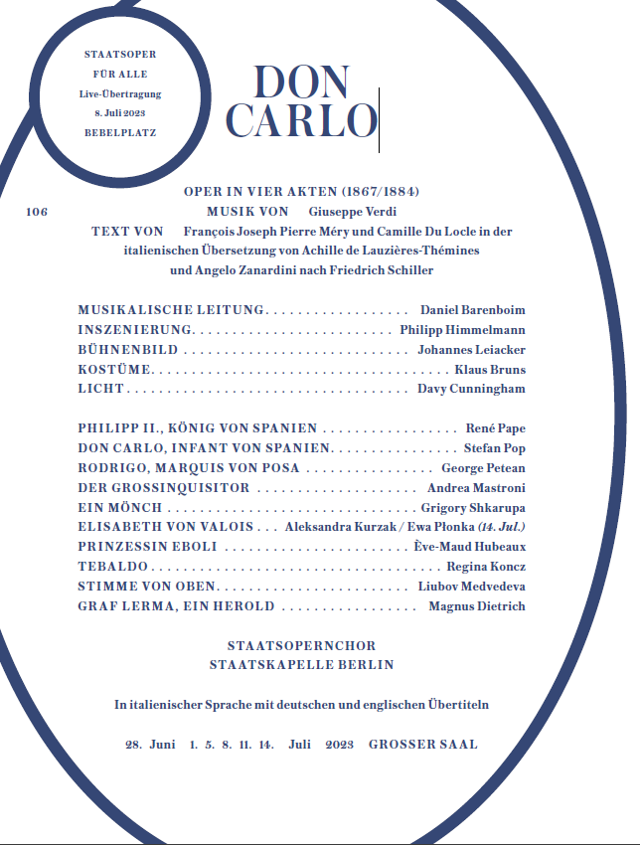
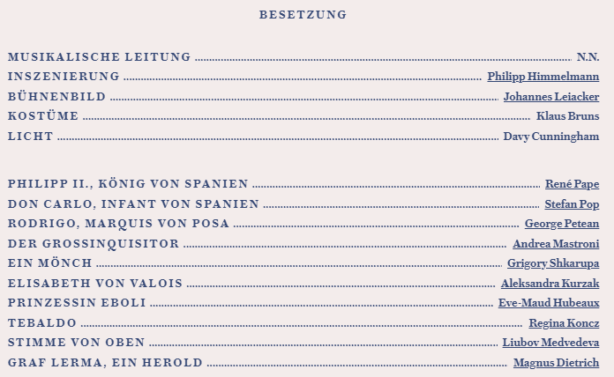

Slide 2
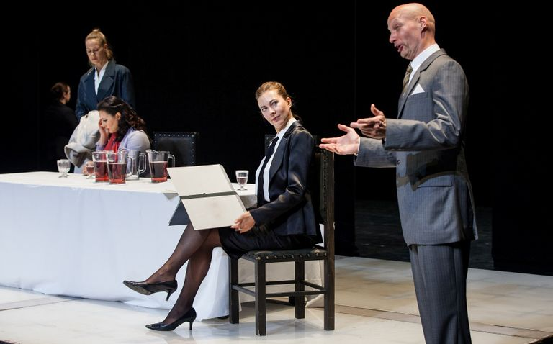
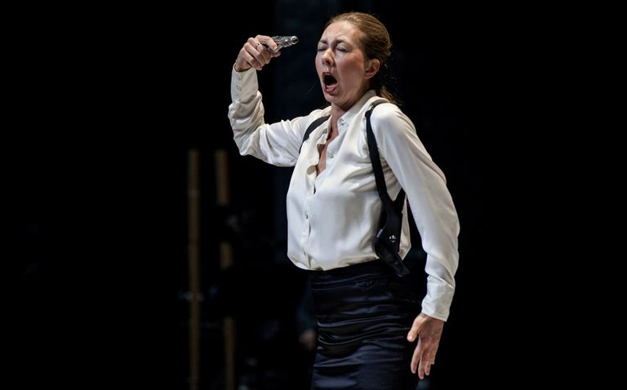
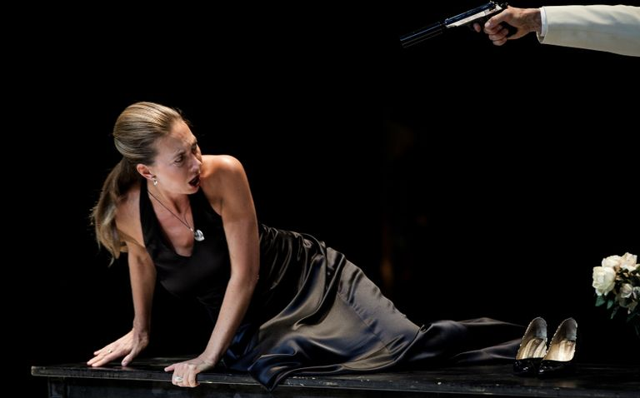
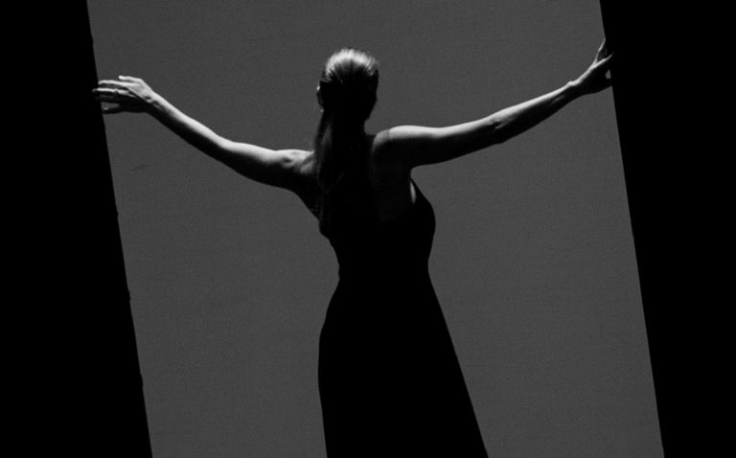

Slide 3

简介 Introduction
《唐·卡洛》(法语：Don Carlos、意大利语：Don Carlo)是一部5幕歌剧，由威尔第作曲，法文剧本由Camille du Locle及Joseph Méry编写，改编自席勒的戏剧《西班牙王子唐·卡洛斯》(Don Carlos, Infant von Spanien)，而这一版本于1867年3月11日在巴黎歌剧院(Opéra)首演。
而该剧的意大利文5幕及4幕版本，由Achille de Lauzières 及Angelo Zanardini 所翻译自法文版，歌曲由朱塞佩·威尔第于1882年至1883年间修订。4幕的意大利文版本在1884年1月10日于米兰史卡拉歌剧院首演。法文原版第1幕的枫丹白露场景于1884年删减版本中被移除，并于1886年再次于意大利文版本加入。
详细剧情
《唐·卡罗》剧本最早是由法国的梅利与杜洛克勒根据德国诗人席勒的戏剧《唐·卡罗》写成的。1867年3月11日，此剧在巴黎歌剧院以法语版首演。后来由劳杰烈斯译成意大利语，1884年改订为4幕时，又由沙纳狄尼加笔，并于该年元月10日在米兰史卡拉剧院举行意大利语版的首演。目前有五幕版和四幕版两种，其中的五幕版并不是法国首演时的谱。而是在改订四幕版中再加上第一幕，并作了若干修正。
故事叙述了西班牙国王菲利浦二世原本为儿子唐·卡罗与法国公主伊丽莎白订亲，但后来改娶为自己的皇后，但唐·卡罗已爱上“母亲”伊丽莎白。罗得利果恳求唐·卡罗帮助受压迫的法兰德尔人民，两人宣誓友谊终生不渝。唐·卡罗接获一封信约他午夜在皇后的花园见面唐·卡罗以为来者是伊丽莎白而大胆宣告他的爱情，但写信给他的其实是暗恋他的艾波莉公主，她发现唐·卡罗的秘密后，因嫉护而萌生报复之心。唐·卡罗为法兰德尔请命，因公然挑战父亲权威而被捕下狱。罗得利果到狱中探访唐·卡罗，并告知他已把罪证揽在自己身上，唐·卡罗可以继续帮助法兰德尔人民免受压迫。罗得利果立即被暗杀在狱中。获释后的唐· 卡罗决心启程前往法兰德尔，临行前和伊丽莎白见面辞行，被菲利浦二世与宗教裁判长发现准备再次逮捕。但从卡罗五世坟中突然走出来一个幽灵，将唐·卡罗拖入坟中。国王与宗教裁判长同感惊讶，因为他们听到的似乎是已故国王卡罗五世的声音。
剧情简介
第一幕
第一场 圣耶斯特修道院
在礼拜堂的后方，有前帝卡罗五世之墓，中间有一群修士正在做祷告。卡罗与伊丽莎白热恋已久，但为了政治上的关系，伊丽莎白却嫁给了卡罗的父亲菲利浦 二世。王子卡罗因为爱情无望，内心深感悲哀。绝望的卡罗，到这里来祈求内心的平静。一位修士走近他身边低声说：“人世间的痛苦一直跟你到修道院中，心中的 争战唯有在天上才可能平静。” 这声音酷似他祖父卡罗五世，因此卡罗被恐怖笼罩着
这时宫廷中唯一的好友波沙侯爵罗得利果出现，他告诉卡罗必须忘掉对法国公主伊丽莎白的爱，为拯救受苦的法兰德尔人民勇敢地站起来。(当时依旧信仰旧教的西班牙，统治着法兰德尔，并要彻底镇压新教徒，对新教徒抱有好感的罗德利果，希望通过卡罗能实现自己的理想。 ) 卡罗听了罗得利果的话，也决心要开始新的人生，他两结拜为兄弟，并发誓说：“一定要同生死、共患难” 然后离去。
第二场 圣耶斯特修道院的前院
这时皇宫的女官们正聚集在此。美丽的艾波莉公主，唱出了面纱之歌《在美丽的沙拉森宫殿花圈中》，大家都聚精会神地听她的歌唱。
这时，王妃悄悄地出现，欢闹中的女官们立刻安静下来。皮沙侯爵前来请求晋见。他说，法国王室有信寄到，在呈递时趁机又偷偷附上卡罗的信。面对这位内心不安王妃，波沙静静地开始唱出浪漫曲《我们所敬爱的卡罗》。
当王妃为昔日的回忆痛苦时，在旁边暗恋王子的艾波莉公主误以为卡罗是由于对自己的爱而受苦。在波沙侯爵的暗示下，随侍的女官们离开了王妃，侯爵也陪伴着艾波莉就消失在树林后方。这时卡罗出现了。
卡罗请求王后设法在国王面前代为说情，准许他前往法兰德尔。就在交谈之间，卡罗实在抑制不住内心对她那炽热的爱，终于冲动地把她紧紧楼住。在刹那间 从迷惑中清醒的伊丽莎白则激动地喊叫说：“把父王杀死，用那被鲜血弄脏的手，再把母后引导到祭坛。”卡罗此时羞愧得无地自容，于是绝望地喃喃自语：“啊， 我被诅咒了!”然后痛苦地跑开。望着卡罗的身影，深爱着他的伊丽莎白不禁痛哭着昏倒。
这时国王突然出现，看到王后独自在这裏，就对女官阿伦堡伯爵夫人责问道：“为什么没有跟随在王妃身边，” 然后命令她明天早上就回法国去。伯爵夫人伤心地痛哭着，王妃很关切地安慰她，于是唱出浪漫曲《请别哭，我的好朋友》。
大家都退场后，国王把波沙侯爵叫住。此时侯爵内心虽然紧张，但外表装得很平静。当国王垂询为何不来服侍时，他回答说：“从法兰德尔回来后，看到当地 人民惨不忍睹的悲惨生活，心中一直存有余悸。”当国王表示“和平必须依赖鲜血去获得”时，他却发表激烈的意见唱着：“这只是坟墓的和平，历史或许会称国王 是尼禄第二”。
国王听了大吃一惊，警告他：“你的想法很危险，小心宗教裁判长”不过国王还是很信赖他，他说出自己在怀疑王妃和王子有暧昧关系，要他多注意王妃的行动。波沙侯爵巧妙地答应照国王的命令去做。

Slide 4
第二幕
第一场 王宫中王妃的花园内
卡罗收到约会的纸条后，误以为这是伊丽莎白所写。这时出现的却是罩着面纱的艾波莉公主，卡罗误以为她是伊丽莎白，立刻向她倾吐内心的爱。等到她拆下面纱时，卡罗才知道弄错人了，他困惑不已。看着为不安的卡罗，艾波莉告诉他说：“波沙侯爵和父王正在谈论着你的事。”
卡罗为刚才的冒昧向艾波莉道歉，这时艾波莉才晓得他爱的是王妃，于是妒火中烧。这时出现的罗德利果虽然想把紧张化解，但已经明白事实真相的艾波莉只有更加愤怒。当罗德利果挥起短剑时，卡罗把他阻止了，于是进入充满火药味的三重唱“小心哪，你这冒牌儿子”。
艾波莉气哼哼地退场后，罗德利果就对卡罗说，希望卡罗把持有的秘密文件交给他。卡罗起初有点犹豫，最后还是照办了。
第二场诺斯特拉·东纳·达特嘉大教堂前的大广场
这是异端处刑日， 群众聚集而来，他们合唱着歌颂国王。接着是阴森森的进行曲，有一群身著黑衣的修士出现，拉着即将被处刑的囚犯们走过舞台前。
教堂的大门打开了，国王出现，宣布开始异端的处刑。这时带着法兰德尔的使节、穿着丧服的卡罗突然出现，恳求国王对受苦的法兰德尔人民伸出慈悲之手。但国王称他们是叛民，同时也愤怒地责备带头的王子。卡罗拔出利剑。发誓要拯救法兰德尔。
卡罗在国王面前拔剑的不敬行为激怒了国王，国王命令王子把剑交出来，但王子执意不肯听从。这时波沙侯爵走到国王之前，要求卡罗交出剑来。卡罗愣住了，说一声：“是你?”后，就乖乖照做了。国王当场把波沙侯爵册封为公爵，卡罗对事情的演变感到莫名其妙。
火刑台的火点燃了，远方的天空已发白，人们赶来看火刑。这时从天上传来救赎的声音。
第三幕
第一场 马德里王宫一室
国王感慨自己始终都未得到年轻王妃的爱，再加上这次的众叛亲离，他深切地哀叹自己的衰老与寂寞，唱出了咏叹调《她不曾爱过我》。接着90岁的眼盲的大宗教裁判长出现了。
国王要和他商谈如何处置王子，他回答说：“处以死刑是不成问题的。” 大宗教裁判长又说出真正的异端者是波沙侯爵，要求取他的性命。国王说：“不能把诚实部下的生命交出，结果触怒了宗教裁判长，他生气地回到修道院去了。
这时，伊丽莎白王妃慌慌张张地跑来说，她的房间被人翻乱，珠宝箱也被偷走了，请国王派人抓贼。国王冷静地说：珠宝箱在这里。并打开给她看。这时国 王发现里面有卡罗的肖像画，便怀疑王妃的贞操。虽然王妃辩称自己很清白，但国王根本不相信。由于国王的言词使愤怒王妃昏倒了。听到国王喊救人的声音，罗德 利果和艾波莉马上赶来。经过两人的照顾王妃逐渐恢复了意识，她伤心地哀叹着自己的命运，国王则在罗德利果的陪伴下先行离开。
这时艾波莉经不起良心的谴责，终于对王妃坦白，自己一直深爱着卡罗，因嫉妒才去偷了她的珠宝箱。她又吐露出另一个罪孽，那就是她和国王发生了乱伦的肉体关系。王妃听后平静地说：“我要离开这个国家，去修道院。”然后离去。
艾波莉感慨因自己的嫉妒和美貌引来如此悲惨的命运，她唱出了咏叹调《被诅咒的美貌》。
第二场 唐·卡罗的监牢
卡罗在监牢中沉思，罗德利果来访了。他向王子说，自己已经写好一封信，决定把它送到国王手裏。在此信中说明卡罗根本不曾犯罪，为了营救王子，自己扮 演成恶人。他把救助法兰德尔人民的重任托付给王子，决心以死谢罪，唱出了咏叹调《我最後之日》。这时枪声响了，罗德利果倒在血泊中，在咽下最后一口气之前 他向卡罗告别，他说今后的计划都已告诉王妃，而且王妃明晚要在圣耶斯特修道院等他，他盼望王子成为西班牙的救星，把自己的理想交代给王子后就断气了。
这时国王出现，他把剑还给王子，而且宽恕了他。不料，期盼王子解救的民众，却变成暴民涌入监狱中，国王告诉他们王子在此。接着大宗教裁判长也来了，他严厉地命令百姓跪拜守护上帝的国王，众人只好顺从，并齐声歌颂着国王。
第四幕 圣耶斯特修道院
等待卡罗的伊丽莎白，怀念起在枫丹白露发生的往事。而今她已觉悟自己的命运，必须把罗德利果的遗言转告卡罗，为他开启新的人生并守护在他的身旁，于是她唱出了咏叹调《知道空虚人世的神》。
当卡罗出现时，伊丽莎白便恳求他让彼此间的情感净化，把他的爱与热情转移到营救法兰德尔受苦民众的重任上。卡罗答应把对她的爱隐藏在内心深处，并决心将自己的生命奉献给法兰德尔人民。两人相约在天上再见，在唱出惜别之情的“永远的再见”之后彼此告别了。
这时国王和大宗教裁判长一起出现，命令卫兵逮捕两人。但在这刹那，卡罗五世的坟墓却神秘地开启，卡罗五世的幽灵出现，把卡罗带入幕室中。伊丽莎白当场昏倒，全剧在人们惊慌失措中，幕落。

Slide 5
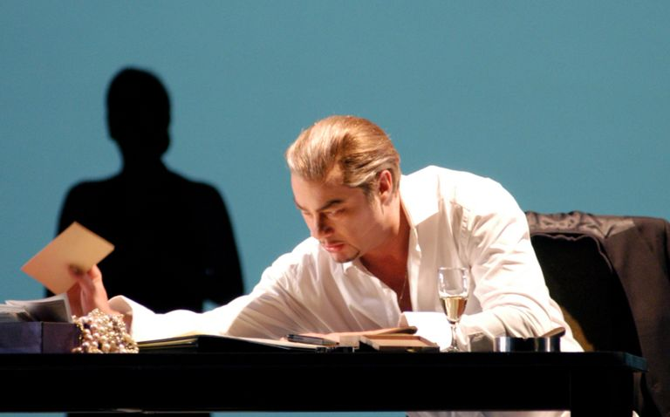
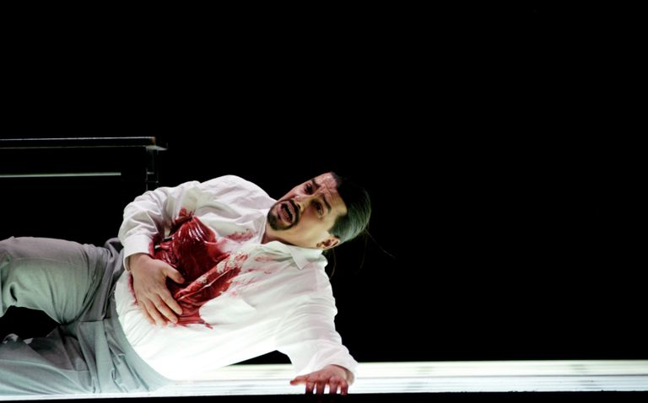
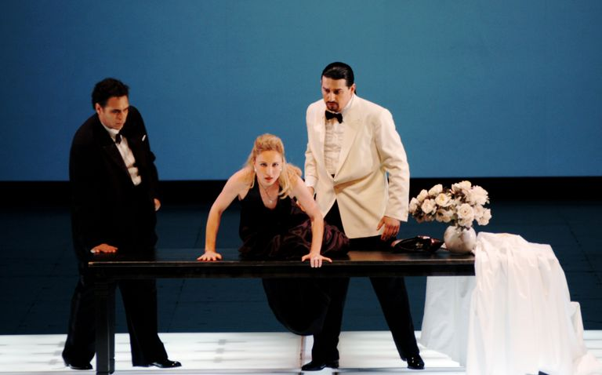
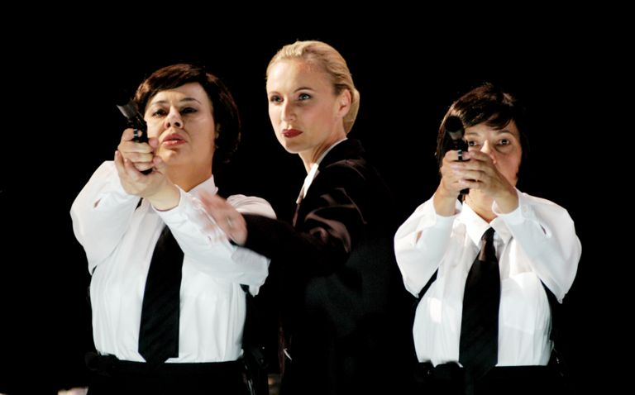
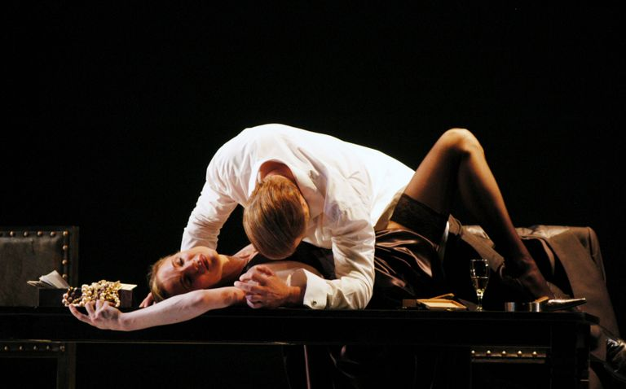

Slide 6
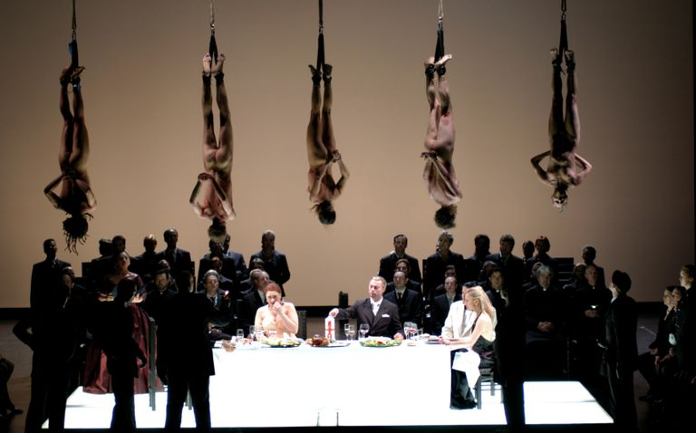
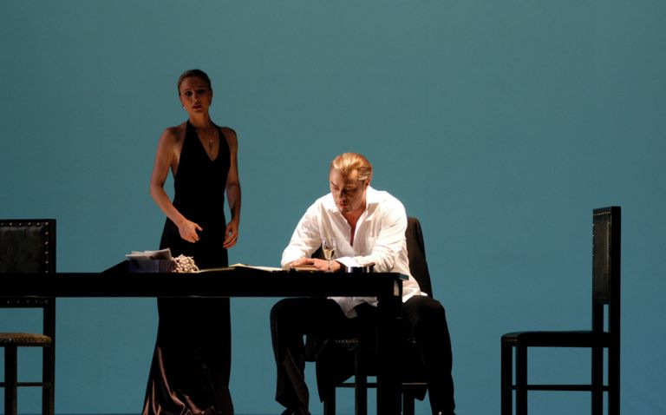
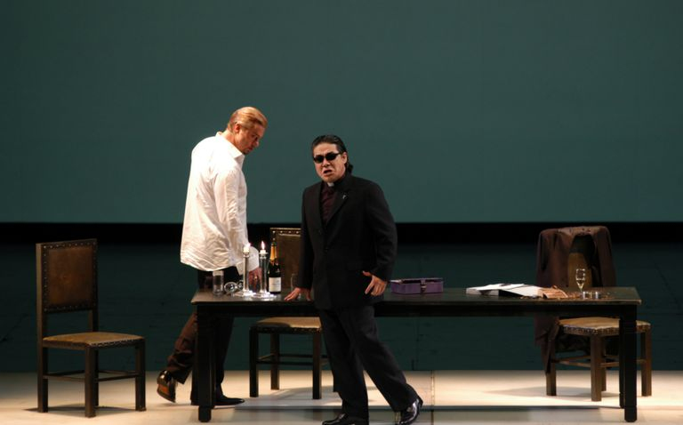
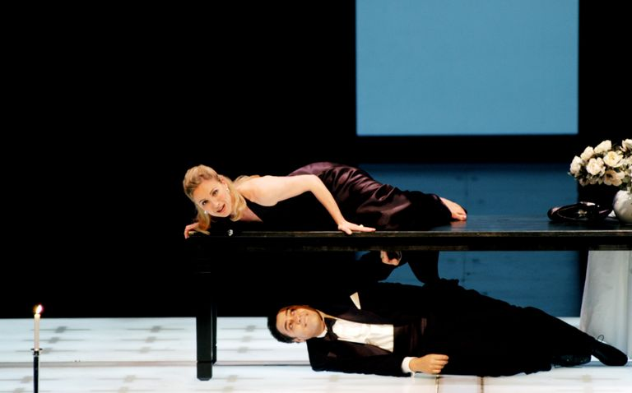

Slide 7
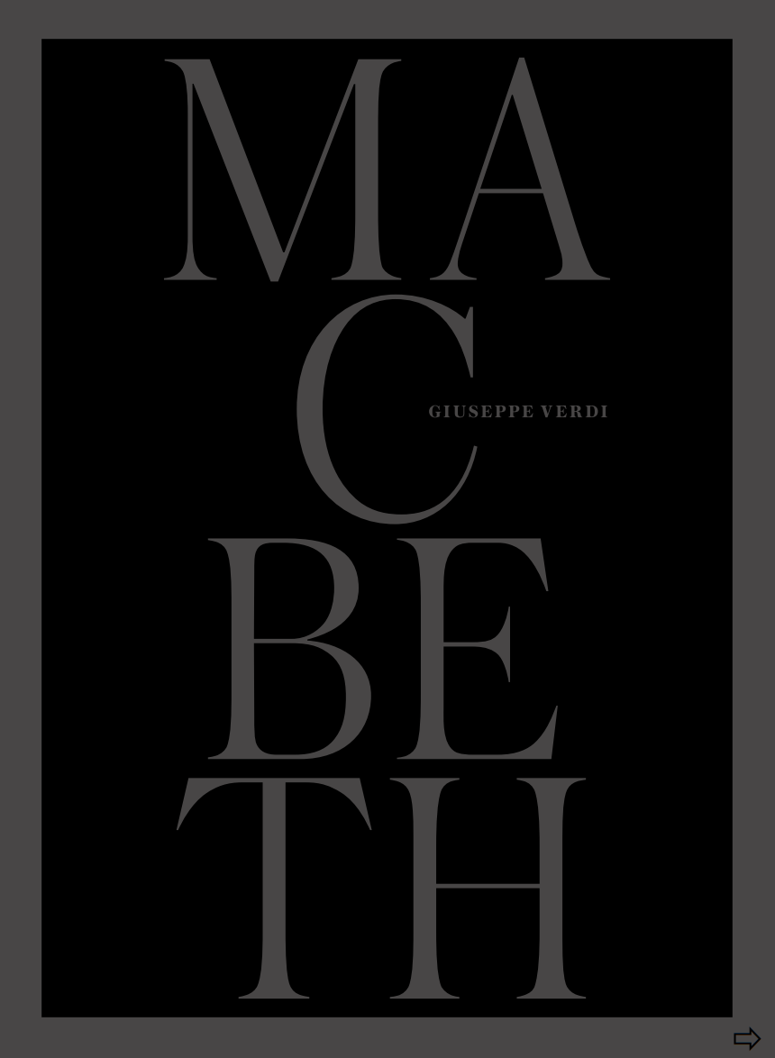
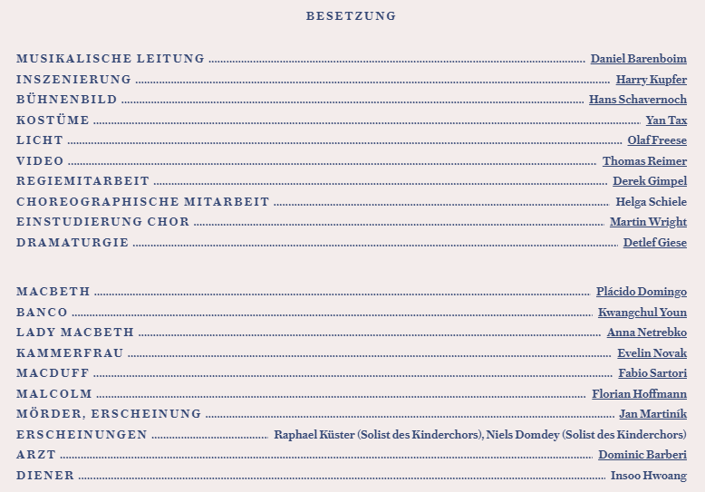

Slide 9
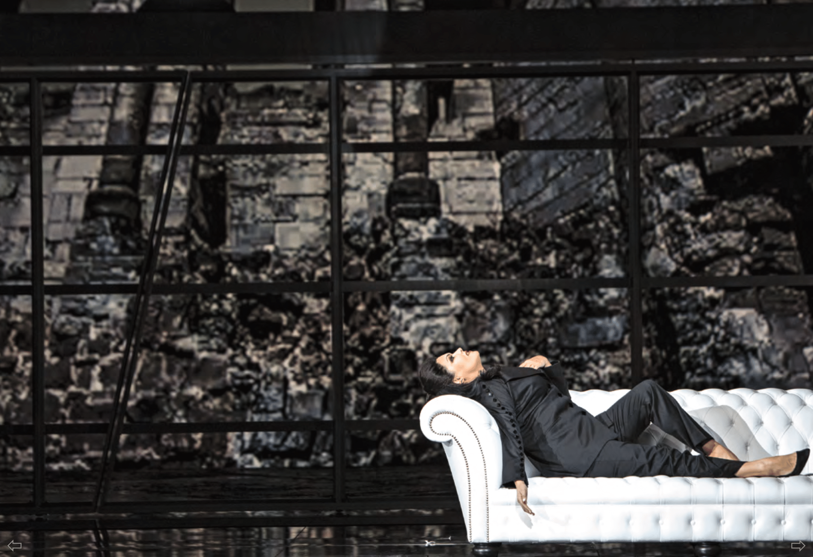
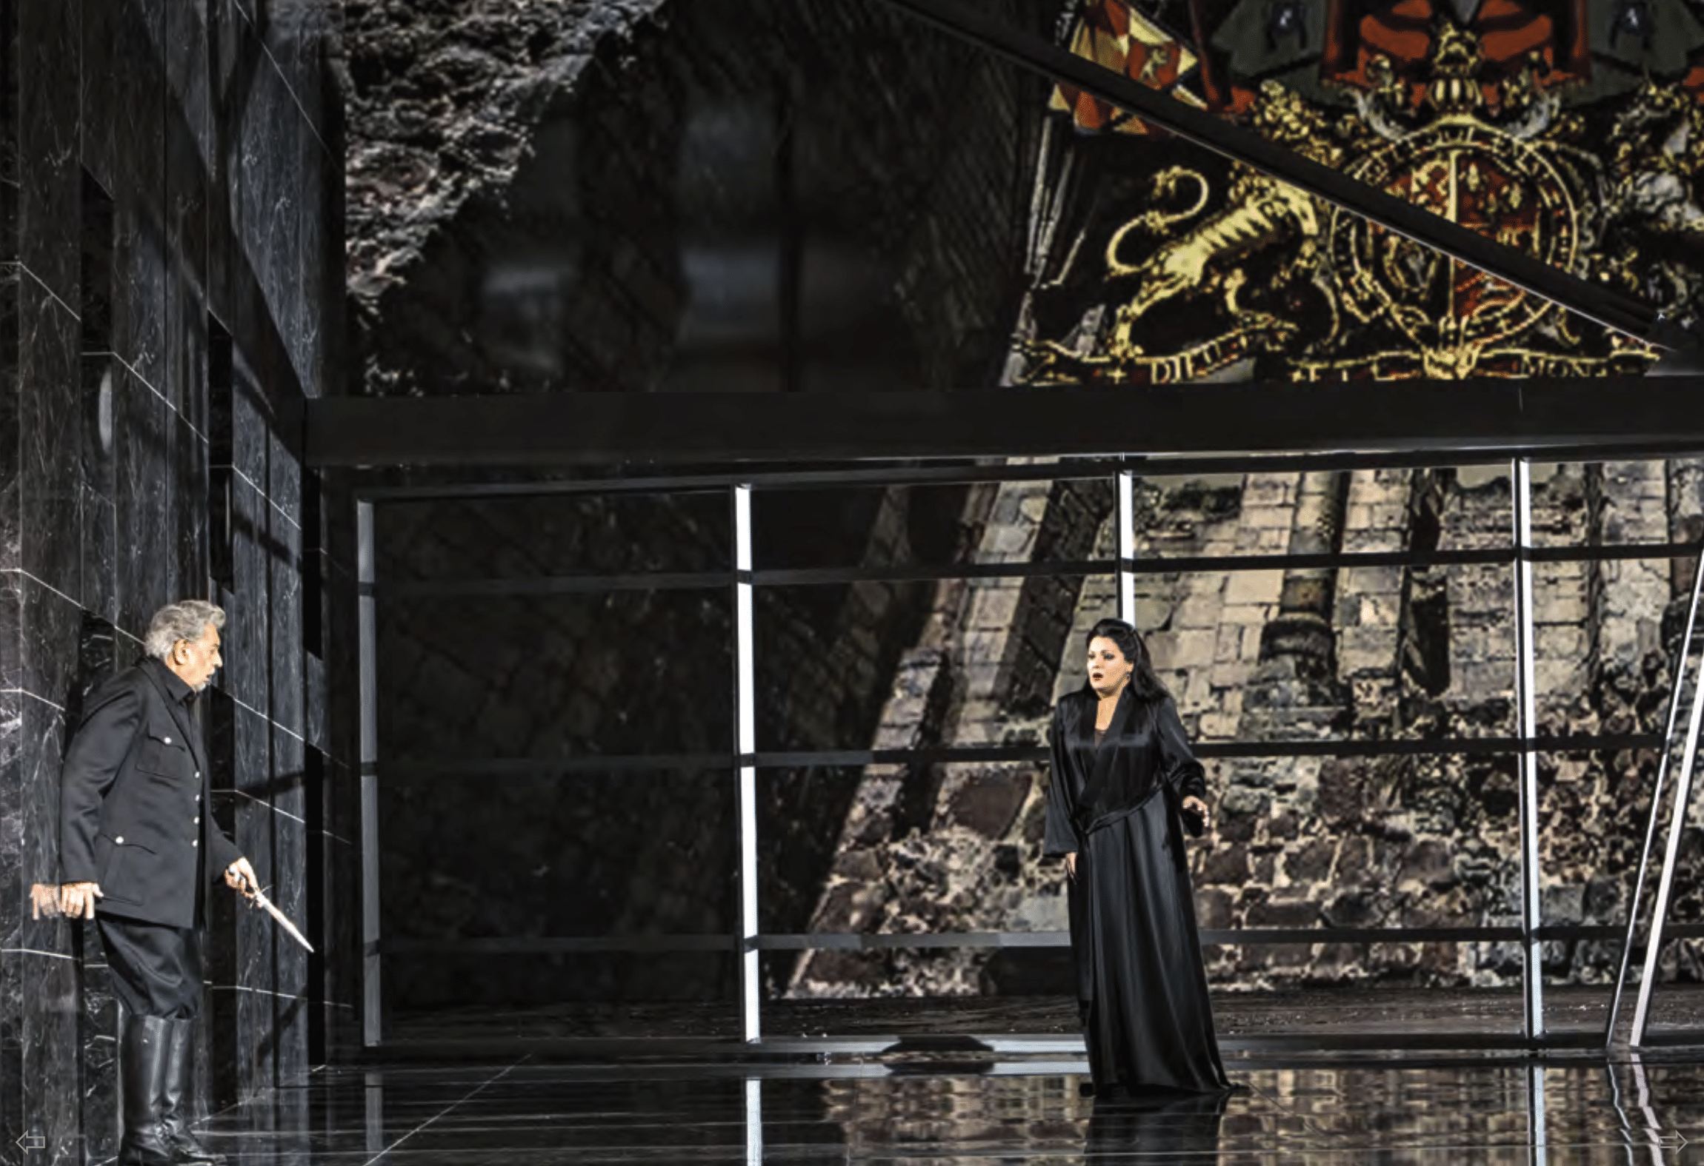
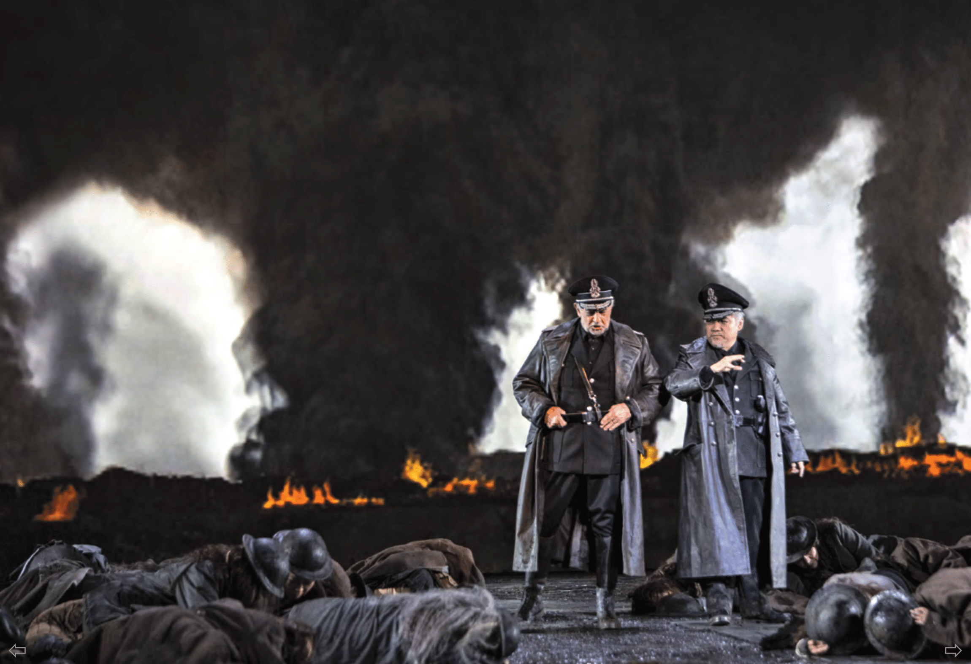
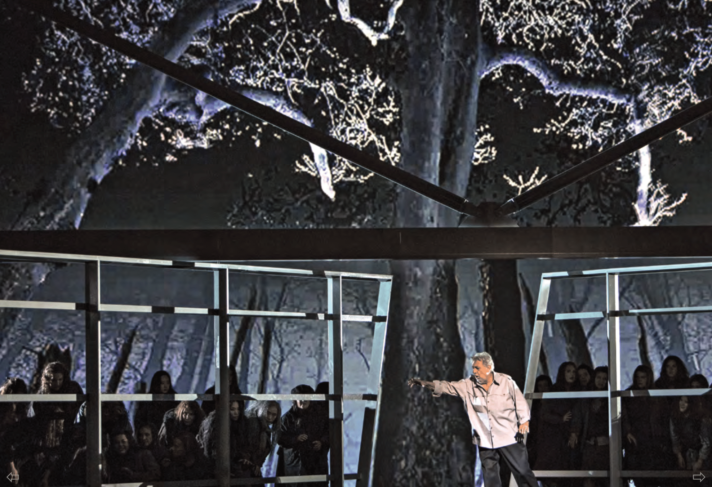

Slide 10
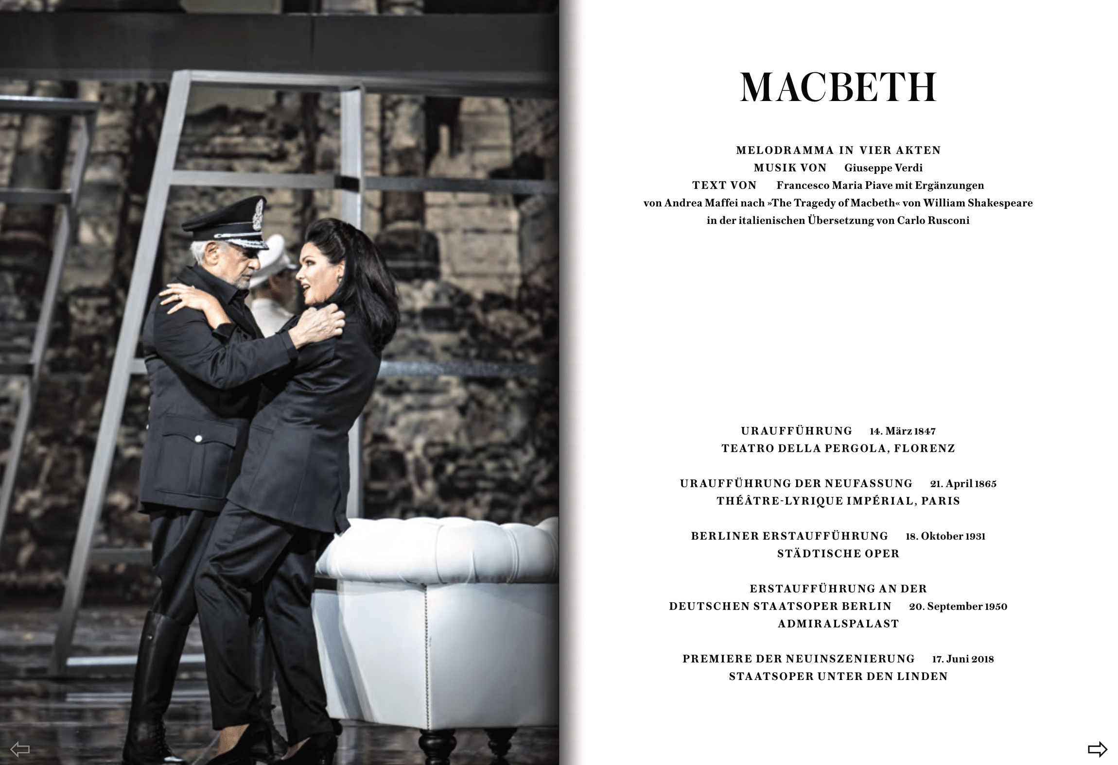
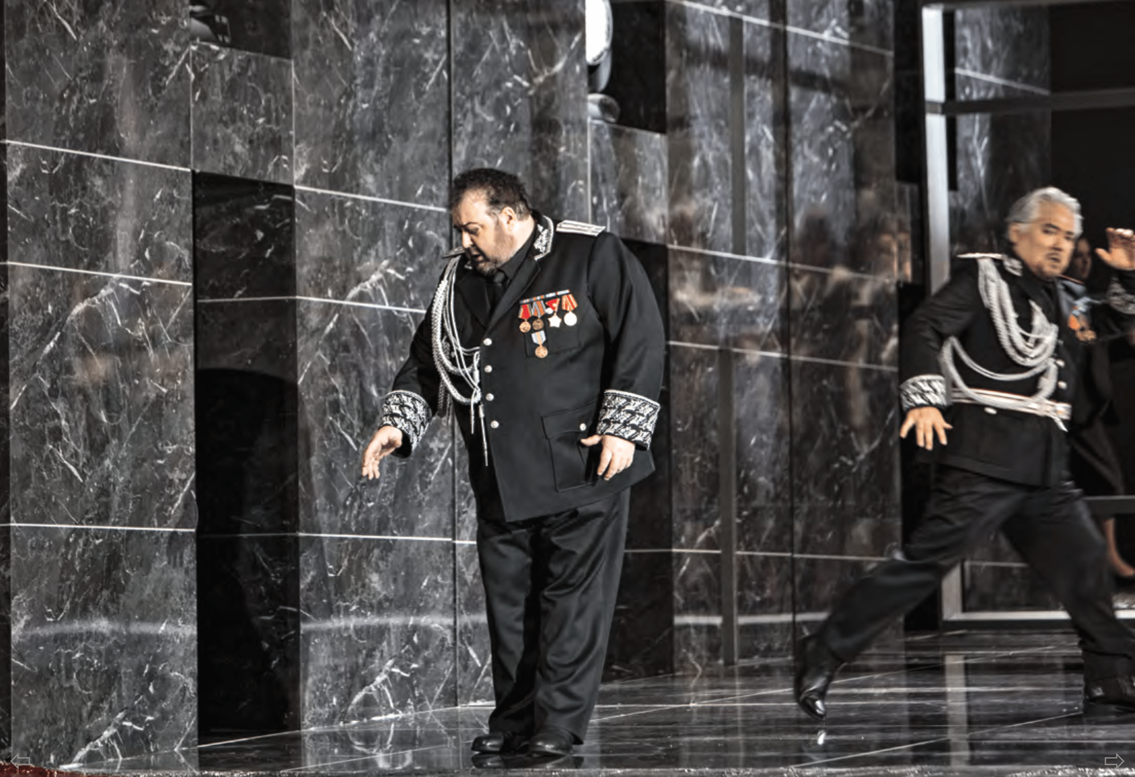
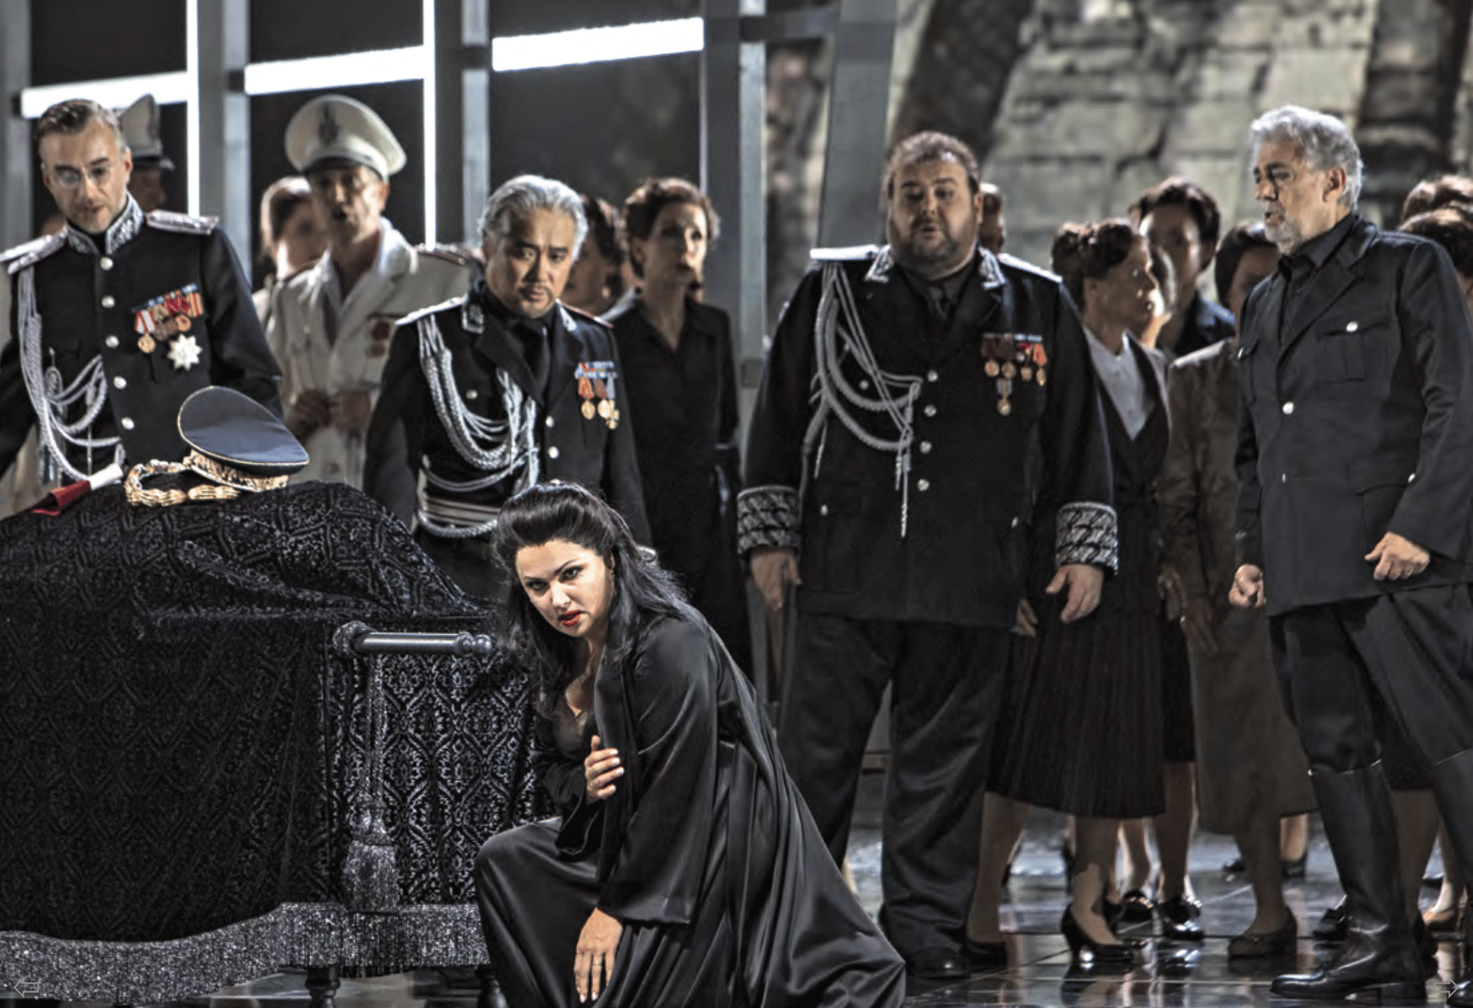

Slide 11
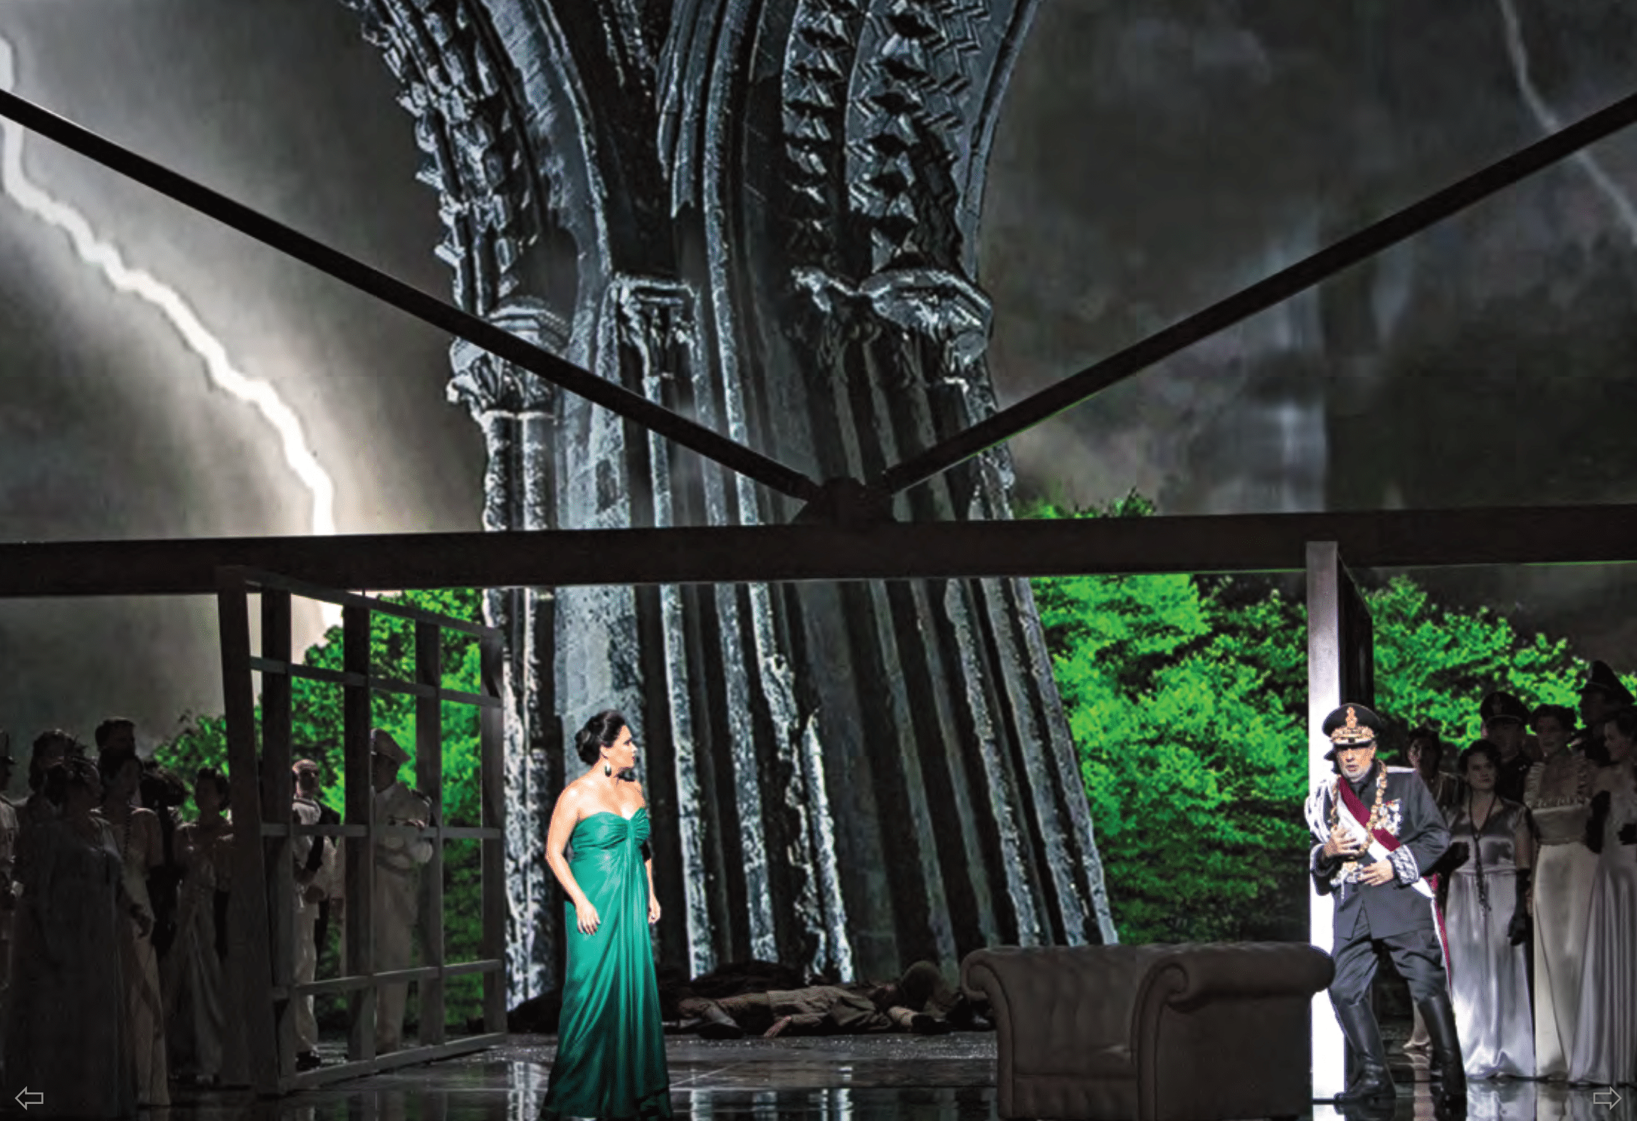
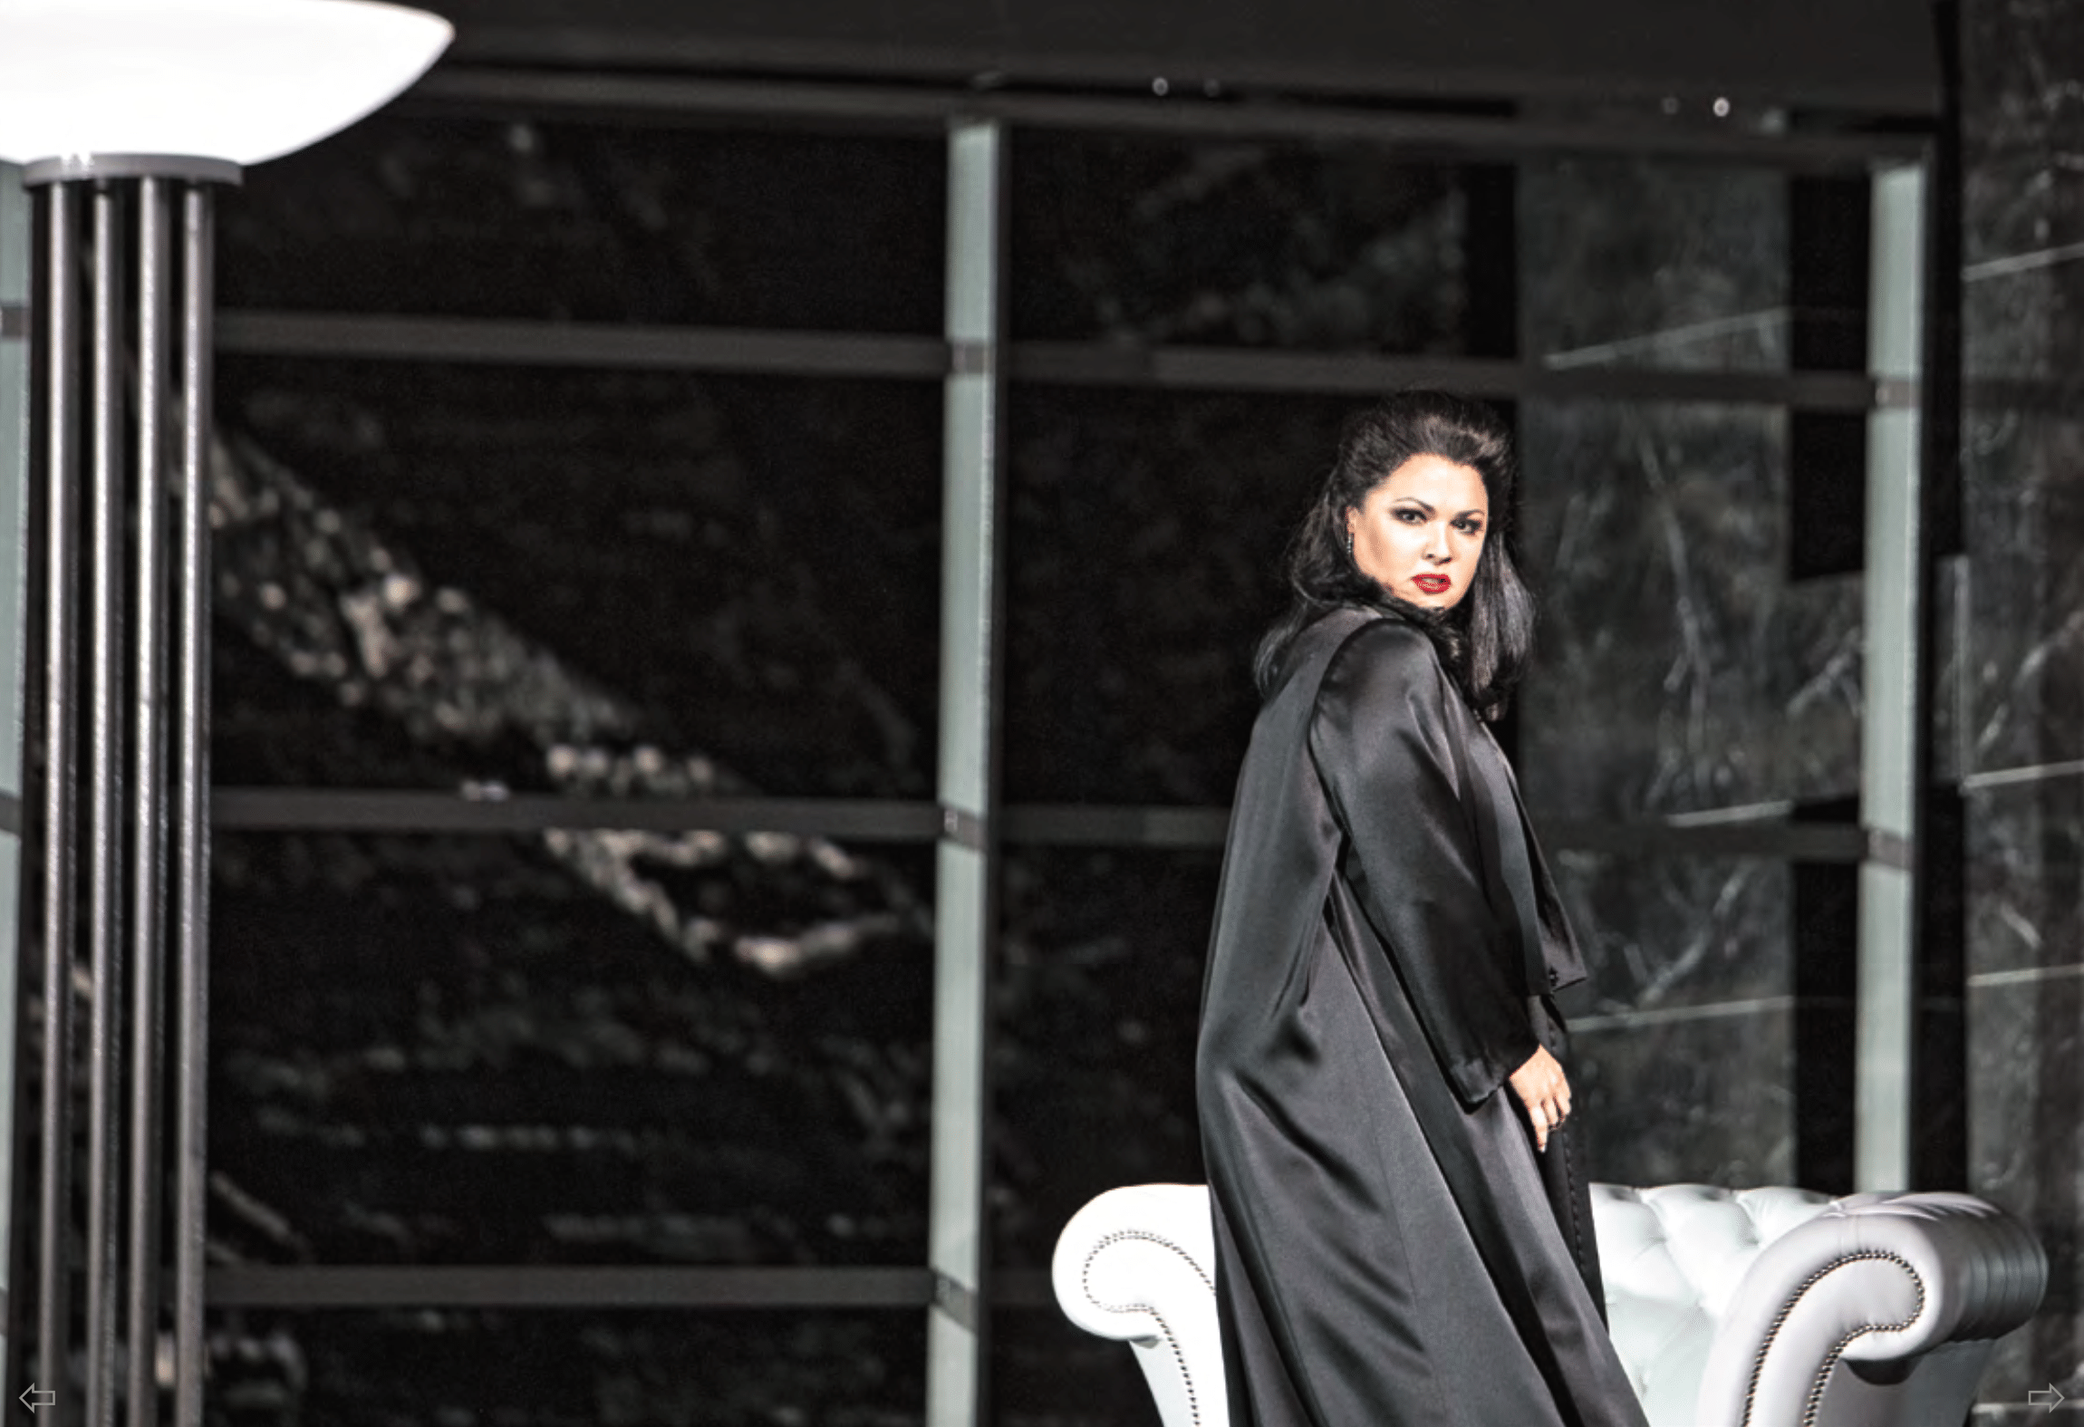
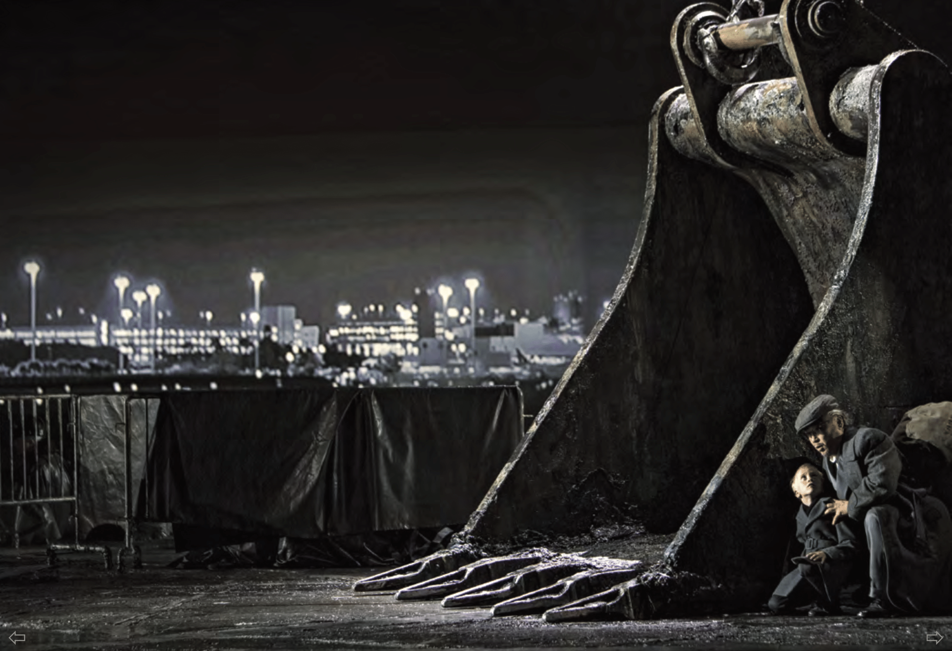
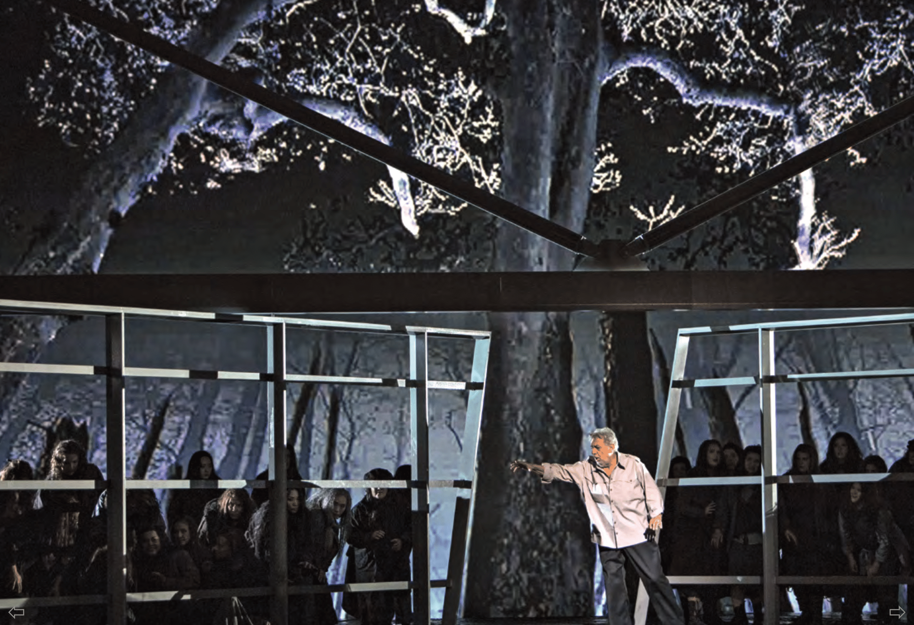

Slide 12
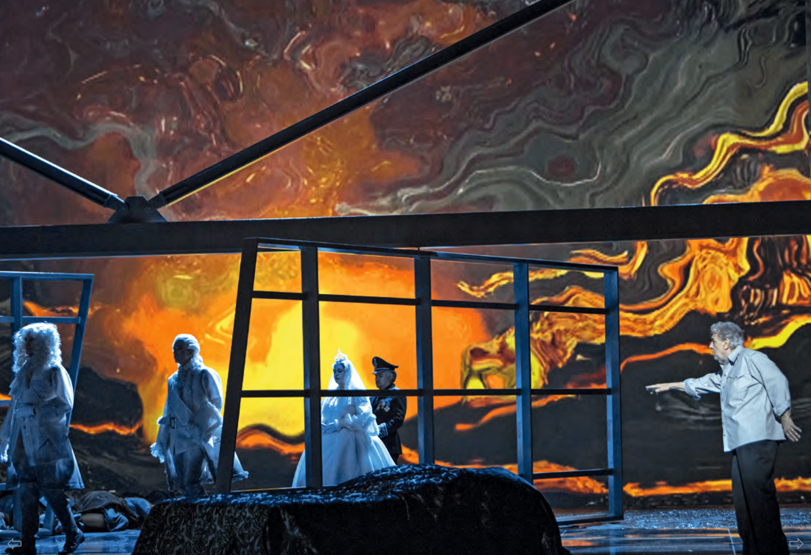
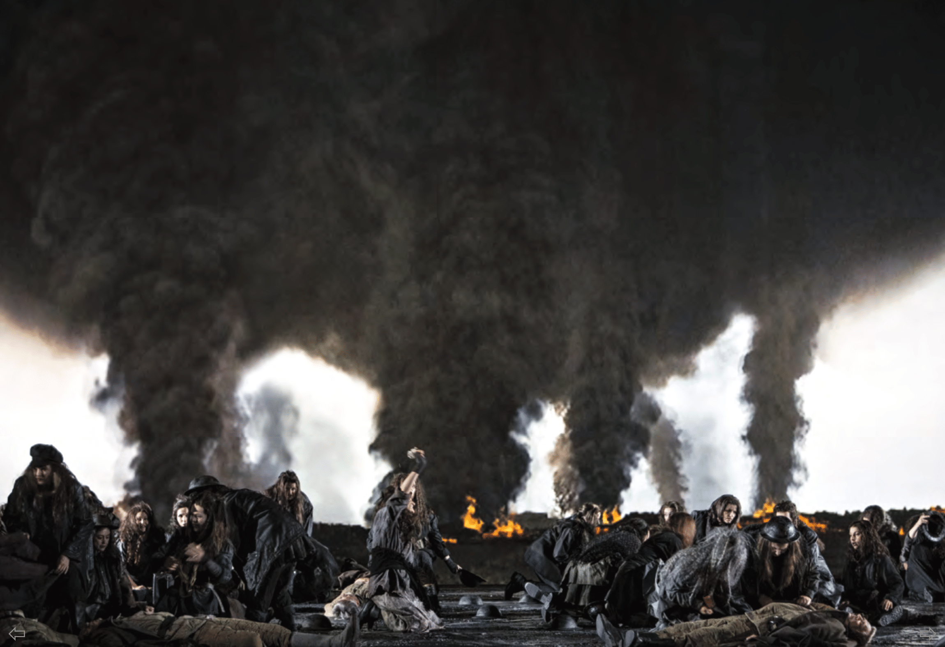
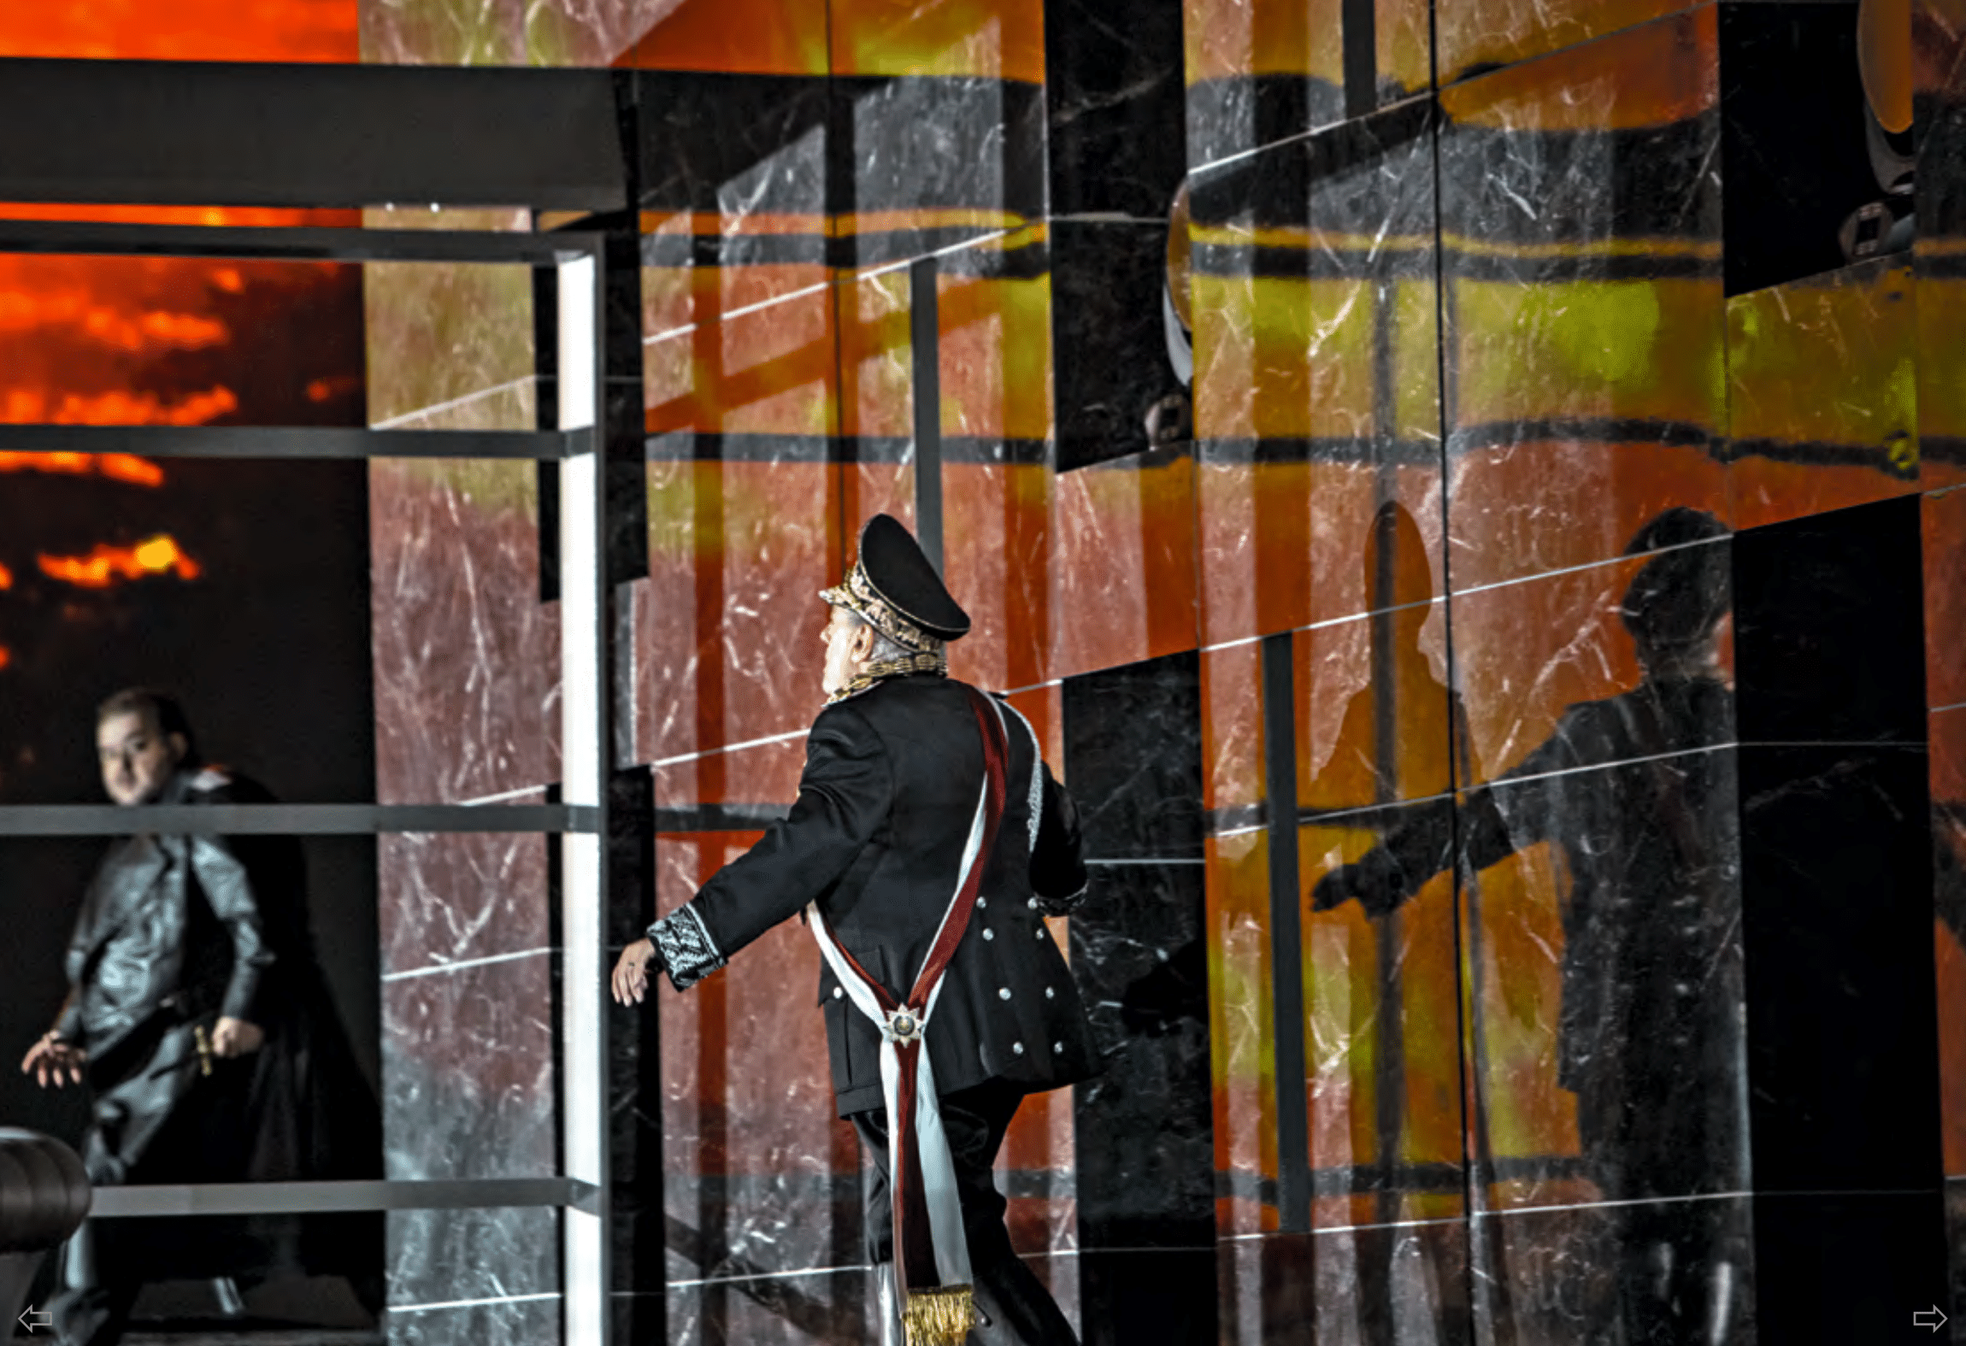
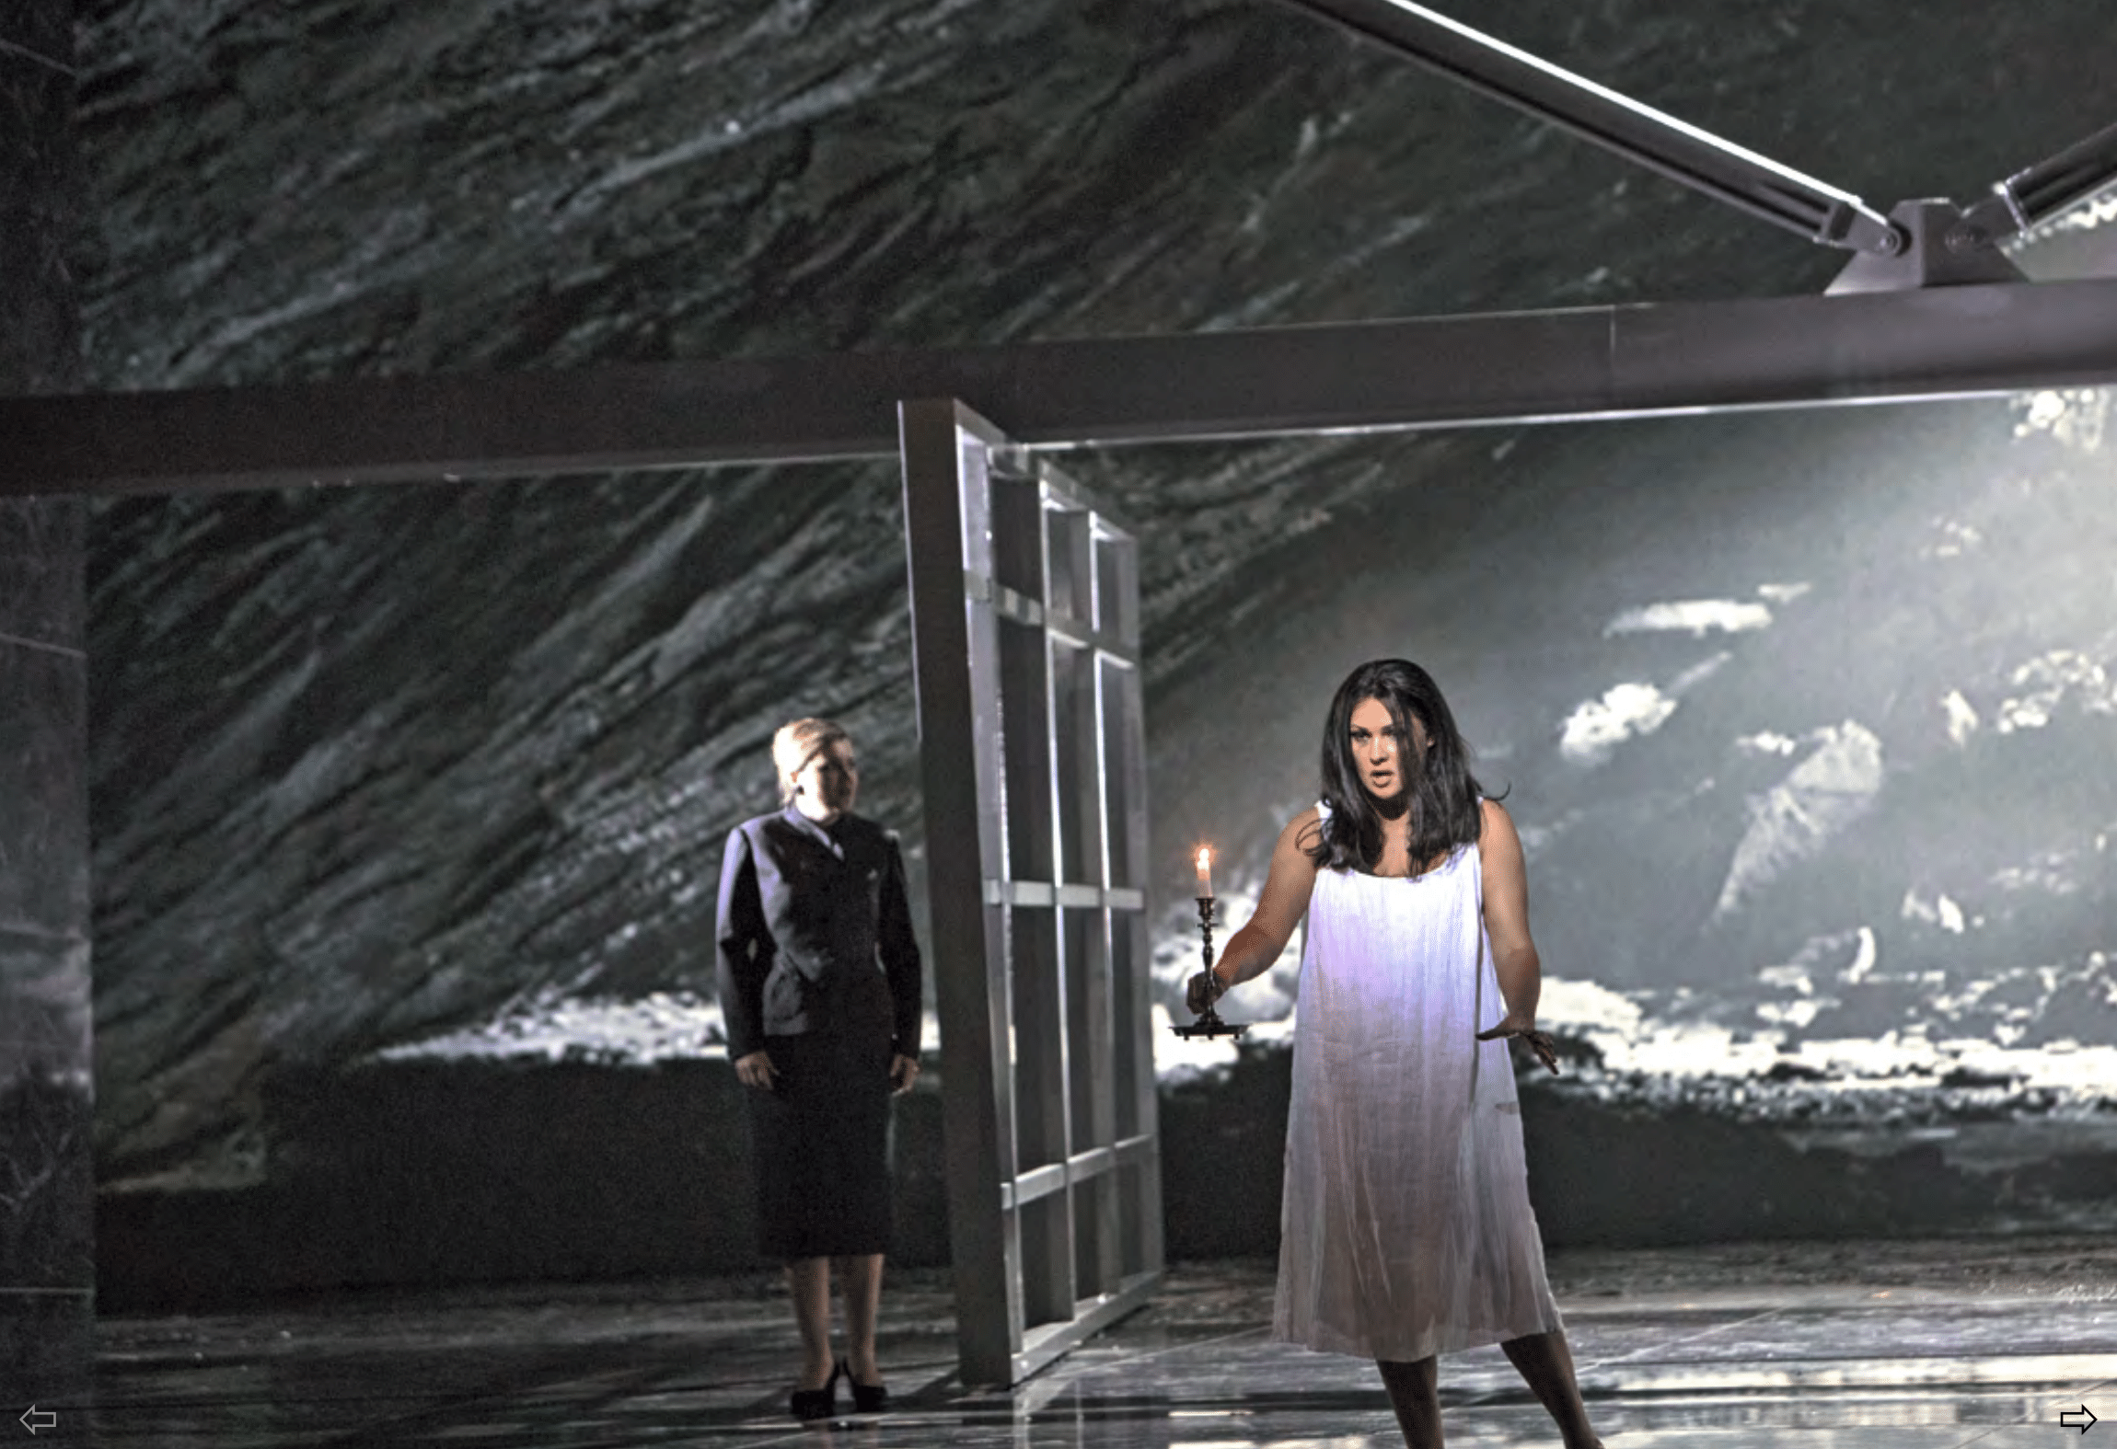

Slide 13


当然，当皮亚韦不能像他希望的那样完全实现他对剧本的想法时，威尔第的热情就受到了挫折。 作曲家随后咨询了安德烈亚·玛菲，她被认为是一般文学专家，尤其是莎士比亚专家，并且也得到了威尔第毫无保留的信任。 Maffei 特别致力于第三幕和第四幕，而总体布局——以及趋于简单但崇高、有时可悲的语言——要归功于 Piave 和 Verdi 自己。 同样重要的是，剧本主要基于莎士比亚的模型，但恰恰是那些情节被排除在外 - 歌剧剧本，如果它是基于口头戏剧，几乎不可能没有大量削减 - 在明亮或明亮的地方辐射很少甚至幽默。
黑暗是基本的大气基调，在威尔第的《麦克白》中一直占据主导地位。 Preludio，从第一个音符开始，就清楚地表明了这一点：接下来是分配给女巫的 F 小调齐奏主题——作品的中心调之一，这对于敲击管弦和弦的器乐前奏曲也是决定性的富有表现力的声音爆发，立即表明这里正在发起一场具有巨大音乐戏剧力量的事件。 然后是女士梦游的场景，音调神秘，旋律几乎从不摇摆，但带有威尔第在其成熟作品中以类似方式实现的辛酸。
如果要寻找《麦克白》在威尔第作品中的具体位置，那么无论如何都必须对这部完全不同寻常、非常标新立异的歌剧进行两次分类。 一方面，他的第十个舞台作品代表了“早期威尔第”，在他痛苦的“厨房岁月”中，他不得不构思、发展和表演一部又一部的作品，以便能够作为作曲家存在在公众面前，服从他那个时代的歌剧业务的要求，另一方面，在审美和实际表演条件明显不同的情况下——1865 年的巴黎与 1847 年的佛罗伦萨——在一定时间后复兴的可能性为他提供了一个受欢迎的机会从根本上修改分数。 1864 年 - 应剧院艺术指导的要求，该剧院已与传统歌剧院一起成为巴黎字面意义上的“大歌剧”的场地 - 他开始制作现年 17 岁的 »麦克白« 在浏览带有必修芭蕾舞插曲的新法语版本时，他发现了一些他不再喜欢的段落，尽管他本人非常重视这部作品：“在阅读这部音乐时，我遇到了一些我什至没有遇到过的事情好像不想找。 直截了当地说：很多作品都很弱，或者更糟糕的是，没有个性«，威尔第在原声中说道。 由于没有个性的音乐与威尔第歌剧戏剧作品的原则相矛盾，他无法避免将手放在音乐文本上。
威尔第煞费苦心地将《麦克白》乐谱的四分之一改成了三分之一：除了第三幕中相当华丽的芭蕾舞场景外， 第二幕中女士的咏叹调以及第四幕中更广泛的段落，例如难民的合唱，军队与主角之间的战斗，以及现在以军事合唱结束的实际结局。 正是这个版本，尽管使用的是意大利语并保留了许多原创思想，但在世界歌剧舞台上站稳了脚跟——尤其是因为“成熟的威尔第”的一部作品，他在作曲 - 他的 »Don Carlo« 的位置，在他的作品中有其公认的和 »complete« 的位置
尽管在构图和乐器方面发生了许多变化，但巴黎版本显然与威尔第的一项指导原则相关并致力于此，这从一开始就至关重要。 1846 年秋天，在他为他的新作品写笔记之前，他告诉弗朗切斯科·玛丽亚·皮亚韦他已经完成了一般特征和颜色（“墨水”）的起草。 他希望在他的音乐中添加一些非常个性化的东西，一些绝对适合莎士比亚令人钦佩的戏剧的东西，就声音的特定色调而言，它应该从一开始就拥有并发展出一种特殊的音乐戏剧力量。 文学模型本身，“麦克白的悲剧”，被尽可能接近地引用，而剧本更像是一种达到目的的手段，坚持反映“莎士比亚的精神”，并进入歌剧不间断且直接——仅出于这个原因，威尔第就不得不热衷于让自己比平时有更大程​​度的创作自由。
有些主题本质上有一些关于他们的夜间时间，基本上看起来除了阴沉和深渊之外什么都没有。 《麦克白》无疑是其中之一，既有莎士比亚的悲剧形式，也有威尔第的情节剧形式。 通过剧作家和作曲家这两个欧洲文化的巨人，苏格兰军阀和国王，在历史上是有形的，但几乎从不摆脱他的传奇，获得了他独特的外貌。 他生活在一个充满暴力的时代，当暴力达到他的目的时，他自己并没有不知所措。 麦克白成为统治者的典范，他实际上是在尸体上行走，对他来说一切手段都是可以接受的。 莎士比亚和威尔第，各自以自己的方式，把它变成了一个教训，讲述了两个强大人物的惊人兴衰，麦克白和他的夫人，他们彼此有着不可分割的联系——她主要是驱动力，他是执行机构。 尽管两个角色都出现了光明的一面，但至少是模糊地，他们被描绘成深黑色，始终留在阴暗的黑暗中。 类似于莎士比亚的黑暗悲剧，其特点是整个结构和个别场景特别简洁，威尔第创造了一部音乐剧，采用这种特殊的基调，并将其有效地带到歌剧舞台上。 的确，在威尔第的整个歌剧系列中，都有一些音色明显暗沉的音乐——例如，想想 »Ernani«、»Rigoletto«、»Il trovatore«、»Simon Boccanegra«、»Les vêpres siciliennes« 或也是 »Don Carlo« 的一部分——但他之前和之后都没有设计过色彩如此阴暗的作品。 1846 年夏天，当威尔第与佛罗伦萨 Teatro alla Pergola 的指挥亚历山德罗·拉纳里 (Alessandro Lanari) 就他应该以什么主题作为他的新歌剧的基础交换意见时——最终选择落在了《麦克白》上，他很清楚这项工作意味着风险。 继韦伯的 Der Freischütz 和 Meyerbeer 的 Robert le Diable 等戏剧于 1840 年代初在佛罗伦萨举行意大利首演之后，威尔第显然急于创作一部让壮观的“颤栗浪漫主义”元素发挥特殊作用的作品，一种美学方向这在当时引起了公众的强烈反响，并被添加到同样强大的奇幻元素中。 威尔第能够利用意大利对莎士比亚戏剧明显增长的兴趣。 直到 1820 年左右，他的悲剧才被翻译成意大利语，这些悲剧在欧洲其他地方（例如法国）早期被公认为戏剧艺术的巅峰之作； 直到 1838 年，威尔第和他的剧本作家提到的版本，即卡洛·鲁斯科尼 (Carlo Rusconi) 的散文译本才出版。 从一开始 - 这位对文字和声音之间的和谐关系极为敏感的作曲家就关心保持当时大约有 240 年历史的“麦克白悲剧”的定义氛围，尤其是在黑暗感，夜黑。 在整个构思和设计过程中，对莎士比亚及其作品的热情一直伴随着他，他试图将这种热情传递给他的员工。 在他自己的剧本和散文草稿的基础上，他将他忠实的编剧弗朗切斯科·玛丽亚·皮亚韦推向了最大化，尽管他与他合作了二十年，尽管并非总是没有冲突，但简短但更精确的设定词和诗句 实现凄美 - 莎士比亚备受推崇的戏剧的实质无论如何都应该保留，但必须以这样一种方式整合到歌剧剧本中，从而产生有效和有特色的场景，无论是主角、配角还是观众的眼睛大型合奏和合唱表演

Slide 14
黑暗、阴郁、可怕是基调，可以说是中心时刻，创造了作品的身份和特征。 这一点无法对威尔第的同时代人隐瞒，对后代也同样如此。 著名的英国威尔第研究者朱利安·布登 (Julian Budden) 就是这样提出《麦克白》乐谱的这一决定性特征的：“没有早期的歌剧有如此丰富的小调，北方的阴暗无处不在，没有任何地方可以如此有力地调用器乐手段。”事实上：没有任何地方有这么多简洁的段落，其中除了“悲伤”的音调外还使用了深黑色的音色。 前奏已经提到； 此外，第一幕和第三幕中女巫场景的大部分——尤其是在声乐段落之前的出现——都充满了它。 在第二幕中，女士 (»La luce langue«) 和班柯 (»Come dal ciel precipita«) 的两个独奏场景很明显是“夜曲”，以险恶的 E 小调开头，但都以轻松的结尾, 相当明亮的 E 大调。 在第一幕中邓肯国王被谋杀的恐怖合唱以强大的降 B 小调极强音（»Schiudi，inferno«）爆发，而在第四幕开始时难民合唱（»Patria oppressa«）以 A 小调，轮廓分明的哀叹手势和几乎绝望的悲伤表情。
麦克白本人，主人公和反英雄，也毫无疑问地进入了次要领域。 他的最后一个独奏场景（“Mal per me”）包含了他的临终和死亡，取自 1847 年为我们新准备的国家歌剧院演出而制作的佛罗伦萨版本，是对一无所获的失败生活的悲惨而凄凉的结局恶作剧而落在后面。 深沉的木头和黄铜演奏了一首忧郁、完全朴素的 F 小调帕兰多，充满了深刻的悲剧，最后绝望的爆发——很合乎逻辑的是，这部作品以与开始相同的调结束
年轻的威尔第有着非凡的舞台直觉，他的可靠之手在这里得到了体现。作为一个成熟的音乐剧作家，他有明显更多的差异化设计可供选择，但不一定是更初级的戏剧效果。 即使在原始版本中，对管弦乐器音色的精心处理也是惊人的，尤其是对管乐器的细微使用——趋向于较低的音域以强调“黑暗”——无论是在直接还是在比喻意义。 在 »Great Scene of the Apparitions« (»Gran Scena delle Apparizioni«) 中，这些特征在柔和的配乐中得以体现，但最重要的是在两个数字中，威尔第一直希望将其理解为他歌剧的主要部分，第一幕中麦克白和夫人的“Gran Scena e Duetto”和第四幕中的梦游场景（“Gran Scena del Sonnambulismo”），女仆和医生观察到这位女士处于奇怪的困惑和妄想状态：两者的特点都是由精心挑选的琴弦和由单簧管、英国管、巴松管、圆号和长号组成的精确选择的铜管部分决定的特殊声音。 两者都发音为“夜景”，威尔第希望为其添加和谐的音调氛围，这两者几乎不是巧合——它们在很长一段时间内都在 F 小调中——就像麦克白和第三段中的女士之间的“复仇二重奏”一样act 除了少数例外，管弦乐队必须极其安静和谨慎地演奏，而 Macbeth 和 Lady 的歌手最多只能用半声部演奏，»sotto voce«。 这里没有美声可以培养，而是点朗诵——准确地与词和情境相关——声音苍白，就像被蒙上了面纱。 威尔第已经让佛罗伦萨首演的主角们实现了这一理想，他意识到自己打破了普遍接受的期望，因为“优美的声音”的使用在歌剧文化中基本上是理所当然的事情，尤其是在意大利。
威尔第选择的配音组也非常规：男高音被分配了一个不太重要的角色——麦克达夫——而男中音则作为特别突出的主角和主人公出现。 女士也不一定是一个“经典”的女高音角色，而是一个非常有个性的、多面的人物：这个角色在过去和现在都被委托给女中音，具有安全的音高和穿透力，并由令人信服的人演唱。他们喜欢 ver - 身体强壮，会说话。 不仅在管弦乐队而且在声乐部分，黑暗的倾向是明白无误的。
毕竟，是角色自己表达了恐怖，唱着“恐怖”、“恐怖”和其他东西——考虑到他们经历的事件和他们所处的境地，这不足为奇。 当发现邓肯的谋杀案时，麦克德夫的声音和班柯一样震惊，他在漆黑的夜晚担心自己的生命安全。 当女服务员和医生面对梦游女士的存在时，他们感到麻木不仁的恐惧，尽管这不是第一次了。 伟大的恐吓者和恐吓者麦克白也未能幸免：在他的第一次杀人行为打破了道德和同情心的所有障碍之后，他被恐惧所笼罩，就像当他看到未来国王真正不真实的游行时一样。第三幕，班柯，但不是他，他是他们祖先的血与剑的统治者。 没有人能伤害他，生命和肢体安全的胜利感，出乎意料地变成了相反的东西，让他害怕最坏的情况。 “哦！ Mio terror!« – 从现在开始，恐惧将成为他的永恒伴侣，甚至比以前更强大，并带来不可避免的后果，直到他自己，如此艰难，完全绝望的死亡。

Slide 15
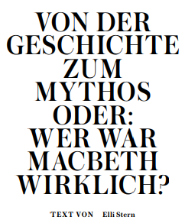
从历史到神话或：麦克白到底是谁？
在莎士比亚于 1605/06 年写下《麦克白的悲剧》大约 500 年后，麦克白已经发展成为深深铭刻在现代人意识中的原型之一。 麦克白属于那组原型人物，例如 B. Don Giovanni 和 Faust，众所周知，它们在历史上确实存在并发挥了具体作用，不像。 B. 奥德修斯或哈姆雷特。 但从历史到神话的道路并没有让那些走过它的人保持不变。 历史学家告诉我们的关于麦克白的内容有些模棱两可：各种来源相互矛盾，考虑到苏格兰君主制的历史是已知最混乱的历史之一，这实际上并不特别令人惊讶。 大约在 1005 年，麦克白诞生了。 他的家谱无法绝对确定地重建，但可以肯定的是，他与王室关系密切——尤其是与肯尼思三世 (Kenneth III)。 （国王从 997 年到 1005 年）以及他的凶手和继任者马尔科姆二世（国王从 1005 年到 1034 年），他们代表了家族中最重要的两个分支。 1033 年，麦克白与肯尼思三世的女儿格鲁奥赫结婚，肯尼思三世在与吉拉科姆盖恩的第一次婚姻中生下了一个名叫鲁拉赫的孩子。 在 Raphael Holinshed 的英格兰、苏格兰和爱尔兰编年史中，第二版（1587 年）是许多莎士比亚戏剧最重要的来源之一，麦克白夫人被描述为非常雄心勃勃，“燃烧”着对头衔的渴望女王«描述
1034年，马尔科姆二世之后肯尼思三世的所有男性后裔。 被杀，他的孙子邓肯一世（肯尼斯之女的儿子）即位. 霍林希德将他的统治描述为不可持续的：“邓肯统治的开始非常和平，没有任何干扰可言； 但当他被发现忽视对不法行为者的惩罚时，许多煽动者乘机扰乱社区的和平与安宁。”血腥的方式，成功地：
“当麦克白进军 Lochquaber 时，他到来的消息吓坏了敌人，以至于他们中的许多人秘密驱逐了他们的领袖麦克多沃德，麦克白无论如何都被迫与麦克白剩余的部下作战。 然而，他被打败并逃到城堡寻求保护，他的妻子和孩子被关押在那里。 最后，他看到自己再也无法守住堡垒对抗敌人，如果投降，他也不能逃命——他先杀了妻子和孩子，然后杀了自己，唯恐他该投降了，以最可怕的方式处决，以威慑他人。 当麦克白通过当时打开的城堡大门进入时，他在其他死者中发现了麦克多沃德的尸体。 可怜的景象并没有平息他残忍的本性，他的头被砍下，钉在一根木桩上。 然后他把它作为礼物送给了国王。 他下令将无头躯干挂在高高的绞架上
那些来自西部群岛的人因帮助麦克多瓦尔的叛国事业而乞求宽恕，他以索要大笔金钱作为惩罚：而那些他在夸伯湖俘虏的人，他们去那里拿起武器与国王作战，他处决了国王. 正因为如此，岛上的居民对他怀有致命的怨恨，称他为破坏条约的人、嗜血的暴君，以及残忍杀害国王本应原谅的人的凶手。 因此，在麦克白的大力努力下，正义和法律得以恢复。邓肯此前曾对诺森比亚和达勒姆发动过几次失败的战役，并未能成功保卫北部边境。 这些战败激起了贵族们的不满。 当邓肯授予他年幼的儿子马尔科姆坎伯兰王子的头衔，使他成为王位继承人时，麦克白不得不放弃自己成为国王的希望，这种希望基于他与王室的密切关系。
但是这个传说也与霍林斯德的编年史有关，它说过了一段时间后，三个女巫向他预言了苏格兰王位，于是麦克白下定决心谋杀他的国王邓肯，以助他一臂之力。一个标题。 这一幕是莎士比亚的《麦克白》的中心，并已成为背叛法律和国家的象征。 但是，如果你甚至浏览苏格兰的历史，你很快就会意识到在麦克白生活的时代，武力夺取王位是很普遍的。 王室分为两支，当权力掌握在一方手中时，另一方的首领可以说有感到被背叛的权利。 由于这种制度，从马​​尔科姆一世（943-954）到邓肯二世统治时期（1094），仅十位国王就在权力更迭中被杀。
麦克白后来也被他的继任者杀害，从某种意义上说，麦克白只是提出了一个合法的主张，按照他家族的血腥传统谋杀了邓肯，正如编年史家霍林希德指出的那样：“他开始寻求建议——寻求它，因为他确实用武力夺取了王国。 据他所知，这是他的权利，因为此前邓肯已尽一切可能剥夺他所有的头衔和权利，以便在机会出现时要求他继承王位。”他的统治持续了 17 年，从 1040 年到 1057 年，并且是总体评价为成功。 他在国内政治和确保苏格兰边界安全方面都表现出色，并且是已知的第一位支持教会的苏格兰国王。 “在邓肯的儿子们逃走之后，麦克白为了赢得他们的青睐，对他的王国的贵族非常慷慨。 当他们显然不构成威胁时，他专注于维护法律和秩序，惩罚所有因邓肯软弱和懒惰的领导而成为可能的令人发指的罪行 [...] 1054 年，邓肯的儿子马尔科姆在他父亲被谋杀后逃往英格兰，他率领一支大军进攻麦克白，并在邓西南赢得了第一场胜利。 1057 年，决定性的遭遇战发生在 Lumphanan 附近，麦克白就在那里被杀。 他的追随者随后宣布他的继子卢拉赫为王，但他也被杀，马尔科姆以马尔科姆三世的头衔取代了他的位置。 一种。

Slide 16
1606 年 8 月 7 日，麦克白的悲剧在汉普顿宫为英格兰国王詹姆斯一世上演。 莎士比亚创作这部戏剧时，审美和政治考虑都在指引着他。 1603 年，国王授予莎士比亚剧团“The King's Men”的称号，作为回报，莎士比亚试图用他的“麦克白”取悦国王，这也符合他的戏剧意图。 例如，他有 B. 女巫的重要性，在霍林斯德已经以最鲜艳的色彩描绘，仍然增加； 因为众所周知，詹姆斯一世对神秘学非常感兴趣。 1597 年，他甚至出版了一本关于这个主题的书《恶魔学》。 莎士比亚在几个重要的地方偏离了他的来源，霍林斯德编年史，以便更好地呈现国王。 霍林希德与莎士比亚最大的不同在于班柯在刺杀邓肯中所扮演的角色。 事实上，班柯似乎是一位苏格兰历史学家的幸运发明 - 大概是赫克托·伯斯 (Hector Boece) 在他 1527 年的 Scotorum Historiae 中。 班柯的名字第一次出现在那里——可能是为了将高贵和传统的血统归于斯图亚特王朝。 在 Holinshed Banquo 中，他是麦克白的同谋 [...]，在莎士比亚中，他是谴责麦克白行为的詹姆士一世的无辜祖先。 从戏剧上讲，这个解决方案让莎士比亚在班柯抵抗女巫的诱惑（女巫向他预言他将成为国王之父）和麦克白屈服于邪恶势力并害怕班柯的美德之间形成鲜明对比。
强调麦克白行为的应受谴责增强了这种对比的有效性（莎士比亚为此目的引用了编年史中的另一段，其中霍林希德描述了唐瓦尔德谋杀达夫国王）：他对王位的要求没有被提及，他强壮而年轻，而邓肯则年老而虚弱，他谋杀了为人民服务的合法国王——詹姆斯在 1598 年的“巴西利康多罗斯”中区分了合法和非法的统治——只是为了维持他的暴虐权力。 毕竟，麦克白不仅谋杀了一位国王，还谋杀了一个满怀信心来到他家的客人。 至于“真正的”麦克白和 Gruoch aka Lady Macbeth，很难判断人们应该羡慕还是悲叹他们从历史人物到神话的进程：无论他们在历史现实中做了什么——过于积极的事情——可能已经完成，是它的范围不会超出一本或另一本历史书中几行的提及。 但这两个角色通过音乐和文学经历的转变，尽管在这个过程中被重新设计成更黑暗、更暴力的角色，这意味着即使在今天，一种强烈而迷人的光环围绕着他们——他们成为一个为两种现象发展的符号，这两种现象仍然存在活在我们的现实中：对权力永不满足的欲望和恐怖统治下的罪行。

Slide 17

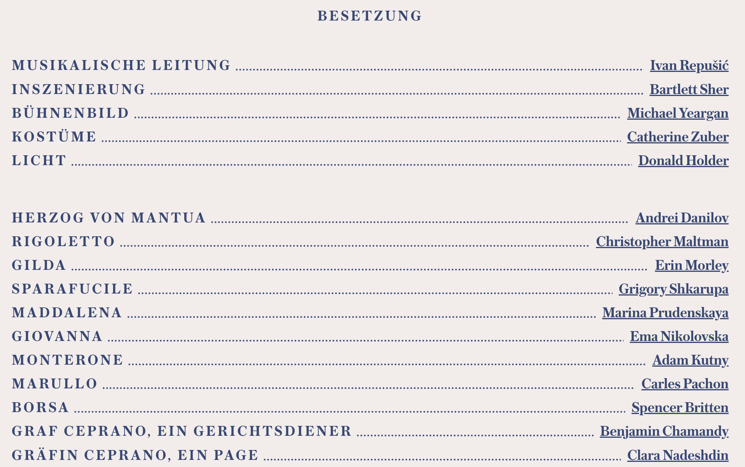

Slide 18
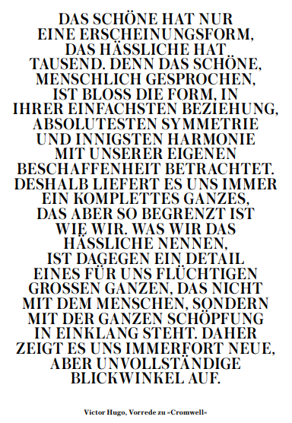
美的只有一种，丑的有千种。 因为美丽的、人类口头表达的只是形式，考虑到它的简单关系、绝对对称以及与我们自己的本性的强烈和谐。 因此，它总是为我们提供一个完整的整体，但与我们一样有限。 另一方面，我们所说的丑陋是一个大整体的细节，它对我们来说是美化的，它与人不和谐，但与整个创造和谐。 因此，它不断地向我们展示新的但不完整的视角

Slide 19
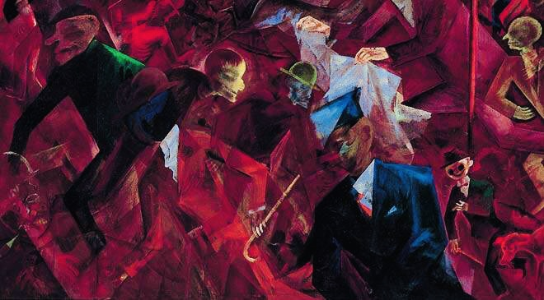

George Grosz 的 »Metropolis« (1916–17) 反映了摩洛克的魅力和恐怖，大城市的混乱：支离破碎、超出比例、透视破碎、沐浴在红色中，城市变成了充满破坏力的爆炸。 动态主义，就在陷入混乱之前，作为一个吞噬一切的威胁性空虚空间，甚至消解了画面中前景、中景和背景的经典层次结构，以及其他受透视限制的比例。 Theresia Gürtler Berger 的汽车冲出狭窄、幽深的街道，驶入明亮广场的浅滩。 行人的黑暗形成了多云的绳索。 在轻松的匆忙中，强烈的速度冲刺变得更响亮，它们变厚了，然后滴流得更快，在几次振荡之后又恢复了规律的脉搏。 数以百计的音调在一种细长的噪音中扭曲在一起，单个尖刺从中突出，锯齿状的边缘沿着锯齿状的边缘延伸并再次变平，清晰的音调从中分裂并飞扬。 […] 城市可以通过他们像人一样的行走来识别。 睁开眼睛，他很快就会通过街道上震动的方式注意到它，远在他发现任何重要细节之前。 [...] 像所有伟大的城市一样，它由不规则、变化、向前滑动、跟不上步伐、事物和事件的冲突、两者之间无底的静止点、轨迹和未铺砌的轨迹、巨大的节奏节拍和永恒的颤抖组成所有节奏的明暗和变化相互抵触，总体上就像一个沸腾的气泡，停留在一个由房屋、法律、条例和历史传统等经久不衰的材料制成的容器中。 罗伯特·穆齐尔，»没有素质的人« (1930)

Slide 20
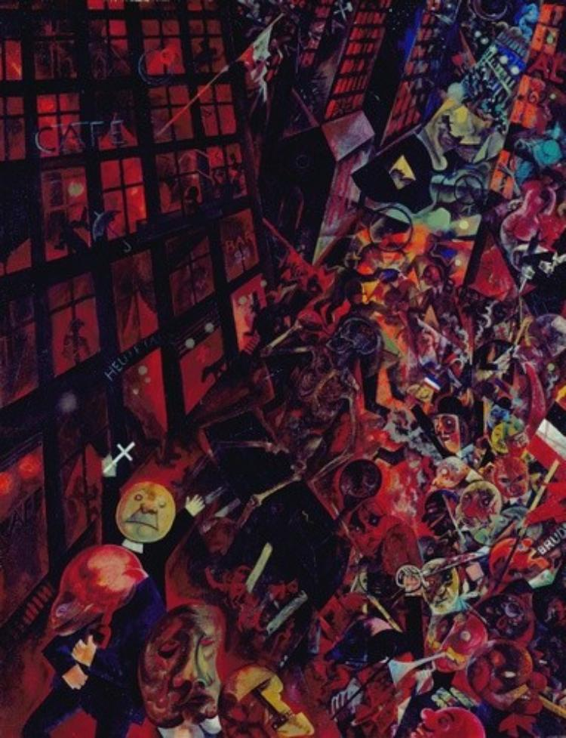
在一幅题为“献给奥斯卡·帕尼扎”（1917 年）的大幅油画中，乔治·格罗斯总结了他对社会的愤怒、仇恨和厌恶。 他自己称其为“地狱的形象”、“充满怪诞死亡和疯子的酒道”、“一群被附身的人类动物”，并在其中坚定了他的信念，即“时代正在毁灭性地向下航行”。陡峭的斜坡，狂野的鬼脸嬉戏。 酒精中毒、鼠疫和梅毒导致了这一下降趋势。 一个身材矮小、满月脸的牧师在空中挥舞着双臂交叉，发出警告，但徒劳无功。 军人挥刀杀戮，房屋摇晃，似着火。 在这个地狱的中间，这个堕入地狱的世界，胜利者死神坐在棺材上。 格罗斯在画这幅画时也没有明确的政治意图，他仍然没有将任何社会力量列为唯一的罪魁祸首——这后来成为他的专长——他的仇恨也没有同样程度地适用于所有描绘的人物。 这幅画描绘了世界的尽头，一个时代的终结，一个画家深恶痛绝的时代。 他自己不是说过“致命的小蚂蚁”、“附身的人类野兽”会自我毁灭吗？ 格罗斯本人似乎在很大程度上享受着这种厄运和阴郁。 如果你读过他那些年的信，在信中他充满爱意和自豪地讲述醉酒和狂欢，详细描述了他的淋病，并从一种狂热追逐到另一种狂热，你不会有任何其他印象。 沃纳·霍夫曼 (Werner Hofmann) 关于对反常和离经叛道的某种欲望是否也在这幅画中起作用的问题只能得到肯定的回答。 由此，我们触及了乔治·格罗斯的性格特征，这对于理解他的作品很重要。 Grosz 与欲望、犯罪、暴力的即时性，简而言之，与人的生命原则的享受有着非常矛盾的关系。 他喜欢把自己打扮成冒险家、印第安人、小丑和罪犯，他喜欢做英雄，也喜欢做歹徒、引诱者。 无论是在他著名的角色扮演游戏中，还是在他的照片中。 他高兴地要求亡命之徒和冒险家的自由。 Matthias Eberle »那时，我的艺术是一种阀门——一种让压抑的蒸汽逸出的阀门。« George Grosz 他们又聚集在这里，没有灵魂、厌恶人类的军方代表，无聊、虚伪的牧师，没有幽默感、激进的爱国者和被塞满的资产阶级。 但社会的阴暗面也可以在这里找到：被压迫、被剥削和被剥夺权利的人。 Grosz 表明：没有群众和那些带来血祭的人，统治和阶级思想是不可能的。 Grosz 想要挑衅，他想要展示人们已经走了多远，他们在贪婪和卑鄙中与神圣理想相距多远。 拉尔夫·詹奇

Slide 21
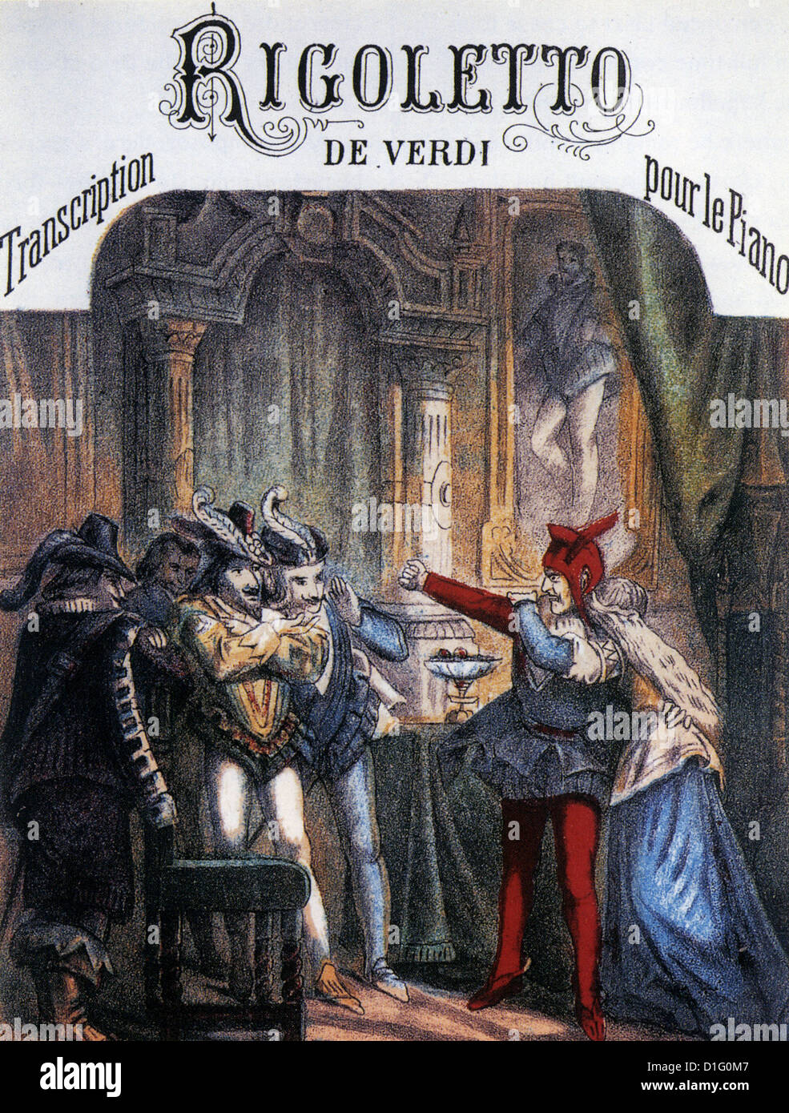

这件作品不道德吗？
这部剧在剧场的出现，引发了一场史无前例的大臣案。 首演后的第二天，作者收到了法国剧院院长若斯林·德·拉萨尔先生寄来的如下门票，原件至今保存至今：“十点半，我刚收到暂停 ›Le roi s'amuse‹ 表演的指示。 泰勒先生将部长的命令转达给我。 今年 11 月 23 日 [1832 年]。”作者的第一反应是对此表示怀疑。 这个过程随机得让人难以置信。 事实上，»Charte-Vérité« 指出：»法国人有权出版......« 我提请您注意以下事实，即文本不仅谈到了复制权（通过印刷），而且更进一步 »出版权”。 现在剧院只是一种出版手段，就像印刷术、版画或平版印刷术一样。 因此，剧院的自由与更广泛的思想自由一起被含蓄地写入宪章。 《基本法》补充说：“永远不会恢复审查。”现在这段文字不是说报纸或书籍的审查，而是说一般的审查，所有的审查，包括戏剧的审查和写作的审查。 从今以后，戏剧不应再受到法律审查。 章程接着说：»没收被废除。«现在，在演出结束后对戏剧进行压制不仅是一种骇人听闻的审查和任意行径，而且是名副其实的没收：这是被暴力没收的财产被盗剧院和作者。
不相信如此厚颜无耻和疯狂，作者跑到剧院。 在那里，各方都向他证实了这一点。 大臣确实是凭借他的权威，他作为大臣的神圣权利下达了上述命令。 部长不必说明理由。 部长夺走了他的权利。 所缺少的只是把他，这位诗人，关进巴士底狱。 目瞪口呆的法国喜剧院仍想与部长采取措施，扭转这一奇怪的决定。 但努力是徒劳的。 部长会议当天召开会议。 二十三日，只是大臣的命令； 24日成为部委之一。 23日，该剧只是暂停演出； 24 日，他们终于被禁止了。 剧院甚至被勒令从其公告中删除可怕的四个字：“Le roi s'a muse”。 不幸的法兰西剧院也被迫不得抱怨或对此只字不提。 也许反对这种专制主义会很好、忠诚和高尚。 但是影院不敢。 害怕失去特权 [补贴，BW 的注解] 将他们变成农奴和臣民，需要怜悯利息和契约、太监和死人
作者仍然并且应该继续被排除在剧院的脚步之外。 作为诗人，他不依赖任何大臣。 他作为自由撰稿人的职责禁止他提出请求和请愿，而他可能被建议为了自己的利益而这样做。 向权力请求怜悯就是接受它。 自由和财产不是反对室的东西。 权利不被视为恩惠。 这种索赔是在部长面前提出的。 该权利是在全国范围内提出的。 所以它是针对国家的。 伸张正义的途径有两种：舆论和法庭。 他两者都选。 在舆论中，庭审已经定案，胜诉了。 在此，作者衷心感谢所有严肃独立的文艺界人士，在这个场合给予他许多同情和亲切。 他提前指望得到他们的支持。 他知道，既然这是一场争取思想自由的斗争，他就不会孤军奋战。

Slide 22
不断向他展示引诱的妻子，绑架的姐妹，羞辱的女儿。 特里布莱特手中的王者，不过是一个无所不能的跳跃者，粉碎了傻瓜让他在他们中间玩耍的所有存在。 一天，在一个节日中，当三重奏敦促国王从德科塞先生[在歌剧伯爵和伯爵夫人，NB BW]，圣瓦利尔先生[在歌剧蒙特罗内， NB BW] 向国王大声指责他侮辱了黛安·德·普瓦捷 (Diane de Poitiers)。 这位被国王带走女儿的父亲受到特里布莱的嘲笑和侮辱。 父亲举起手臂诅咒 Triboulet。 整部作品由此展开。 真正的物品是圣瓦利埃先生的诅咒。 听着，你在第二幕。这个诅咒落在谁身上？ 给宫廷小丑 Triboulet？ 不 对于身为父亲的特里布莱特来说，他有一颗心和一个女儿。 Triboulet 世上只有这个女儿； 他把她藏在无人的视线中，在一个荒凉的街区，在一所孤独的房子里。 他越是在整个城市传播放荡和罪恶的传染病，他就越孤立和封闭他的女儿。 他以纯真、信仰和体面的方式抚养他的孩子。 他最大的恐惧是她会成为邪恶的牺牲品，因为他，邪恶的人，知道一个人遭受的痛苦有多大。 老人的诅咒击中了 Triboulet 他在世界上唯一爱的东西：他的女儿。 Triboulet 开车去绑架的同一个国王，Triboulet 会绑架女儿。 傻瓜和圣瓦利埃先生一样命中注定。 后来，当他的女儿被勾引走失时，他试图设下圈套让国王为她报仇； 但他的女儿成了她的牺牲品。
因此，Triboulet 有两个门徒，国王和女儿——国王，他训练她堕落，而他的女儿，他训练她成为美德。 一个让另一个失望。 他想为国王绑架德科塞夫人，但被绑架的是他的女儿。 他想谋杀国王为他的女儿报仇，但他杀死的是他的女儿。 惩罚不会中途停止； 黛安父亲的诅咒对布兰奇的父亲来说变成了现实
毫无疑问，我们不能决定这是否是一个戏剧性的想法，但它肯定是一个道德观念。 作者的其他作品之一是基于死亡。 有了这个，它就是天意。 如果这项工作在发明上是道德的，那么在执行上它会是不道德的吗？ 这样一来，这个问题似乎是多余的，但让我们看看。 第一幕和第二幕大概没什么不道德的，第三幕的情况让你震惊吗？ 看完这第三幕，老老实实地告诉我们，它给人的印象是不是很纯洁、善良、真诚呢？ 第四幕？ 从什么时候开始，国王不再允许在舞台上讨好旅馆的女仆了？ 无论是在历史上还是在戏剧中，这都不是什么新鲜事。 还有更好的。 历史允许我们向您展示弗朗索瓦一世在 Rue du Pélican 的酒吧喝醉的情景。 带领国王去臭名昭著的地方也不是什么新鲜事。 在希腊古典戏剧中，它发生了； 它发生在浪漫戏剧的创造者莎士比亚身上，那又怎样？ 这部剧的作者没有做到。 他知道关于 Saltabadil 房子的所有记载。 但为什么要把他连话都没说出口的话塞到他嘴里？ 为什么他要越过一条在类似案件中已经存在而他根本没有越过的界线？ 这个饱受诟病的 Bohé mienne Maguelonne [在歌剧 Maddalena 中] 肯定不比旧剧院的所有 Lisettes 和 Martons 更厚颜无耻。 Saltabadil's Hut 是一个客栈，一个酒馆，一个像 La Pomme de Pin 一样的歌舞厅，一个可疑的客栈，对我来说是一个危险的地方，但不是妓院。 如果你愿意的话，这是一个黑暗、可怕、可怕的地方，但不是一个淫秽的地方。
风格的细节仍然存在。 读 作者接受了对他的风格的严格道德评判，这些人对朱丽叶的奶妈、奥菲莉亚的父亲、博马舍和雷格纳尔、巴黎女子学院和安菲特律翁、丹丹和斯加纳雷勒、以及来自 » “答尔丢夫”，当时也被指控不道德的“答尔丢夫”。 只有在重要的地方要清楚，他才相信他必须去，尽管有所有的风险和危险，但始终要严肃和适度。 他想要纯粹的艺术，而不是假正经。 那么，这就是 Ministeri 试图提出如此多指控的戏剧！ 这种不道德，这种淫荡，在这里暴露无遗。 多么无情！ 权力有其隐藏的理由来积累尽可能多的对“Le roi s'amuse”的偏见。 她希望观众在不听的情况下扼杀这首曲子，因为一些想象中的冒犯，就像奥赛罗扼杀苔丝狄蒙娜一样。 诚实的伊阿古！ 但由于事实证明奥瑟罗并没有勒死苔丝狄蒙娜，伊阿古便揭下面具亲自动手，演出后的第二天，该剧就被下令禁播。
这件作品不道德吗？
而且，顺便说一句，当局在相当懦弱的计算中，想象他们在这件事上有一个帮手，一直到反对派的行列：长期以来围绕作者展开的激烈的文学辩论。 人们认为仇恨在文学问题上比在政治问题上更为顽固，因为前者基于内心，而后者仅基于利益。 然而，权力是错误的。 他们的残暴行为激怒了各个领域的正直人。 笔者看到之前对他猛烈攻击的人都站在了自己的一边，反抗专横和不公。 如果偶然地，一些根深蒂固的仇恨挥之不去，有关个人现在会对他们为权力提供的临时帮助感到后悔。 作者的反对者中的每一个正直和忠诚的人都来与他握手，甚至冒着政治斗争一结束，文学斗争就会重新开始的危险。 在法国，被追逐的人除了追逐者之外没有敌人。 既然我们已经说明了部长令是多么可耻、令人发指和在法律上是不可能的，让我们屈尊花点时间将其作为事实进行讨论，并找出它由哪些要素组成。 出现的第一个问题——没有人会问过它——：采取这种措施的动机可能是什么
不得不说，因为这不是这个奇怪事件的最不奇怪的细节，现在和将来有一天会关心我们这些小人物和我们的小事：似乎我们的审查员声称在道德上冒犯了“Le roi”开玩笑吧”； 这出戏激怒了宪兵的体面； Léotaud Brigade 在那里，发现它下流； 副局蒙住了眼睛； Mon sieur Vidocq [前安全警察局长]脸红了。 最后，审查员传递给警方的口号已经在我们周围结结巴巴了几天，在这里非常清楚：这部剧是不道德的。 – 糟糕，先生们和主人，在这一点上安静。 然而，让我们来谈谈这件事——不是与警察讨论，作为一个坦率的人，我拒绝与他们讨论此类问题，而是与少数受人尊敬和尽职尽责的人讨论，他们通过传闻或模糊的想象，被表演允许分享这种观点，对于被指控诗人的名字可能已经足够的反驳。 该剧将于今日印制。 如果您还没有看过表演，请阅读它。 如果你在那里，再读一遍。 你还记得这场表演与其说是表演，不如说是一场战斗，有点像蒙特赫里之战（让我们通过这个有点雄心勃勃的比较），巴黎人和勃艮第人都声称“取得了胜利”。，正如马修 [编年史家马修d'Escouchy，BW 的注释] 说。
剧情不道德？ 你这么认为吗？ 是从头开始吗？ 这是基础知识：Triboulet [在歌剧 Rigoletto 中，NB BW] 是畸形的，Triboulet 病了，Triboulet 是宫廷小丑； 三重不幸使他生气。 Triboulet 讨厌国王，因为他是国王，讨厌领主，因为他们是领主，讨厌人民，因为并非所有人都有驼峰。 他唯一的消遣就是不断地与国王对抗，以最弱的方式压垮最弱的人。 他破坏国王，败坏他，使他迟钝； 他驱使他走向暴政、无知和罪恶； 他将他释放到所有贵族家庭，

Slide 23
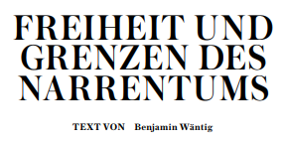
然而，雨果从一个真实的历史事件发展了这部戏剧的出发点：1524 年，圣瓦利埃爵士 (Sire de Saint-Vallier) 让·德·普瓦捷 (Jean de Poitiers) 被指控合谋反对叛国国王，并被判处死刑。 据说当国王的使者最终赦免他时，他已经爬上了断头台。 Mercy 并没有走得太远：Saint-Vallier 随后在监狱中度过了他的余生。 他的女儿黛安·德·普瓦捷 (Diane de Poitiers) 是克劳德王后的侍女，据说已获得国王的赦免——传言是换取了某些恩惠。 不管是不是这样：在萨尔杜的《托斯卡》剧作之前50多年，雨果从类似的星座中得出了圣瓦利埃诅咒的动机，这决定了剧情的进一步发展，成为歌剧中的蒙特罗内。
巴黎丑闻发生将近 20 年后，威尔第和他的剧本作家弗朗切斯科·玛丽亚·皮亚韦在动荡的意大利复兴运动中的表现并不比雨果好多少：与皮亚韦最初的评估相反，威尼斯的审查当局被哈布斯堡王朝占领（和仅在 1848 年叛乱)，表明他们反对该剧明显的反皇室倾向，并坚持在 1851 年首演前不久进行修改。 她并不孤单。 直到 1859 年，音乐评论家阿布拉莫·巴塞维 (Abramo Basevi) 仍在抨击 »Rigoletto« 的戏剧：»这部戏剧是不道德的，因为它诋毁美德，颂扬罪恶。 罪恶尤其受到赞美，布兰奇被弗朗索瓦一世引诱和羞辱，而不是恨他，变成了一种自杀。
最后，审查机构基本满意了在一个完全虚构的、因此无名的曼图亚公爵的法庭上的行动设置，特别是因为那里的冈萨加王朝已经在 1708 年消亡。 就这样，雨果戏剧中最后的历史地点让位于纯小说。 尽管如此，歌剧的“原始地点”，例如公爵宫对面的弄臣的房子或 Rocca di Sparafucile，都可以在今天的曼图亚参观。 尽管有所缓和，但随后重演《弄臣》的许多意大利剧院再次严格干预文本，并将动作地点移得更远。 因此，这部歌剧最终以“Viscardello”（以波士顿为背景）或“Clara di Perth”（以苏格兰为背景）等标题出现在剧目中。
进一步淡化它的尝试表明，皮亚韦自己的许多改变可能还不够深入。 事实上，在皮亚韦的剧本中可以观察到一种特殊的戏剧改编，它仍然让雨果文本的革命内核得以闪耀。 人们几乎可以说是对后来的文学歌剧的一种期待，因为皮亚韦能够以不同寻常的准确性为他的剧本采用大大小小的戏剧结构。 只有两个场景被省略：布兰奇和国王在诱惑前的对话，这个场景已经在巴黎引起了特别的冒犯，最后一幕是邻居的出现和一名医生证实了布兰奇的死讯
需要将焦点从国王的攻击性人物转移/然而，将赫尔佐格的道路引向在道德上也并非没有嫌疑的宫廷小丑，可能符合威尔第的构想。 随着弄臣晋升为唯一主角，该作品成为继《纳布科》和《麦克白》之后的第三部威尔第歌剧，该歌剧的这一荣誉不授予女高音或男高音，而是授予传统上从属于他们的男中音. 此外，将原意的名称 Tribo letto 更改为 Rigoletto 使法语 »rigoler«（笑）发音。 在忧郁沉思的 C 小调前奏曲中，出现了蒙特罗内的诅咒主题，威尔第立即清楚地表明歌剧中没有多少欢乐空间
对男中音角色的关注在当时的意大利歌剧中是不寻常的，这与威尔第同样非常规的处理方式相一致，更准确地说是对“独奏形式”的漠视——缓慢的卡瓦蒂娜和演奏家卡巴莱塔的咏叹调序列被宣叙调打断。 这种形式，歌手可以展示他们能力的广度，通常决定许多（如果不是大多数的话）歌剧场景的戏剧结构。 另一方面，《弄臣》更灵活的形式设计根据精确的场景，而不仅仅是音乐的要求，代表了威尔第进入作曲成熟阶段的成就。
自由和愚蠢的限制
克多·雨果几乎无法预见到 1832 年“Le roi s’amuse”的首演会导致一场戏剧丑闻，并立即禁止该剧，至少在内容方面是这样。 最后，在 1830 年七月革命之后，随着“资产阶级国王”路易·菲利普的登基，资产阶级取得了胜利； 因此，在剧院舞台上将国王描绘成一个堕落的角色几乎没有什么可说的——即使首映地点，即今天的法国喜剧院，在卢浮宫的视线范围内，卢浮宫曾经是拿破仑的皇家住所， 成立。 此外，弗朗索瓦一世，雨果统治者的榜样，是一位基本上被遗忘的国王——人们会认为，没有什么值得惊慌的，即使雨果戏剧的反响表明并非如此。 历史上的弗朗索瓦一世生活在大约 300 年前，从 1494 年到 1547 年，并于 1515 年登上法国王位。 它是文艺复兴时期典型的统治者，在其统治期间发生了多次（而且大多不成功）军事冲突，但也是一个自由派人物。 事实证明，弗朗索瓦是艺术的赞助人，并拥护达芬奇和本韦努托切利尼等艺术家。 他的画作收藏构成了现在卢浮宫的基础。 据说他很爱运动，有一次甚至在决斗中击败了英国国王亨利八世。 他的美貌也被报道。 然而，除了他的妻子和两个情妇（这在当时是完全正常的）之外，他还勾引了许多其他女性这一事实是相当推测的。 这个谣言的起因是在卢瓦尔河畔尚博尔城堡的皇家卧室的窗户上刻了一副对联——据称是弗朗索瓦本人所为：»Souvent femme varie。 / Bien fol est qui s'y fie!«（»女人常常摇摆不定。/任何信任她们的人都是傻瓜！«）雨果在参观城堡时也注意到了这些台词，并将它们原封不动地融入了他的戏剧文本中——但是只是作为“La donna è mobile”，他们才变得举世闻名
另一方面，有可靠证据表明在弗朗索瓦的宫廷里有一个名叫特里布莱特的小丑，他的真名是尼古拉斯·费里亚尔（1479-1538 年），他已经为弗朗索瓦的前任服务。 这幅 Triboulet 非常有名，以至于它进入了弗朗索瓦·拉伯雷 (François Rabelais) 的骑士讽刺小说《Gargantua and Pantagruel》的第三本书，甚至还继承了他的继任者的名字：Triboulet II 甚至由 Clouet 工作室的一位画家绘制——这是一种难得的荣誉为了一个奴隶。 但这还不是全部：大约在 1450 年到 1480 年间，贵族 René d'Anjou 还雇用了一位名叫特里布莱的小丑，他也是一名出色的演员，并创作了一些较小的喜剧，其中五部幸存下来。 tri boulet这个名字在那些年似乎几乎成了法国小丑形象的代名词
最早的 triboulet 与表演的联系代表了宫廷小丑的发展：在中世纪盛期，当有精神和/或身体残疾的人仍在饲养“笨蛋”类型的傻瓜时，精神和/或身体有缺陷的人后来，在现代初期，“bouffon artificiel”，那些只是假装愚蠢和笨拙的傻瓜，他们的疾病被逗乐了。 因此，维克多·雨果笔下的特里布莱特显得驼背这一事实更有可能归因于雨果对局外人、身体畸形和精神分裂的人物的浪漫偏爱。 在这方面，他的三重奏与《钟楼怪人》中的卡西莫多不相上下。 Triboulet 的女儿 Blanche 的发明以及傻瓜试图建立但惨遭失败的乌托邦式纯粹反世界：»Le roi s'amuse 的实际情节

Slide 24
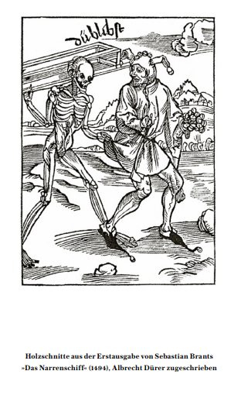
尽管数字的划分仍然存在，《弄臣》显示出一种明显的通过组合的趋势：第三幕的各种数字与连续的雷雨主题结合在一起，第一幕的节日场景也是如此，班达舞曲在最大可能的对比中是相当微不足道的，符合蒙特罗内的表现力爆发。 如此结构紧凑、密集的场景不能容忍长时间的独奏中断，这就是为什么公爵必须满足于短小的民谣 »Questa o quella«。 唯一传统的“solita forma”出现在第二幕的开头，公爵担心吉尔达（在卡瓦蒂娜），最后得知她已经在宫殿里，热情地冲向她（卡巴莱塔）。 尽管音乐让他至少暂时产生了真挚的感情，但这种形式将公爵描述为一个普通人物。 他的社会地位决定了他的诱惑潜力，而不是卡萨诺瓦或唐璜的智力。 在四重奏 »Bellafiglia dell'amore« 中，威尔第运用了同时叠加四种不同效果的技巧，公爵被分配了主要的，但因此是声音网格中最简单的旋律。 这同样适用于热门歌曲 »La donna è mobile«，其旋律威尔第能够在首映前保密，以免背叛其实际的戏剧功能：这首引人入胜的旋律是基于弗朗索瓦国王彻底的厌恶女性结尾处的文字 Rigoletto 预示吉尔达为公爵牺牲自己是威尔第最愤世嫉俗、最无情的时刻之一。
与公爵不同，弄臣的动作和情绪不能被压缩成一个僵硬的音乐模式。 但他的音乐不仅在结构上更加自由多变，而且像面具一样多变。 作为一个在法庭上爱开玩笑的人，他完美地掌握了那里肤浅、愉快的语气。 他还可以在与女儿的二重奏中采用她的抒情旋律，作为光的形象，她在声音方面也被识别为长笛 (»Caro nome«) 和双簧管的高音。 尽管做了各种尝试，弄臣并没有成功地将两个（声音）世界分开，这也是因为他实际上被排除在外。 没有小丑的帽子，没有音乐面具，弄臣就像一个局外人：在他的音乐中，威尔第所说的“音乐色调”变得很明显，这是他每部歌剧特有的音色。 “Ri goletto”配乐的暗调，由低音单簧管、巴松管、低音弦以及 Rigolet 的咏叹调“Miei signori，perdono，pietate”中的英国管独奏引起，在标题角色的音乐中尤为明显，在他深深的幻灭和对社会的强烈蔑视中。 就这样，生活在社会边缘的职业杀人犯Sparafucile成为弄臣唯一真正的精神兄弟，这一点弄臣在他的独白“Pari siamo”中不得不承认。 他们在第一幕中的二重奏将主角人物的管弦乐音色结合在一起，就像一个焦点。 当人声部分沉迷于干巴巴的帕兰多时，所有真正的声音都被放逐到器乐中。 大提琴独奏和低音提琴努力与沉闷、悸动的伴奏伴奏，围绕着甜美的小提琴，然而，由于其低音域，它呈现出近乎怪诞的特征。 尽管有不同音乐风格的冲突，悲剧的和怪诞的，歌剧似乎是一体成​​型的。 事实上，»Ri goletto« 是为数不多的首演威尔第认为没有理由改变一个音符的歌剧之一。 可以假设他在 1853 年写的以下几行也得到了他的认可：»在我看来，迄今为止我在音乐中使用过的效果最好的材料是 ›弄臣‹。 在创作了 ›Trovatore‹ 和 ›Traviata‹ 之后，我的满足感并没有降低。«

Slide 25

不是真的，因为情节表面下还有很多层次的潜台词。 的确：由于情节的详细，该剧很难被完全分解，因为没有形而上学的、寓言的一面。 威尔第主要关心这些人物的具体命运。 威尔第的高节奏以及歌剧中不可避免的一些场景与戏剧相比相当浓缩的事实具有挑战性。 在这种简洁的情况下，要将角色图画的所有细节都带到舞台上并不容易。 这是一个颓废的世界——我称之为前法西斯主义——强者与弱者之间的距离越来越大。 这导致完全不道德的行为，例如公爵的行为，并导致社会发现自己处于一种道德灰色地带
尽管公爵的形象很明显是负面的，但你在所有形象中都表现出积极和消极的性格特征
把公爵单纯地表现成一个卑鄙的人很容易，然而，这会使吉尔达的行为和她对他的忠诚变得难以置信。 如果他从一开始就完全破坏她的爱，她会看起来很愚蠢。 我在公爵身上看到了一个无法控制的性瘾者，但我认为他说服自己，至少有那么一刻，他爱她。 很多事情不是关于人物，一个是对的，另一个是错的，而是两个都相信他们有权利站在他们一边的人。 我不认为判断角色是我的工作，而是揭示他们是谁。 就吉尔达而言，必须要说明的是，最终她为了公爵牺牲了自己，因为弄臣一直让她远离尘世，她因此深信公爵的爱。 但她身边的系统错了，从来没有告诉过她真相。
另一方面，对于 Rigoletto 来说，吉尔达的死最终很明显是因为诅咒——威尔第最初想把它作为歌剧的名字。
当然，我们大多数人不再相信诅咒，但在 »Rigoletto« 中，我们看到了一个社会，在这个社会中，对宇宙的理解是弗洛伊德之前的事。 至少对 Rigoletto 来说是这样，对公爵来说更是如此，他也被诅咒但不接受并最终逍遥法外
在这个前法西斯世界的视觉实现中，你和布景设计师 Michael Yeargan 是如何想到 George Grosz 的？
George Grosz 的画作代表了中欧在两次世界大战之间所处的颓废状态。 我们并没有想到将情节直接转移到魏玛共和国时代，而是与颓废精神、行动自由以及这个时代缺乏方向的联系。 今天在美国，我们正经历着类似的动态：不再有关于是非的广泛社会共识。 这正是 Grosz 的画作对我的象征意义：你不知道谁在上面谁在下面谁在前面谁后面，代表什么。 此外，这些图像确实充满了情感和本能的力量。 Grosz 将悲剧与怪诞融为一体，完美契合威尔第的审美。 一个滑稽的小丑，一个美丽而强大的人，一个天真无邪的女孩——所有这些都可以很容易地从格罗斯的阴森恐怖的街景中脱颖而出
堕落和滥用
威尔第的歌剧《弄臣》非常接近于维克多·雨果的戏剧《快乐的国王》。 但是，虽然这部歌剧是上演次数最多的剧目之一，但该剧几乎从未上演过。 这些东西比音乐剧更有效吗
从全球首演的工作中，尤其是在音乐剧中，我知道要找到让人觉得角色应该唱得比说话更好的文本是多么困难。 在雨果身上，威尔第和皮亚韦找到了非凡的时刻来创造一个具有清晰视觉的生动世界，歌唱是表达正在发生的事情的唯一方式。 雨果非常勇敢地在他的戏剧文本中以这种矛盾的方式描绘了最近被推翻的君主制和贵族制。 在 19 世纪中叶，这些主题是显而易见的，因此这篇文章对像威尔第这样的革命思想家非常有吸引力。 他让威尼斯的审查员非常紧张。 本来，国王和后来的公爵因为他的放荡行为而更加好色和伤人。 这就是该剧的迷人之处：它是财富和权力的快照，是你对他们的自由以及他们对他人的影响的快照
从音乐的角度来看，《弄臣》是威尔第作品中的一部过渡作品：僵硬的音乐形式变得更加灵活、溶解，这也是由于剧本与戏剧的接近
该剧受到法国戏剧自然主义运动的影响。 你注意到，例如，在酒馆场景的最后一幕中，动作非常详细、复杂并且最终是自然主义的。 一开始的舞会场景也是这样设计的； 公爵迅速从一个谈话跳到下一个。 例如，他的民谣 »Questa o quella« 不是传统的独奏咏叹调，而是他与 Borsa 讨论的延伸。 在这样的场景中，我们清楚地观察到威尔第如何消解意大利歌剧的严格形式，例如罗西尼的歌剧，以支持新的音乐剧概念
自然主义的舞台方向在风景方面提供了很多。 在这种情况下，你是否有时会有被它束缚的感觉？

Slide 26
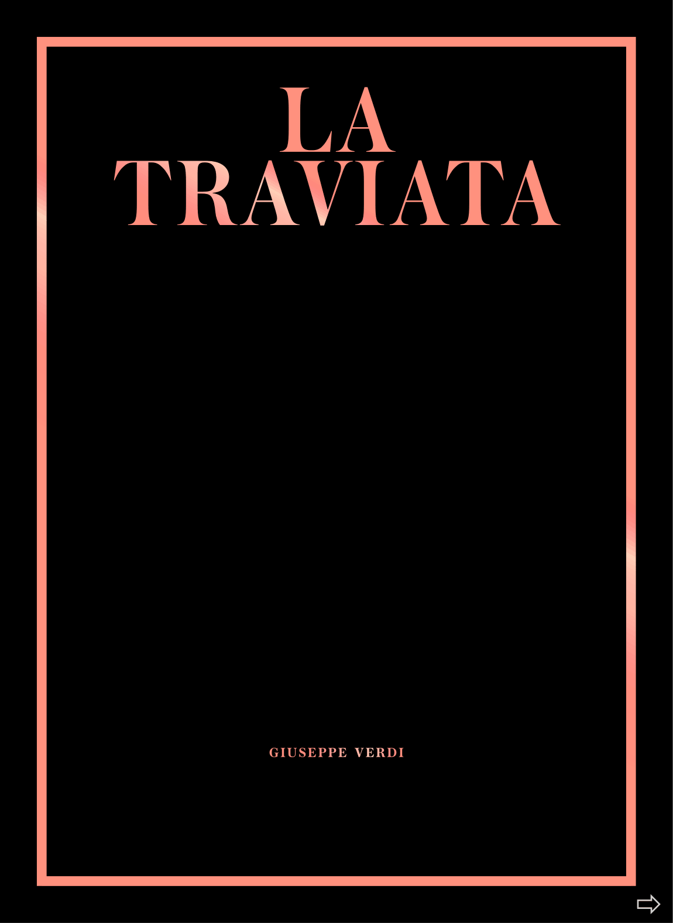
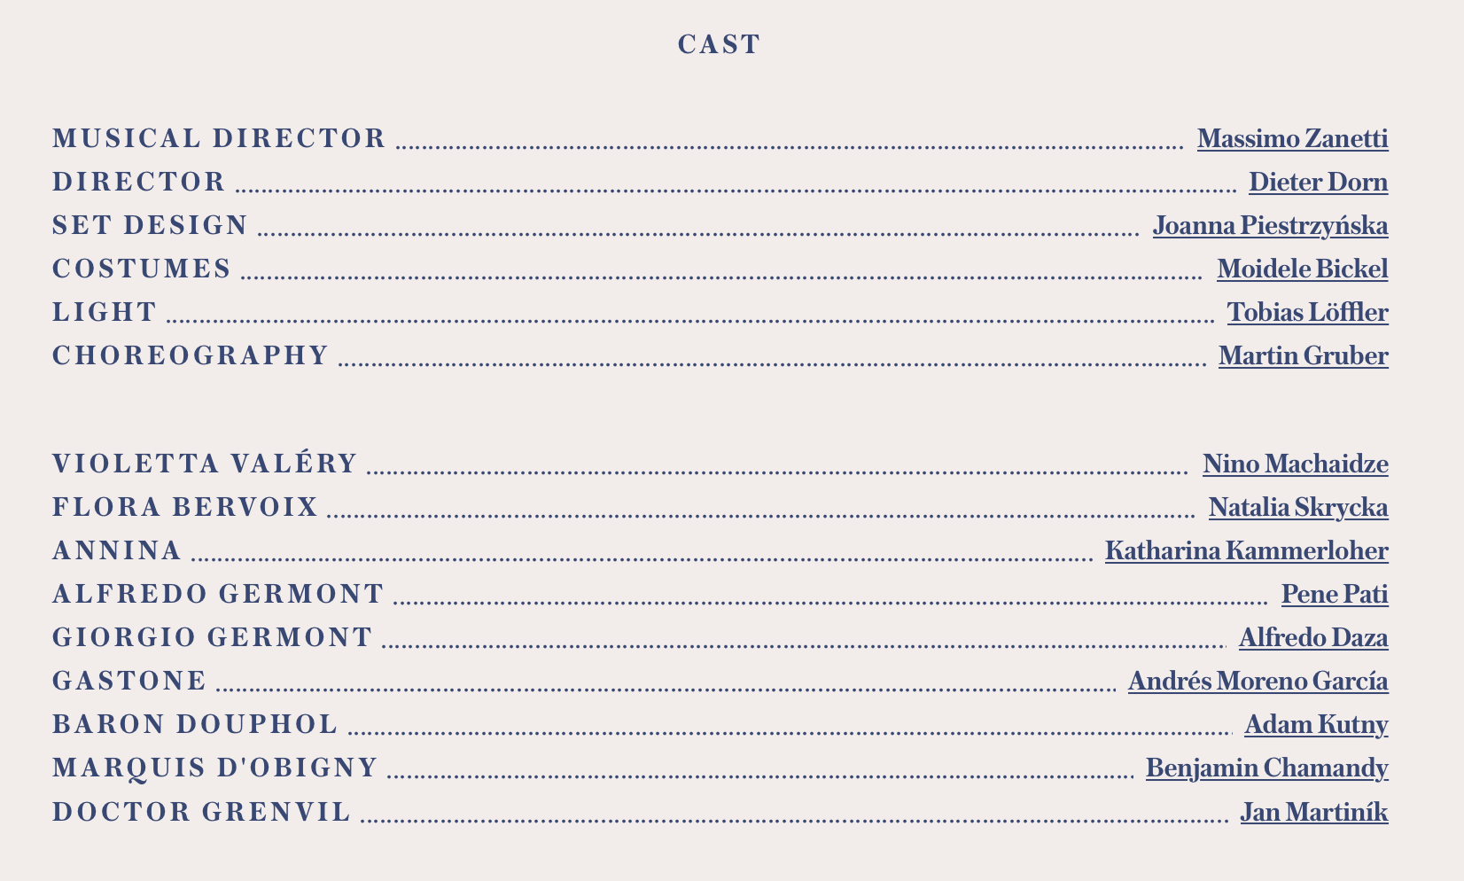

Slide 27
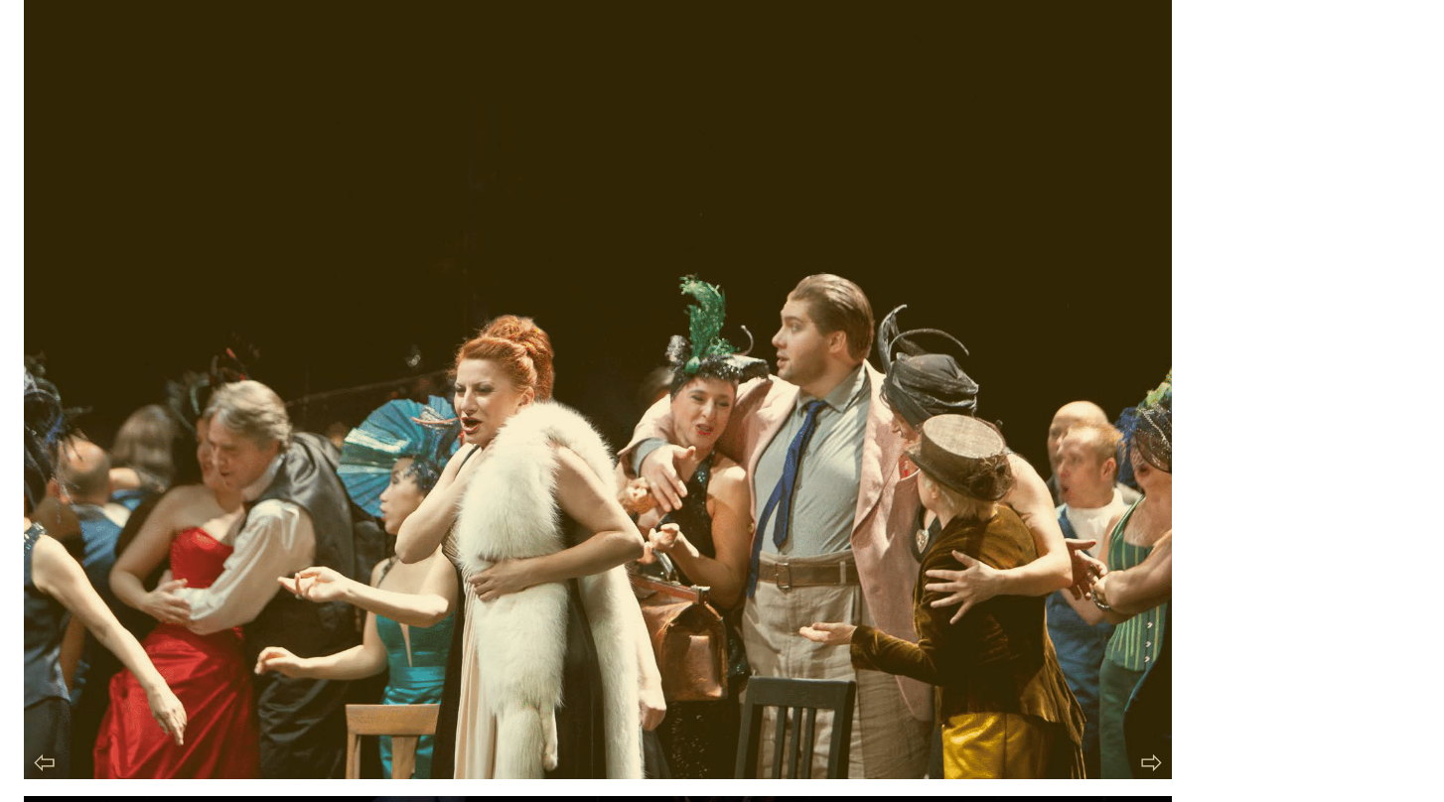
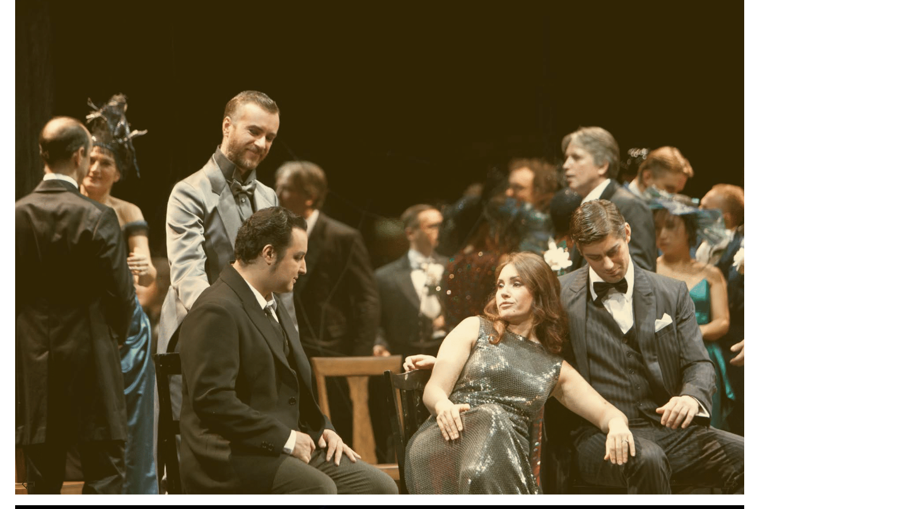
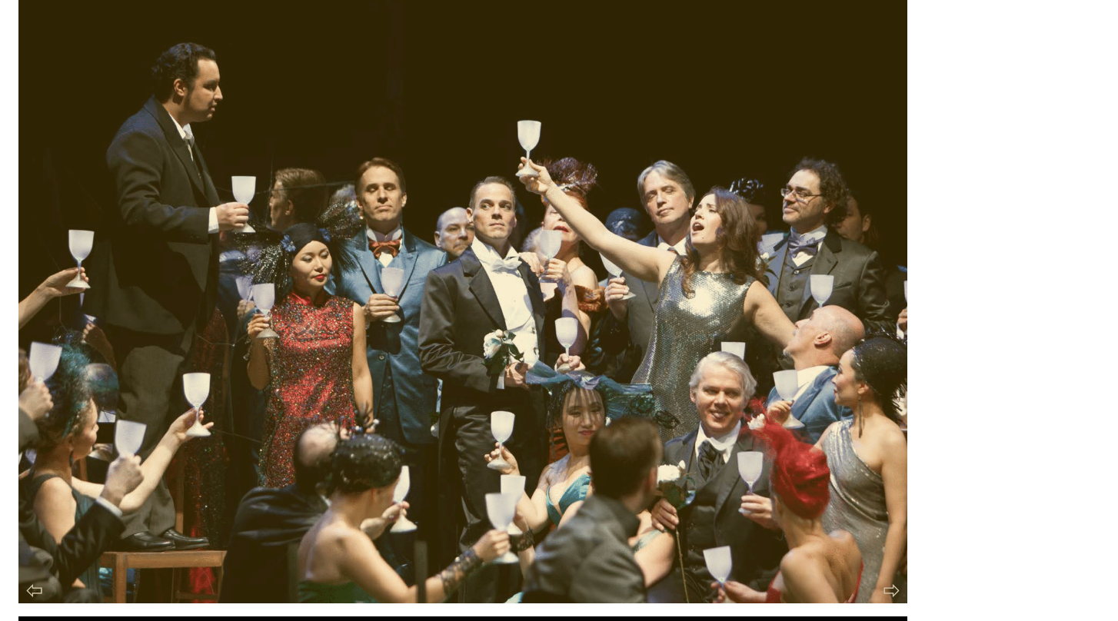
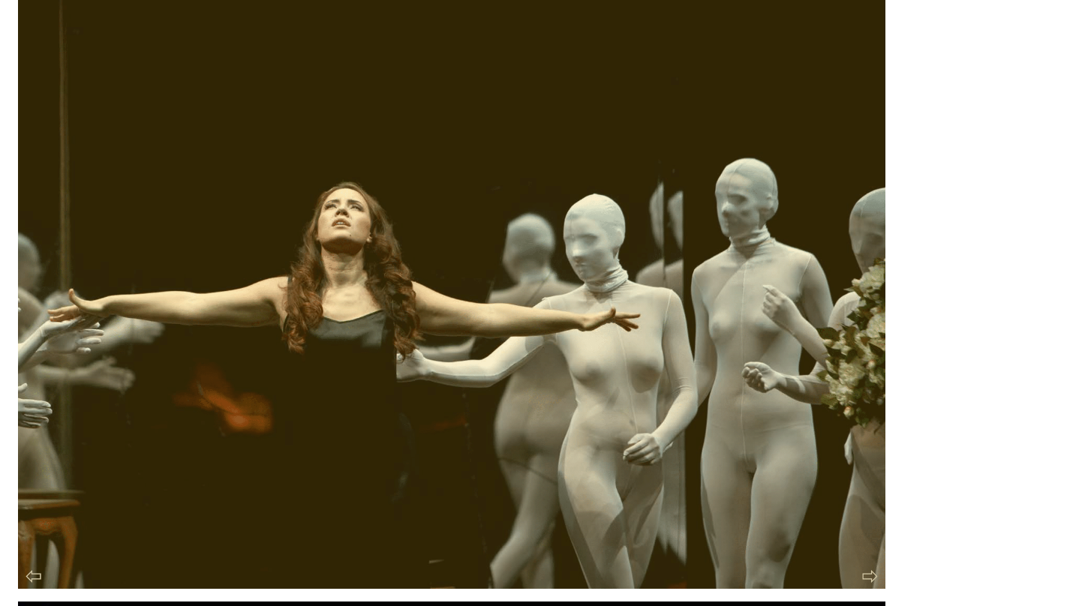

Slide 28
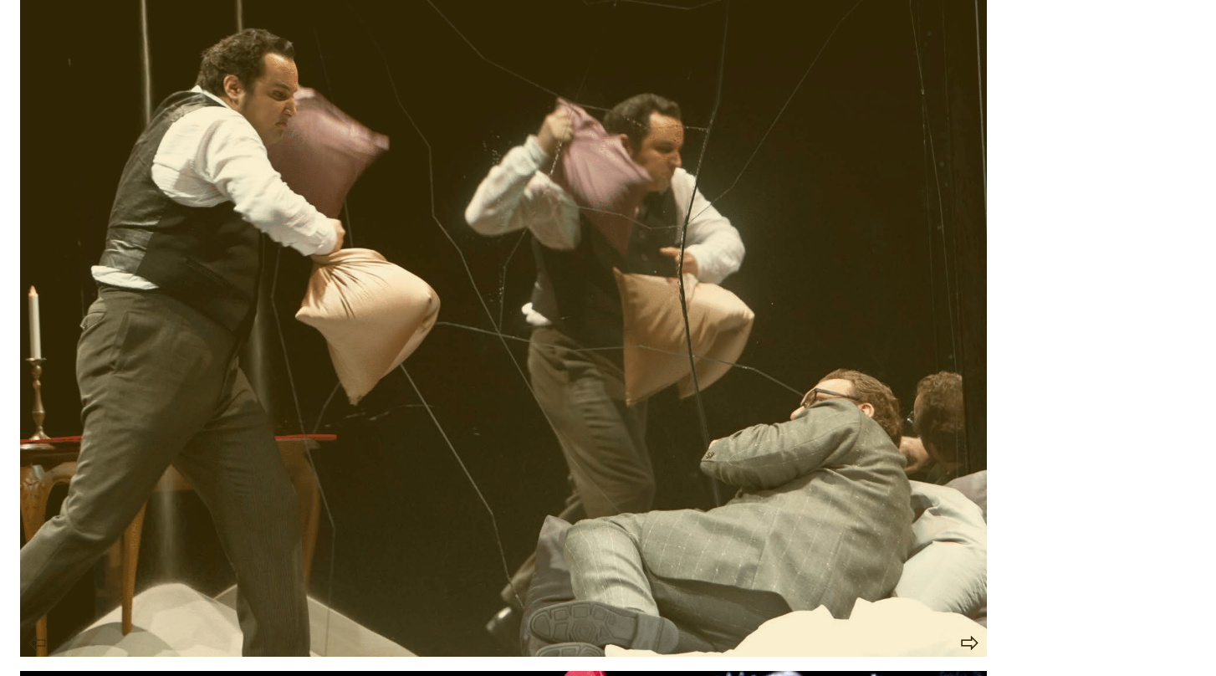
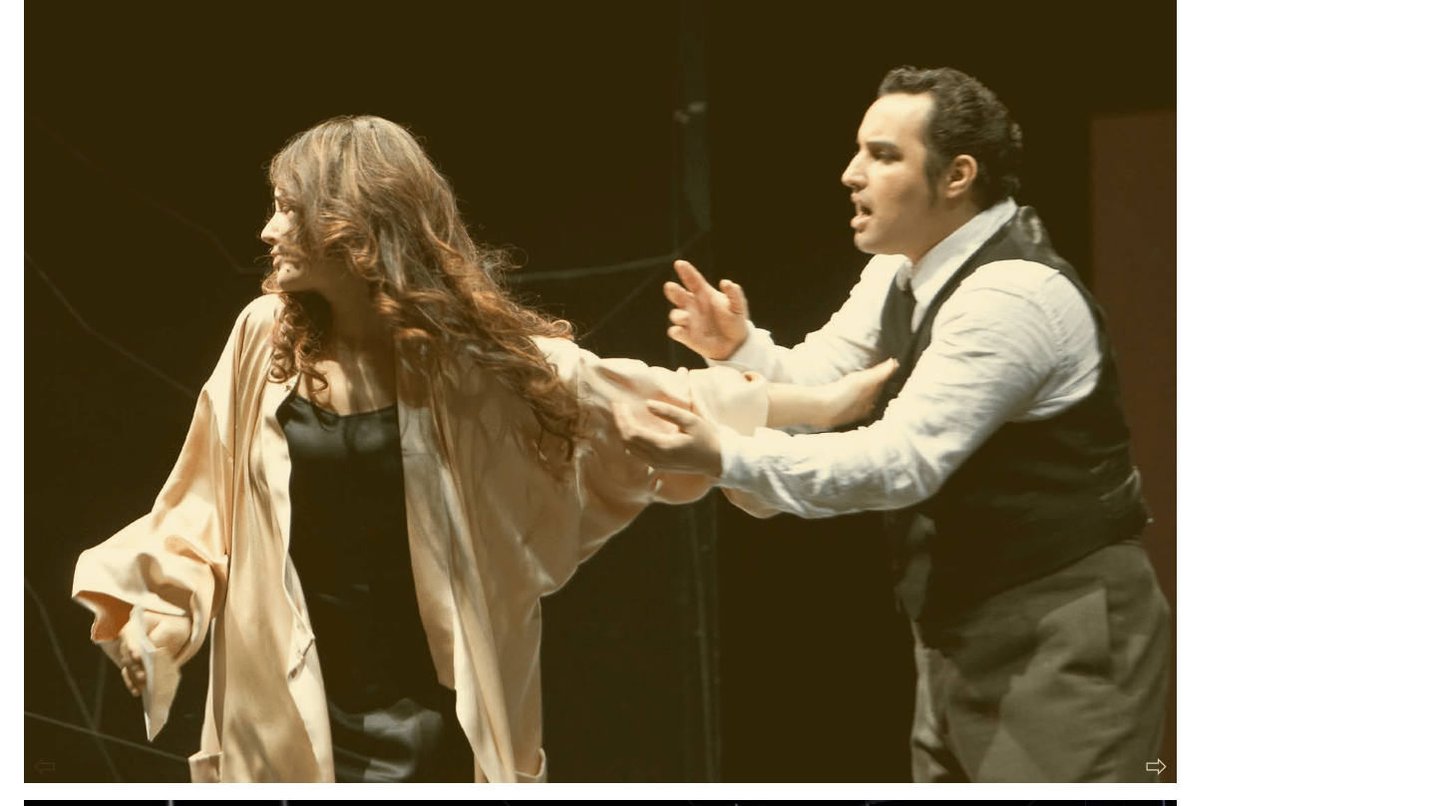
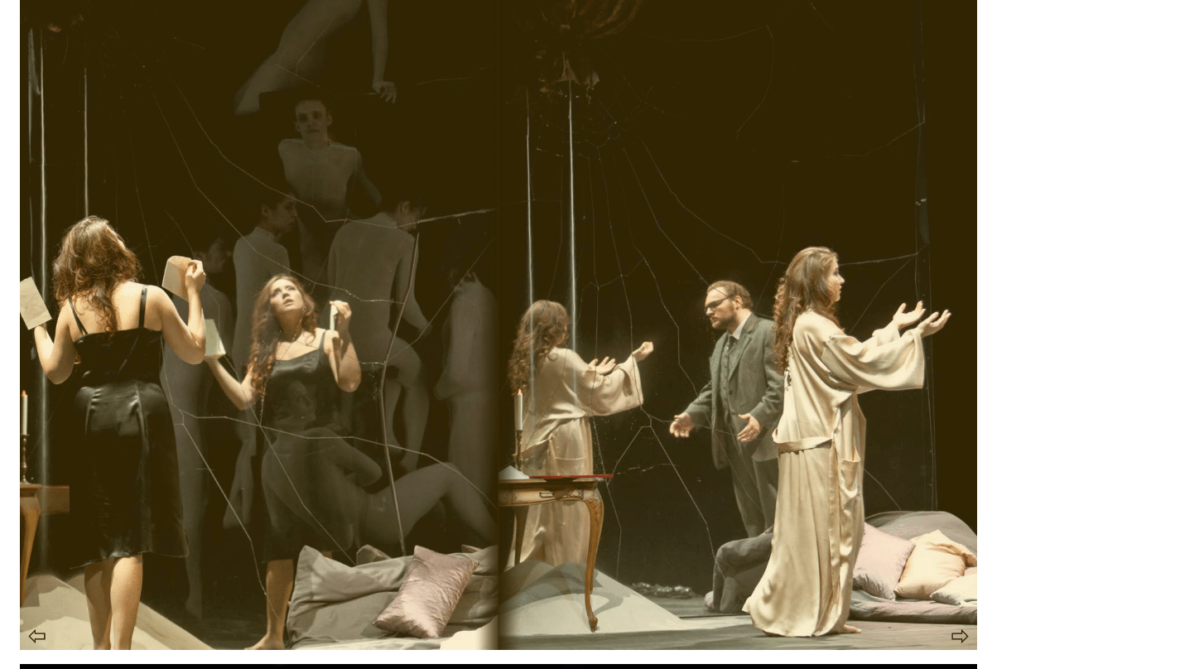
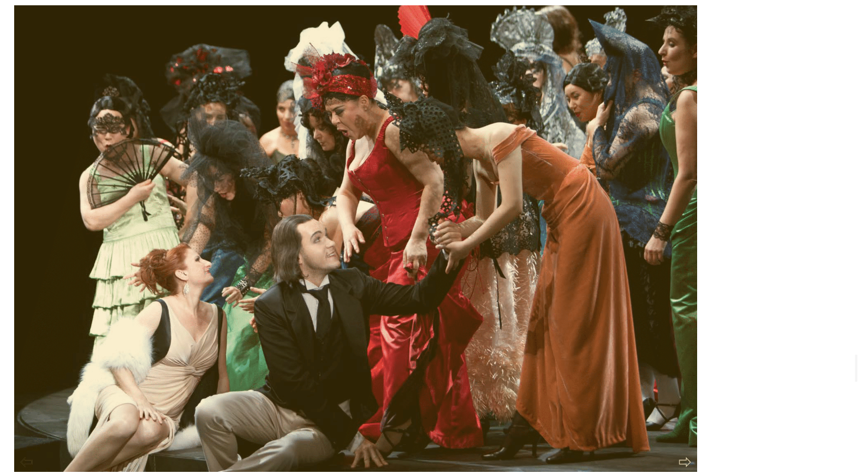

Slide 29




Slide 30

Violetta 的道路已经确定。 她病了，她快要死了。 但她能活多久？ 快乐或爱情的决定扮演什么角色？ 对比很明显； 快乐和爱是相互排斥的吗？ 歌剧暗示了纯爱的延年益寿作用。 但这是有代价的，而快乐是要付出代价的。 维奥莱塔首先让人联想到快乐、爱、欲望，甚至死亡。 Violetta：»庆祝就是生活！« Alfredo：»如果您还没有爱。« Violetta：»不要对不知道的人说这句话«。 Violetta 拥有的，或者至少想要拥有的快乐是模棱两可的。 这是分心还是主要的事情？ 是康德美学的无私自满，还是直接的感性、升华或愉悦？ 或两者？ 这些问题不仅是歌剧情节的一部分，也是19世纪艺术讨论的一部分。 与其他人不同的是，Violetta 不去猜测。 她用现金支付，用她所有的一切，而不是用一场获胜的比赛。 维奥莱塔用尽了她所有的资本。 阿尔弗雷多只是一个快乐的巧合。 她处理现实，他处理感受。 – 在这方面，父子是亲密的：前者与上帝命定的道德争论，后者与他自己争论：我，我，我。 只有在与阿尔弗雷多的关系中，阴谋和算计才会成为维奥莱塔生活的一部分，从而成为情节的一部分。 只有真正职业的妓女才会真诚； 她创造幻想，但自己并不相信
《Amore e morte》是这部歌剧的原名，直接、没有道德和多愁善感。 审查员不接受它，而是 »La traviata«，»偏离正道的人«，这已经是评论了。 这里强调的是错误，区分是非。 但威尔第并没有让他自己或我们那么容易。 他写了一部完全反资产阶级的歌剧。 他不关心对错，但对个人各自的真理感兴趣。 人物代表他们的真相，我。 H。 她的利益，刚毅无情。 怪诞源于这些利益的不匹配，具体源于各自的境遇。 »我们这个时代的主题。 其他人不会因为服装、时间和其他一千种愚蠢的担忧而不敢。 威尔第在 1853 年写道：“我非常高兴地这样做”。
怪诞的特点是夸大和强调矛盾，而不是讽刺或批评它们，而是使它们具有可识别性。 因此，作为一种表现，它比对现实的描述更进一步； 她不模仿，而是刻画，她揭示。 威尔第不想复制“现实”，而是想“以莎士比亚的方式创造真实”（安塞姆格哈德）。 在这样做时，他提到了幻觉与艺术真相之间的内在联系（诺伯特米勒），这是现代美学讨论的特征。 怪诞揭示了表象与现实之间的差异。 Giorgio Germont 和 Violetta 之间的对话很奇怪，因为条件完全不同。 父求其长，爱妻自弃，慈爱之情足矣。 就像他的儿子阿尔弗雷多一样，他比爱本身更享受爱的感觉——或者对他来说两者是一样的？
本身就很怪诞，歌剧公司是 »demi-monde«。 小杜马斯在他的同名戏剧中解释道：所有的上流社会成员都来自社会，贵族或资产阶级，但女性都有一个缺陷，她们不再属于这个社会。 根据杜马斯的说法，它们（在对商品的显着比较中）就像几乎看不到瘀伤的桃子。 为了隐藏这些瑕疵，他们形成了自己的社会，在这个社会中，他们站得很近，即半上流社会。 他们的特点是独身。 正如 Goncourt 兄弟在 1857 年所写的那样，他们的位置是“les Bouffes et la Bourse”、公众（以及娱乐剧院市场）和证券交易所、投机和货币流通的场所。 妓女的商品与艺术、某种公共领域和投机交易密切相关。 她与艺术同在，与世界同资本流通。 表演和展示的性质决定了它们的价格。 妓女通过以珠宝和服装的形式公开展示她的财富，代表了身体和资本之间的直接联系
对现有社会的攻击是明确无误的，尤其是维奥莱塔似乎完全服从通常的道德。 从这个角度来看，维奥莱塔的故事是一个成功的故事，一个完美的过度满足和适应：完美的高贵妓女，然后是完美无私的情人，然后是完美的放弃者。 维奥莱塔在所有美德上都超越了其他所有人，因此她认为这些美德是荒谬的。 因为资产阶级的意识形态及其宗教从生活方式中得出了这一点。 通过将其付诸实践，维奥莱塔有意识或无意识地证明了这种观点是多么值得怀疑。 维奥莱塔是唯一强调的角色，只有她“理解”别人的“兴趣”。 她总是完全扮演自己的角色：交际花、女人、圣人。 社会可能承认她是女英雄，但她不会原谅。 没有回到这个生活和行为与它声称的不同的社会。 维奥莱塔（Violetta）因为爱而失败了。 那是他们的悲剧，从坚信“我不能爱，也不能忍受这种英勇的爱”到绝对的自我毁灭的爱。 而作为恋人？ 她选择了爱的放弃、牺牲，并得到了一个快乐的、充满情感遗憾的死亡作为回报。 对于 19 世纪来说，父子俩的再次出现是一项巨大的努力。 而这正是似乎赢得 Violetta 的那种多愁善感：感性诚实的自以为是。 当然，社会不需要冷酷的妓女，它应该爱它并从中灭亡。 爱是主题，爱，不是情侣，不是相爱的夫妻，而是出离的不幸结局：不是爱情，而是生活。 它是关于一个色情化的世界，关于色情刺激，关于性的可用性，根据商品贸易规则可以获得性，但置于资产阶级的“梦想世界”中
爱与死 I
讲述了两个故事，一个是疾病的故事，一个是爱情的故事。 这部歌剧以绝症开始和结束。 Violetta 和 Alfredo 的爱情故事并没有以死亡结束，Violetta 的遗产应该走得更远。 她想通过她的照片影响阿尔弗雷多的未来生活，通过他的悔恨，他想保持对她的记忆。 可以这么说，维奥莱塔被册封了。 然而，威尔第通过将艺术真理与日常生活、宗教和意识形态的信念相对立，阻止了 Vio letta 被社会所占用。 »威尔第的手势音乐剧开启了一种音乐现实主义，展示了真实的人在他们真实的，即社会情况下，但也阐明了人们的内在现实，他们的虚假和真实的感受——无论他们是冲动的还是无意识的，有能力和善解人意的带来光明; 灯光当然在音乐上闪耀。« (Dieter Schnebel)
在《茶花女》中，维奥莱塔的自决是真实的； 无论接下来发生什么，她都决定爱阿尔弗雷多。 她为自己和爱情筹措资金的事实表明，这不是浪漫的情感过度，而是一个有意识的决定。 它逃避了货物的状态。 阿尔弗雷多的反应表明她触动了社会的神经。 和她相处了三个月的他公开羞辱她，因为她资助了他们的生活。 他们自我决定的界限是疾病、死亡。 作曲就是这样安排的，死亡从一开始就在音乐上存在，而且一直如此。 这样一来，他一开始就决定了女主的目光和意识。 这个故事是从她内心的角度讲述的。 这种叙事风格并不是由社会的指责和批判所决定的，而是表现出在现有的社会条件下，活出爱情的不可能。 这就是威尔第的“现实主义”所包含的内容：他展示了个人和社会情感的辩证关系：在内容和音乐方面。 “威尔第的基本作曲理念是比平时更清楚地区分说明社会环境的音乐的社会环境和作为亲密对话和反思载体的音乐。”节奏«展开。 社会的分离和亲密的交谈，也是在内外分离的声音空间上进行的。 （威尔第手册：汉斯·约阿希姆·瓦格纳）

Slide 31

Violetta 和 Giorgio Germont 在第二幕中相遇时发生了什么？ 这位慈爱的父亲想到了他的两个孩子以及他们的婚姻和经济状况。 维奥莱塔表示同情。 她从自信的女主人突然变成了顺从的受害者——只能被理解为具有讽刺意味的是：»高贵的感觉，确实！«，赞扬岳父，但被阻止这样做，而维奥莱塔甚至超出了他的预料。 潘趣和朱迪在这里遇见了世界戏剧（乌尔里希·施赖伯饰），克己之爱的主题构成了心灵意义上的善良。 公司确认。 甚至男爵都没有受到损害，至少他的名誉没有受到损害； 他以自己的方式为维奥莱塔挺身而出——但这有什么不对？ 她需要他的时候，他就在。 他不担心她的病，但他买的也是商品，不是感情。 感情可以用非常不同的方式表达自己：你可以嫉妒而不爱。 荣誉也不同于爱。 阿尔弗雷德觉得自己的名誉受到侵犯，因为他被男爵维奥莱塔扣押，因为他支付的女人被其他人公开支付。 这个场景是新的，既不在小说中，也不在小仲马的戏剧中； 皮亚韦或威尔第或两者都发明了她，从而加剧了这种情况：阿尔弗雷德公开将维奥莱塔视为妓女（西尔克利奥波德）。 此外，他们的“工作”被奖金数额贬值，这似乎与他们的财富相对应
出于对阿尔弗雷多的纯爱，维奥莱塔希望能过上当下的生活，尽管她生病了。 威尔第的音乐给了她这个机会，但以乔治·热尔蒙为代表的公司却没有。 没有退路。 乍一看，威尔第和皮亚韦没有社会和道德神话，这令人惊讶。 威尔第描绘的是：不是从逻辑上推导出来的，而是直接发生的情况、状态和过程。 威尔第没有固守成见和态度，而是强调对立面，尤其是在音乐方面，音乐不仅塑造个人和社会，而且塑造艺术，包括威尔第的音乐。 Violetta 觉得这个世界很疯狂。 她用爱反对她：维奥莱塔不依赖于阿尔弗雷多的爱，也不依赖于他最终傲慢而狭隘的父亲的爱，但她认识到只有她才能决定爱情，至少是她对爱情的看法：
geheimnisvoll und stolz,
Qual und Glückseligkeit des Herzens
神秘而骄傲，内心的煎熬与幸福
爱与死 II
»茶花女«属于一系列文学、哲学和音乐爱情模型和调查，这些爱情模型和调查始于 18 世纪末，主导了 19 世纪，直到世纪之交。 这些在戏剧、歌剧和小说中特别受欢迎。 正如大脑和记忆研究人员埃里克·坎德尔 (Eric Kandl) 所说的那样，它们在本世纪下半叶“在情感体验的解构和探索中”变得在科学和美学上相关。
爱情的可能性受到考验。 或许只有观看、书写和表现爱是什么或可能是什么的可能性，正如司汤达在他的《关于爱》（1822 年）一书中所做的那样。 19 世纪的主题是女性、她的情感、她的性取向、她的痴迷以及她作为客体和主体的社会地位。 在所有领域和风格中：社会、经济、心理（从浪漫主义到自然主义和唯美主义、真实主义和现实主义，一直到历史上的前卫运动）。 在审美上和内容上，文学、绘画和音乐相互激发，质疑和消解艺术高雅与低俗的界限。 »威尔第的世界戏剧在其中占有一席之地，它的特点是崇高与荒谬、崇高与怪诞的并置«（乌尔里希·施赖伯）。 就风景而言，这是一种无中介的连续性，它解释了个体态度的绝对性
威尔第在《茶花女》中的维奥莱塔在贪婪和自我牺牲之间扮演了一个特殊的角色。 与小说和戏剧中的山茶花小姐不同，她从一开始就是一个妓女，没有通常的贫穷或诱惑的理由。 她在一个她看穿了荒谬的社会中生活。 然而它满足了他们的期望和要求。 维奥莱塔的乌托邦是她的爱，在最初的犹豫之后，她毫不畏惧地生活在社会上，也许也反对她的爱人。 不是出于无知或天真，而是出于对爱的认识，这种爱是并且可以是她的，而且只能是她的决定。 这就是歌剧内在的乌托邦。 爱不存在，它只存在于爱的决定中。 Violetta 的问题是：»认真的爱对我来说会是不幸吗？« 她的洞察力是将爱理解为 »宇宙的心跳«： »即使在死亡中我仍然爱你«。
高贵的身姿，高傲如活人，捧着一大束鲜花、手帕和手套，尽显骨瘦如柴的风骚女子的从容和随性。 你在舞厅见过细腰吗？ 她的蓬松长裙华丽地落在瘦削的脚上，漂亮得像一朵花，挤压着一只上面有绒球的紧身鞋。 垂在锁骨边缘的荷叶边像一条溪流，在岩石上肆意地摩擦自己，害羞地抵御愚蠢的笑话，以掩饰它试图隐藏的忧郁魅力。 深邃的眸子里全是空虚和黑暗，精致的花朵点缀着头骨，在精致的椎骨上轻轻摇晃。 – 哦，愚蠢地装饰虚无的魔法！ 有些人会称你为漫画人物，但这些肉欲的追求者无法理解人体框架无名的优雅。 你是，大骷髅，正是我喜欢的样子！ 你是不是带着威武的鬼脸而来，想要打扰生命的庆典？ 还是一个古老的痒痒仍然刺激着你的活骨头，以至于他们轻信地投身于女巫的欲望之舞？ 你是否希望通过小提琴的歌声，通过蜡烛的光辉，驱散嘲弄你的噩梦，你是否会要求狂欢的旋风来刷新你心中燃烧的地狱？ 愚蠢和罪恶的取之不尽的泉源！ 古老的折磨永恒的反驳！ 透过你肋骨弯曲的格子结构，我可以看到毒蛇是多么贪得无厌地在你体内爬行。 不过，我担心你的撒娇不会赢得值得你在这里费心的奖品； 这些凡人的心谁知道如何嘲笑？ 只有强者才会沉醉于恐怖的魅力！ 你眼底的深渊，充满了阴森的念头，呼吸着眩晕，聪明的舞者看到你三十二颗牙齿永恒的微笑，会痛得窒息。 然而：谁没有把一具骸骨压在胸前，谁没有以坟墓里的东西滋养自己？ 什么对香水、服饰和服饰有影响？ 谁在这里耍花样，说明他自认为很漂亮。 没有鼻子的舞女，不可抗拒的妓女，对这些对你生气的舞者说：你们这些浮夸的美女，尽管有粉和胭脂的艺术，但你们都闻到了死亡的味道！ 哦，散发着麝香味的骷髅，枯萎的顽童，光滑的脸颊的花花公子，涂着漆的尸体，白发的花花公子，死亡之舞将你们所有人摇摇晃晃地卷向无人知晓的地方！ 从塞纳河寒冷的码头到恒河炎热的河岸，成群的凡人蹦蹦跳跳，没有人看到天花板上的一个洞里天使的喇叭，像黑色枪管一样诡异地打哈欠。 在任何气候下，在每一个太阳下，人类啊，死亡钦佩你，你如何在你的愚蠢中蠕动和扭曲，而且常常，就像你用没药香水一样，它把它的讽刺融入你的愚蠢！

Slide 32

VERSCHLEIERUNG 发现
在离开这座城市并一起退休到乡下之后，乐谱也经历了普罗旺斯式的蜕变。 最重要的是，跳动的舞蹈让位于从所谓的忙碌中解放出来的亲密关系。 阿尔弗雷多的大型“场景与咏叹调”可谓是一部四段式的内心戏：弦乐的快乐介绍和阿尔弗雷多对过去三个月生活的天真反思共同在咏叹调“De'miei bollenti spiriti”中达到高潮。 但安妮娜的消息——不得不变卖财产谋生，而维奥莱塔的沉默——摧毁了阿尔弗雷多的“理想世界”梦想。 愤怒的 Cabaletta (»O mio rimorso!«) 用强硬、咄咄逼人的基本节奏发泄了 Alfredo 的失望
维奥莱塔 (Violetta) 与阿尔弗雷多 (Alfredo) 的父亲乔治·热尔蒙 (Giorgio Germont) 之间的命运相遇无疑代表了整部歌剧的音乐戏剧亮点，由一个深色的——几乎是威胁性的——弦乐人物引入。 接下来的宣叙调以伴随的空虚为特征，其中热尔蒙对维奥莱塔的情感冷漠是膨胀的。 只有在阅读文件后（Violetta 变卖了她所有的财产来资助他们共同生活），Germont 规定的严厉性才会爆发，管弦乐写作扩展为一个解释性观察者。 另一方面，他的如歌咏叹调 »Pura siccome un' angelo« 展现了一个柔软、脆弱的父亲形象，其本质特征是乐器的简单性。 正是这种“诚实”让维奥莱塔接受了热尔蒙的假想要求。 但父亲断然拒绝暂时分开。 渐渐地，Violetta 认出了 Germont 的真实计划。 威尔第设计了一个宽弧线的认知过程，而最重要的是代表维奥莱塔的恐惧和绝望的停顿。 她急切的求饶（“Non sapete”）被三重钢琴中克制的、几乎“无言”的弦乐所模仿，然后强音中的突然喊叫——后来甚至是强音——表达了她惊慌失措的绝望。 Germont 的如歌《Un dì, quando le veneri》以近乎讽刺的方式嘲笑维奥莱塔，并展示了父亲的另一面——非常精于算计。 木管乐器的使用加强了笑声，让人联想到 Rigoletto。 Violetta 痛苦的回答“Così alla misera”是基于 Alfredo 的爱情告白“Di quell' amor”，因此具有记忆主题的特征。 大型二重奏 »Dite alla giovine« 结束了对峙：随着 Violetta 自我牺牲的忏悔，舞蹈元素（6/8 次）出人意料地回归 – 但作为一个褪色的回忆。 Violetta 的开放达到了一种近乎神圣的简单，Germont 用轻蔑的“Piangi！”感叹词扭曲了这种简单。 维奥莱塔用尽最后的力气，坚决地说出了她的“真相”（»莫罗！«）。 紧迫的拨奏区给 cabaletta 一种致命的势头，这种势头在 »Addio« 结局中突然放缓。 也许这是维奥莱塔和热尔蒙第一次平起平坐的地方。 但乡村团结的田园风光已被摧毁。
哀伤的独奏单簧管是维奥莱塔写下告别信的象征。 反复出现的叹息主题强化了孤独和痛苦。 维奥莱塔 (Violetta) 凄美的告别场景 (»Amami, Alfredo«) 主要是前奏曲中渴望的悬臂音的增强：威尔第现在将这句话扩展到十八小节，变成维奥莱塔 (Violetta) 绝望的呐喊。 在 »Di provenza il mar il suol« 中，Germont 恳求他的儿子永远忘记 Violetta。 降 D 大调咏叹调的暖色和浅色与 Germont 使用的无数修辞手段有着可疑的关系：他呼吁上帝 (»Dio mi guidò«)、祖国和家庭 (»Il tuo vecchio genitor" ). 不是热尔蒙的话让阿尔弗雷多“顿悟”。 正是维奥莱塔的强迫告别信让半个世界的女士回到了巴黎，并把阿尔弗雷多的感情变成了报复性的耻辱。
朱塞佩·威尔第（1813-1901 年）在其 1853 年首演的歌剧《茶花女》中以简短而生动的前奏展示了他身患绝症的主人公维奥莱塔·瓦莱里。 在程序上，威尔第设计了一个亲密的音乐双人肖像，它将戏剧性地渗透到歌剧的进程中。 首先，三重钢琴的四分弦呈现了B小调漂浮、超然的死亡主题，又以E大调向往的爱情主题消解。 但是，蓬勃发展的悬臂在像停止的时钟一样的振荡秒运动中死去 (morendo)。 如果您知道威尔第最初想将他的歌剧命名为“Amore e morte”，那么前奏已经展示了该事件的基本事件：爱与死亡。 和平结束的前奏被迎面而来的人群的脉动忙碌所淹没。 独奏和合唱曲目相互交融，让音乐节继续进行，对话时刻占据主导地位。
在宴会的高潮，客人们要求干杯，威尔第把它变成了他著名的布林迪西，Libiamo ne' lieti calici。 乐谱首次提供了舞蹈般的时刻和优美的歌声。 然而，这一刻很亲密。 一位当代评论家甚至将“茶花女”描述为“室内乐”——简单、类似华尔兹的节奏实际上揭示了与威尔第的室内乐或沙龙咏叹调的某种风格接近：威尔第创作了一个作为他的六首浪漫曲的一部分（为人声和钢琴而作）早在 1845 年布林迪西也以简洁的第六跳和 3⁄8 次摇摆。 另一方面，作为一首令人陶醉的热门歌曲，这首饮酒歌曲作为永久安可曲的存在值得怀疑，尤其是在歌剧之外。 常见的表演习惯将 »duet« 呈现为一种吹嘘和大声饮酒的狂欢。 但是一看比分就发现恰恰相反！ 如果按照威尔第的意图，这首饮酒曲就会变成一首敏感的沙龙曲——几乎是一首室内乐曲——其中主要规定了钢琴和极弱的声音。 直到最后合奏 poco a poco 才增加音量并以狂热结束敬酒。 接下来的 »Waltz-Duetto« 让 Violetta 的客人进入相邻的房间，banda 在连续的三拍子中用舞蹈来娱乐。 粗犷的华尔兹舞曲让位于温柔、谨慎的下划线，描述了阿尔弗雷多对他尊敬的女主人犹豫不决的态度 (»Un di felice«)。 Violetta 的嘲讽回答 (»Ah se ciò è ver fuggitemi«) 仍然致力于类似舞蹈的风格，但补充说木管乐器也嘲笑了候选人。 “夫妻”的亲密关系被派对的再次出现突然打断。 节日以一种延时效果结束，感谢客人宣布他们明天会再来
脉动停滞了一个沉思的时刻，维奥莱塔突然的孤独和对威尔第在无拘无束的朗诵中强调了什么的质疑。 生活的节奏随着三个质疑的木管乐器回归，摇摆的 ⅜ 时间打开了大型咏叹调 »Ah forse è lui«。 随着阿尔弗雷多的爱情宣言 »Di quell' amor« 的恢复，维奥莱塔的精神第一次升温。 然而，她立即放弃了肉欲（»Follie！«），并在充满活力的自由卡巴莱塔（»Semper libera«）中避难。 最重要的是，淡淡的木管乐器音色以及颤音和装饰音符的使用赋予了音乐一种人为的愉悦感，可以将其理解为维奥莱塔的对立和情感的逃逸。 在欲望的漩涡中迷失自己是一种全新的、非常不同的应对爱情不可能的方式。 在浮躁的沉醉中，阿尔弗雷多突然响起的幕后声音有两层含义：一方面，是阿尔弗雷多本人，作为被拒绝的情人，以“行吟诗人式”（竖琴伴奏）再次发出爱的宣言). 另一方面，从远处传来的声音可以理解为维奥莱塔内心的声音。 没有一个音节描述两人未来的关系，但在音乐上阿尔弗雷多已经是维奥莱塔世界的一部分。 即使聆听习惯认为卡巴莱塔末尾没有降 E 高音是声乐缺陷，但必须指出的是，威尔第从未写下这个音符。 还应该提到的是，花腔和丰富的装饰只出现在维奥莱塔的歌声中，她的花腔经常被比作鸟的声音（鸟是自由的象征）。

Slide 33
VERZWEIFLUNG 绝望
节日的喧嚣决定了对巴黎的重新访问。 吉普赛人和斗牛士精心制作的化装舞会，手鼓和醒目的矛头，色彩缤纷，引人入胜。 在这部歌剧原本紧张的戏剧结构中，合唱团的行为就像炫耀的环境插曲。 然而，这场可怕的爱与死游戏被阿尔弗雷多的出现打断了。 但玩的欲望丝毫没有减退。 纸牌游戏，或者更确切地说，洗牌，是由威尔第用拟声词精确创作的。 同时，社会的“肤浅”娱乐与维奥莱塔的反复思考交织在一起（“Ah, perché venni, incauta”）。 离开现场后，才有机会共同商议。 阿尔弗雷多拒绝了维奥莱塔关于嫉妒男爵的警告，而是再次召集所有客人。 在目击者中，阿尔弗雷多向妓女维奥莱塔支付报酬以换取她的服务，从而摆脱了作为长寿情人的耻辱。 最后的副歌在音乐上总结了所有相关人员的不同反应：维奥莱塔的痛苦、她父亲的训斥、阿尔弗雷多的自责和客人的沮丧。
哀伤的独奏单簧管是维奥莱塔写下告别信的象征。 反复出现的叹息主题强化了孤独和痛苦。 维奥莱塔 (Violetta) 凄美的告别场景 (»Amami, Alfredo«) 主要是前奏曲中渴望的悬臂音的增强：威尔第现在将这句话扩展到十八小节，变成维奥莱塔 (Violetta) 绝望的呐喊。 在 »Di provenza il mar il suol« 中，Germont 恳求他的儿子永远忘记 Violetta。 降 D 大调咏叹调的暖色和浅色与 Germont 使用的无数修辞手段有着可疑的关系：他呼吁上帝 (»Dio mi guidò«)、祖国和家庭 (»Il tuo vecchio genitor" ). 不是热尔蒙的话让阿尔弗雷多“顿悟”。 正是维奥莱塔的强迫告别信让半个世界的女士回到了巴黎，并把阿尔弗雷多的感情变成了报复性的耻辱。
AKZEPTANZ
死亡主题出现在第三章的开头。 代表大型沉着死亡场景的表演重新开始。 这次升了C小调半音。 在安妮娜和维奥莱塔说完第一句话后，在医生离开后，死亡音乐的小节再次响起。 Violetta 戏剧性地读了 Germont 的信，他在信中告诉她，他终于告诉了他的儿子真相。 作为对快乐时光的回忆，独奏小提琴在颤抖的弦地毯上敲响了“Ah, quell’ amor”的主题，但是“É tardi”上的尖锐和弦结束了梦游事件并将其带回到现在。 她随后的“Addio, del passato”由哀伤的双簧管引入，强调了 Violetta 忧郁的孤独。 凭借其严格的固定音伴奏，由两部分组成的咏叹调看起来像是葬礼进行曲的前奏。 除了狂欢节合唱团（狂欢：»Largo al Largo al quadrupede«）从街上飘来，可以说这唤起了她对早年生活的远方记忆，音乐完全与维奥莱塔的内心活动有关。
阿尔弗雷多的意外回归和虚假的充满希望的二重唱“Parigi o cara”只是暂时温暖了比分。 疾病和死亡越来越近，促使维奥莱塔发出强烈的抗议。 她拼命地寻找与上帝的对话。 即使是道歉的父亲也无法再帮助维奥莱塔。 一场艰难、悸动的葬礼进行曲（3/4 拍子！）宣告了即将结束。 爱情主题再次回归，两把四重钢琴独奏小提琴。 维奥莱塔的世界是欣喜若狂的。 他们痛苦的折磨消失了，内心的平静蔓延开来。 最后一个 »Oh, gioia!« 释放了 Violetta。 但就在她突然崩溃之后，歌剧在阴沉的降 D 小调中结束，无情地写实

Slide 34


￼

Slide 35



Slide 36



Slide 37




￼

Slide 38

我想用我的一生来治疗疯狂的人的机密忏悔，疯狂的人是最真诚的人。

Slide 39

哥特式浪漫主义的原型形象出现在“游吟诗人”中，几乎没有上下文：幽灵、吉普赛人、骑士、误入歧途的孩子、焚烧女巫、修女、决斗、地牢、毒药和匕首。 威尔第用歌剧式的陈词滥调将游戏推向理性放弃的地步，纯粹的情感逻辑统治不再容忍弯路。 正如马克斯·恩斯特 (Max Ernst) 或雷内·马格利特 (René Magritte) 的一幅画，事物不再相互反应，而只是碰撞：“美是缝纫机和手术台上的雨伞的偶然相遇。”冒泡的旋律发明也不知道逐渐发展，但从一个高潮到下一个高潮，气喘吁吁； 奇怪的停顿和重音撕裂了几乎所有狂热的旋律弧线。 它是一种过度换气的组合形式，在结局中达到歇斯底里的高潮。 “所有的本能，纯粹的动物。 德国作曲家阿诺德·门德尔松 (Arnold Mendelssohn) 说，兴奋本身就是一种乐趣，看到自己处在如此有趣的境地中的乐趣«
但是“游吟诗人”不想成为经典戏剧，既不是现实主义戏剧也不是心理戏剧。 它也与历史事件无关。 威尔第似乎关心的是完全不同的东西：欲望的无情逻辑，爱、依赖、性和死亡。 关于“它”——套用让-马丁·夏可 (Jean-Martin Charcot) 最著名的学生西格蒙德·弗洛伊德 (Sigmund Freud) 的话。 就像在一场狂热的梦中，激情和怪诞的场景接踵而至，深切悲伤的卡瓦蒂纳和跳跃的卡巴莱。 这种梦的逻辑首先体现在吉普赛人 Azucena 的形象中，她像一个被催眠的歇斯底里症患者一样在场景中徘徊，穿过 Charcot 的医院。 事实上，Azucena 是威尔第最喜欢的秘密主角，他甚至想以他的名字命名整部歌剧。 整个情节的创伤原则在她身上得到了体现。 对于 Azucena 来说，时间不再前进，而是陷入了未解决的永恒回归中。 这同样适用于 Leonora、Manrico 和 Count Luna。 卢娜一次又一次被他的爱人拒绝。 »Di ragione ogni lume perdei！« – 他失去了“理性之光”，卢纳伯爵在歌剧中间惊呼道，“用无限愤怒的手势和声音”。 毫不奇怪，如果不成为非自愿的模仿，这样的事情就不能现实地甚至批判地上演。 如果不是因为威尔第迷人的华尔兹和 strettas 的说服力，以及他声线的耀眼光芒，这首曲子早就因为无法上演而从档案中消失了。 但威尔第的 »dramma lirico« 几十年来一直作为歌剧魅影萦绕在剧目中。 它提醒我们，戏剧中有一个幽灵般的真相，与我们日常生活的真相不符，因此需要象征性地阅读。 这就是这个诗意怪物的机会和热情的信息。 安德烈·布勒东 (André Breton)：“比较两个尽可能远离的对象，或者以任何方式将它们放在一起，直截了当、引人注目，仍然是诗歌的最高抱负。”
对于年轻的威尔第这个必须全心全意为演出季和剧团写作的歌剧作曲家来说，“艺术”这个词（他一生都讨厌这个虚伪的发音）缺乏被选中的浪漫主义、阁楼的理想主义、使命感，站在人之上，这种纸一样的感觉，注定要成为她的苦难。 艺术在人们的生活态度中占有一席之地，因为它满足了更高的欲望。 他自己融入了这个他必须服务的结构，与最强大时代的画家没有什么不同，他们绘画也不是为了解决光线或形式的问题，而是因为虔诚的人需要绘画来满足眼睛和心灵的需要。 威尔第为人们写作，而不是为不安的头脑写作，而是为挤满意大利剧院的特定人群写作这绝不是新事物，但它往往仍然毫无根据：威尔第的歌剧是浪漫的，即反对古典的，也就是反对古董的-形式如此之多，面料、材质她也改编自经典和古董。 她的浪漫主义是许多人的悲哀，而且常常动摇，严格意义上的古典主义：没有风格。 它在席勒那里没有真正的诗意对应物，也可能在任何意大利诗人中都没有，但在德国的弗莱赫尔·冯·艾兴多夫那里。 这里和那里一样，新的美是从诗意和音乐层次、风格元素和神话形象的字面混杂和叠加中获得的； 从今天的角度来看，威尔第甚至接近波普艺术，而波普艺术本身只是追求其作为浪漫主义末代后裔的向往本性。
歇斯底里症
在朱塞佩·威尔第 (Giuseppe Verdi) 的《游吟诗人》(Il trovatore) 首演的那一年，一位后来成为现代神经学奠基人的年轻医生在巴黎索邦大学获得了博士学位：让-马丁·夏可 (Jean-Martin Charcot)。 在浪漫主义阴暗热情的准备下，当时的人们愿意承认人类灵魂中可能存在封闭自我知识的深渊。 但是没有科学意义上的心理学。 夏可首次描述了数十种神经疾病； 但他对歇斯底里特别感兴趣。 他在 Hôpital de la Salpêtrière 的病人成排地陷入僵硬的抽搐、失神和其他奇怪的状态。 Charcot 公开治疗她，用磁力、电流和催眠。 由于性功能障碍是导致这些症状的原因，因此患者在腹部的特定压力点受到刺激。 小说家佩尔·奥洛夫·恩奎斯特 (Per Olov Enquist) 写道，“歇斯底里让夏科着迷”，“因为在那里他可以找到混乱与秩序的混合体，这吸引了他作为启蒙者。” 他说，有一种歇斯底里的特定系统，一种密码，如果被破译，可以为生命的意义提供线索：这种混乱与秩序的混合几乎具有音乐形式，是行板、快板和柔板的组合.«
事实上，拘谨的 19 世纪晚期也成为性歇斯底里的时代——而音乐是其首选的表达方式。 一条稳步上升的兴奋曲线从维也纳交响乐团的经典小节，通过贝多芬、柏辽兹或李斯特等作曲家，到特里斯坦或莎乐美的歇斯底里的过度。 当时的艺术革命似乎只发生在意大利。 人们喜欢歌剧和优美的歌声，不相信创新者的想法。 但这位脚踏实地的农民之子威尔第也在寻找新的方式来表达他那个时代对生活日益紧张的态度。 与同时代的瓦格纳不同，他并没有在打破常规中找到解决办法，而是在其极致夸张中找到了解决办法。 当德国人寻求神话和哲学的保护时，威尔第却毫无保护地向生活的荒谬投降。 “他内心的一切都渴望惊呼、呐喊、简短！”弗朗茨·维尔费尔在他著名的威尔第小说中推测道。 »如果可能的话，他会创作歌剧，其文本只能是欢呼、欢呼、叹息、痛苦和复仇的呼喊。 为什么句子是由许多单词组成的，当它们被音乐承载时，没人能理解。
这位作曲家凭借他的歌剧《游吟诗人》在这方面达到了一个高峰。 关于一个吉普赛女人不小心烧了自己的孩子而不是她死敌的孩子的混乱故事具有几乎无法超越的荒谬品质，使得所有解释都在一开始就消失了。 没有角色发展，没有情节连续性，没有最微弱的可信度。 威尔第不再是初学者，而是一位将近 40 岁的经验丰富的作曲家，他已经将世界文学改编成诸如《麦克白》或《路易莎米勒》等作品。 所以你必须做出非常有意识的决定。 事实上，我们从写给他的剧本作家卡马拉诺的一封信中得知，他想要西班牙原著的“新奇奇异”，而不是一种有教养的标准戏剧。 威尔第一直在寻找能够在音乐上激发他灵感的极端戏剧效果——并将他最受欢迎的作品转变为超现实主义的前卫作品。

Slide 40


»Troubadour« 是喜剧式的歌剧吗？ 这在音乐上意味着什么？ 漫画的一个常见定义是“序列艺术”。 一个情节被分解成单独的图像，每个图像都描述了一个简洁的情况——有或没有文本的帮助。 这不是可以应用于行吟诗人的定义吗？ 让我们用剧中的第一幕来试一下。 在E大调的第一首前奏曲中，军营的形象已经被枪声和军事信号所描绘。 随着 »All'erta – 小心！« 我们跳入史诗般的叙事情境。 当费兰多开始报道老卢纳伯爵时，一首咏叹调听起来最初还带有沉思的童话色彩。 切：女巫突然闯入田园； 音乐由大调变为小调。 节奏加快，新的旋律穿插着气喘吁吁的停顿，强调几乎不遵循句法或发音； melodia spezzata——可以说是“破碎的”旋律。 此外，威尔第的“管弦吉他”：hum-ta-ta，hum ta-ta⟩……士兵们焦急的问题被反击了。 最后又是宣叙调，但有了新的主题——每个主题都足够简洁，足以构成一整首咏叹调。 然后是战士们以极快的速度合唱，描述着闹鬼的女巫。 这里又出现了这些奇怪的独立于文本的措辞，它们在不断的重复中几乎有一种疯狂的感觉。 再切，钟声竟敲十二点。 战士们随着他们歌曲的管弦乐版本尖叫并散去。
这一幕有发展吗？ 不，因为一切都只是报告。 然而，有很多主题：粗略地数一数，至少有十种不同的旋律相继出现。 连接它们的是一个顺序逻辑：切割、对比、增加、剧变。 一切都被夸大了，讽刺了。 彼得·罗斯写道：“反复引起惊奇的游吟诗人的决定性特征可能是，由于其结构，它从情境而不是人物开始，将画面置于行动之前，而不是连续的情节线程，提供了一个千变万化的图像序列。« 威尔第从一幅画跳到另一幅画，还使用了各种音乐引语，如信号、吉普赛歌曲或圣歌。 他并列地工作，即不处理，而是在令人眼花缭乱的对比中展开他的想法。 通过这种方式，他形成了一种几乎是实验性的形式，完全致力于人声及其表达。 把歌剧当成喜剧？ 威尔第至少创作了一些适合现代感知事物方式的东西，其特点是在最多样化的内容之间跳跃。 较早的戏剧理论将这种理想称为“Varietas”，即与地点、时间和动作的经典统一形成对比的多样性。 我们，与阿斯特里克斯和唐纳德一起长大，将被允许在游吟诗人的许多欣喜若狂的 ahhs 中听到我们时代的遥远回声

Slide 41

歌剧的主题和剧本的结构都没有强加给威尔第。 被“全新奇异的西班牙戏剧”所吸引，他自己选择了素材，设计了场景，并向他的剧本作者提出挑战，要求他创作一些大胆而大胆的东西。 作品的主题、风格和结构完全符合威尔第的愿望和想法。 不难看出他对此的期待，可以用varietà这个词来概括。 威尔第由此理解了主题的丰富多彩、人物和行为对比的丰富性、情境的多样性以及不同场景的交替。 在 1853 年 4 月写给安东尼奥·索马的一封信中，威尔第批评了他早期的一些歌剧“过于单调”和局限在单一故事情节中。 相比之下，他认为莎士比亚是理想的，在很大程度上发现了莎士比亚作品的多样性。 varietà 一词在威尔第的思想中根深蒂固，多年来一直是美学关键词。 后来，他的有效性首先在“Maskenball”和“Macht des Destinies”，甚至在“Aida”中得到了体现，在这方面，“游吟诗人”与他被视为先驱的那些作品有着直接的联系。
尽管将 »Troubadour« 与莎士比亚的作品进行比较似乎有些牵强，但就品种而言，它不能被忽视。 尽管有吉普赛人和士兵的营地、修道院、城堡和地牢，歌剧为作曲家提供了广泛的场景，具有强烈的视觉吸引力，尽管它的基调​​是阴沉的。 这些图表虽然陈词滥调，但可以有效地配上音乐，如果威尔第从未对错综复杂的情节感到生气，这表明他是多么关心这部戏剧的丰富意象。 出于这个原因，在 »Troubadour« 中，形成形式统一的不是行为，而是个人形象，而音乐正是由此点燃的。 图像的简洁，它们所集中的简洁，与由此产生的快速、几乎是浮躁的序列一样重要，因为威尔第试图在他的音乐措辞中兼顾两者。 充满活力的、通常是爆发力的一拳和充满活力、有时是仓促向前的冲刺既是戏剧又是音乐——同样具有特色。
这些特点在旋律的构成上表现得尤为明显，可以举几个例子来说明。 威尔第的原则主要是强化旋律的基本形式，附加表现手段，对基本的节奏型进行极度修饰。 例如，如果 Ferrando 的 Racconto（叙事）的 Allegretto 部分从第一张图片开始的第一个双乐句追溯到基本形式，则产生以下旋律线：
//////
通过旋律形成的修饰手段，当然只解决了作曲的一个方面，但这是决定性地塑造歌剧音乐风格的时刻。 游吟诗人与威尔第这一时期其他歌剧的不同之处在于，修改手段的使用更为频繁，敏锐度也更高，音乐效果有时会优先于对语言的正确处理。 原因很明显。 与同时期的作品，如路易莎·米勒、斯蒂费里奥、弄臣和茶花女，上述转向个人的、内化的戏剧相比，行吟诗人发展了自己的风格，因为它不同的题材和结构需要它. 在旋律和节奏上，这种风格以其天生的冲劲和奔放的穿透力可谓极为震撼。 它让人想起威尔第的早期歌剧，因此《游吟诗人》似乎是对过去岁月的倒退。 这似乎是一部在过时的文体设备上拾取并以夸张的形式呈现它们的作品
“游吟诗人”与威尔第早期作品之间的某种亲和力是不可否认的，卡马拉诺的剧本并非没有涉及这一点，其布局在八个场景中的数字划分和结构方面仍然非常传统。 但这种相似只是表面上的，绝不能掩盖根本的区别。 在 »Troubadour« 中，这绝不是一种理所当然的语调语言问题，它被不加思索地应用于任何文本模板，而是一种精心选择的文体原则，这种原则是由主题的特殊性和夸张成醒目怪诞是与其画面性格相适应的有意识的做法。 从威尔第几乎完全放弃音乐场景参考的事实也可以看出，绘画和万花筒在多大程度上塑造了“游吟诗人”的性格。 除了最终图像中反复出现的“Stride la vampa”主题外，这部歌剧中没有任何记忆或人物的动机会强调作品的统一性，例如在“Rigoletto”中与诅咒主题。
大约在 20 世纪 30 年代中期，意大利出现了一种剧本习俗，认为它纯粹是肤浅的，迄今为止很少受到关注。 可能是卡马拉诺本人效仿维克多·雨果等浪漫主义剧作家，开始给歌剧的每一幕赋予朗朗上口的标题，然后通常称它们为“parte”，而不再是“atto”。 “Lucia di Lammermoor”和“Belisario”是这种方法的早期例子，在他后来的作品中并没有始终如一地使用。 Cammarano 为 Verdi 写的所有四篇文章都继续遵循相同的原则，而 Temistocle Solera 在 »Na bucco« 和 »I Lombardi« 中也以同样的方式进行。 至于 »Troubadour«，它分为四幕，标题如下：Il duello（决斗）- La gitana（吉普赛女人）- Il figlio della zingara（吉普赛女人的儿子）- Il supplizio（处决） . 这些名称取自加西亚·古铁雷斯 (García Gutiérrez) 的戏剧，他典型地将他的“Trovador”分为五个“jornadas”而不是“actos”。
如果与通常的幕分法不同，歌剧的各个幕都有标题，那么这不应该被视为一个特征，从一开始就必然指代歌剧的特定戏剧结构或特定音乐风格原则有问题的工作。 这两个类别的歌剧之间的表面比较已经表明了这一点。 但不可否认的是，标题强调了个体部分相对于整体的独立性和自我价值，揭示了一种画面特征的倾向，这反过来又反对封闭作品的戏剧理念和行动过程中的连续性。 如果从这个角度来看威尔第的《游吟诗人》，并假设作曲家完全接受了剧本向他暗示的戏剧概念，那么这部作品奇特的、甚至离奇的性格在其环境中变得完全不同，这是可以理解的。
事实上，“游吟诗人”完全脱离了发展趋势，从“Luisa Miller”和“Stiffelio”到“弄臣”再到“茶花女”，其轮廓越来越清晰。 通过这些作品，人们转向了个人的、内化的戏剧。 文本和音乐与其说是针对外部行为，不如说是针对它们在人们心中引起的反应和内心冲突。 这意味着从程式化的歌剧角色转向简洁的人格描写，转向差异化的心理化，这也使微妙的动机变得可理解，并包括成熟的过程。 人物成为人物，他们的命运直接说话，引起同情。 »Troubadour« 的情况正好相反。 在这里，外部事件处于前台； 爱、恨、嫉妒和报复等基本情绪以引人注目的形式主宰了戏剧，并以这样一种方式占据了角色，以至于他们失去了个性，可以这么说，并冒着退化为仅仅是情感和情感载体的风险。从而疏远观众。
在 »Troubadour« 中，人物从属于情境，这一事实与作品的不寻常布局有关。 这部歌剧不仅被分成有标题的部分，而且这些部分又被分成两个独立的形象。 个人画面作为歌剧的实际形式单元出现，成为戏剧结构的基础。 因此，为 »Troubadour« 规定了一种与其他作品根本不同的描绘动作的技巧。 这种工作形式不适合连续的行动过程； 相反，它倾向于一种有选择性的技术，将动作分解成片段，或者换句话说，将其分解成快照。 “行吟诗人”的决定性特征（一再引起人们的惊讶）可能是由于他的作品结构，他从情境而不是人物开始，将画面置于行动之前，并提供千变万化的图像序列而不是一个连续的情节线程。

